Slide 1


제주특별자치도 관광실태
빅데이터 분석 보고서
제주특별자치도 관광실태
빅데이터 분석 보고서
분석 년 월: 2020년 01월

Slide 2

분석개요
1.1 분석 기준
공간적 기준 : 제주특별자치도, 제주시, 서귀포시, 행정동, 블럭단위
시간적 기준 : 2019년 01월 부터
1.2 분석 방법
사용데이터 :
SKTelecom 고객의 위치 기반 데이터 : 50 X 50 CELL 단위 인구 분석
유입지 산정 기준 : 야간 체류지 ( 22:00 ~ 04:00 / 15일 이상 체류지 )
시도 방문객 산정 기준 : 제주특별자치도에 2시간 이상 체류한 일별 방문객 중 관외 방문객을 산정함.
시군구 방문객 산정 기준 : 제주시 혹은 서귀포시에 2시간 이상 체류한 일별 방문객 중 관외 방문객을 산정함.
행정동 방문객 산정 기준 : 해당 행정동에 30분 이상 체류한 방문객을 산정함.
블록 방문객 산정 기준 : 해당 블록에 30분이상 체류한 방문객을 산정함
영역에 도보 또는 다른 교통 수단을 이용하여 지나간 인원은 제외함
전파영역을 기준으로 해당 영역에 관할하는 기지국에 들어온 인원을 산출하되 중복된 인원은 제외함
외국인 산정기준 : 내국인과 달리 외국인은 SKT의 한달 전체 외국인을 기준으로 한국관광공사에서 발표하는 입국자 통계와
비교하여 외국인의 가중치를 산정하는 방식
유동인구 분석 방법 : 이동인구 증감 분석
방문객 분석 : 방문객을 월별로 비교하여 유의미한 차이점을 분석
유입지별 유동인구 분석 : 유동인구를 유입지역별로 비교하여 유의미한 차이점을 분석
유동인구는 휴대폰 사용자의 통화(발신, 수신, 문자수신 및 데이터 트래픽)을 기준으로 분석
주변 인구가 많거나 주변에 핸드폰 트래픽에 영향을 주는 요인이 발생시 데이터에 다소 오차 발생 가능함

Slide 3
분석개요
1.3 분석 한계 및 해석 시 유의사항
▶ 본 분석에 활용된 유동인구 데이터는 기지국의 전파 영역이 비정형적으로 이루어져 해당 영역을 포괄하므로 완벽한 인구를 산출하는 데에는 분명한 한계점은 존재함.
▶ 특히 통신사 데이터의 한계점으로 핸드폰 미소지자, 파워오프 인구(전체의 약 5%) 등 데이터 통신 미발생 인구에 대한 누락이 있을 수 있음.
▶ 또한 유아 동반 비율에 대한 명확한 통계 근거 부족으로 유동 인구량 추정 오차 발생이 가능하며, 특정 지역 및 연령대에 따른 통신사 선호도 차이로
인한 유동 인구량 추정 오차 역시 발생 가능함.
▶ 하지만 이러한 한계들이 기간별로 유사한 비율의 오차 인구를 포함하게 되므로 비교 기간별의 증감률 분석 목적으로는 유동인구 데이터의 유효성이
훼손되지 않음
▶ 따라서 본 분석 결과를 유효하게 해석하기 위해서는 일정 기간의 유동인구 ‘차이’에 주목 할 필요가 있음.
▶ 기지국이 관리하는 지역의 영역범위가 분석영역과 일치 하지 않아 유동인구 절대치에 단독적으로
의미를 부여하는 것은 바람직하지 않은 해석임
▶ 외국인의 경우 내국인과 달리 핸드폰 사용량이 현저히 적어 국소지역이나 전체 인구 산정시
내국인 보다 추정 오차가 많이 발생 할 수 있음.

Slide 4

Chapter. 01
제주특별자치도 전체 방문객 분석

Slide 5
01. 제주특별자치도 전체 방문객 분석
1.1 월별 방문객 추이
내국인 전체 방문객
(단위:명)
인구(명) | 01월 | 02월 | 03월 | 04월 | 05월 | 06월 | 07월 | 08월 | 09월 | 10월 | 11월 | 12월 | 총합계
2019년 | 3,705,543 | 3,512,117 | 3,462,165 | 3,881,129 | 3,956,258 | 3,641,129 | 3,719,415 | 5,125,595 | 3,319,091 | 4,244,996 | 3,635,846 | 3,668,542 | 45,871,826
2020년 | 4,029,001
인구차이 | 323,458
증감률 | 8.7%

Slide 6


01. 제주특별자치도 전체 방문객 분석
1.2 성·연령대별 방문객
2020년 01월 : 4,029,000명
(단위:명)
남자 | 10대 |  | 20대 |  | 30대 |  | 40대 |  | 50대 |  | 60대 |  | 70대 |  | 총 인구
 | 인구(명) | (%) | 인구(명) | (%) | 인구(명) | (%) | 인구(명) | (%) | 인구(명) | (%) | 인구(명) | (%) | 인구(명) | (%) | 인구(명) | (%)
2019년 | 355,876 | 18.9 | 327,183 | 17.4 | 325,307 | 17.3 | 357,724 | 19 | 313,037 | 16.6 | 142,944 | 7.6 | 60,489 | 3.2 | 1,882,560 | 100
2020년 | 425,405 | 21.9 | 384,945 | 19.8 | 317,270 | 16.3 | 358,880 | 18.5 | 286,964 | 14.8 | 120,942 | 6.2 | 46,214 | 2.4 | 1,940,620 | 100
인구차이 | 69,529 |  | 57,762 |  | -8,037 |  | 1,156 |  | -26,073 |  | -22,002 |  | -14,275 |  | 58,060
증감률 | 19.5% |  | 17.7% |  | -2.5% |  | 0.3% |  | -8.3% |  | -15.4% |  | -23.6% |  | 3.1%
여자 | 10대 |  | 20대 |  | 30대 |  | 40대 |  | 50대 |  | 60대 |  | 70대 |  | 총 인구
 | 인구(명) | (%) | 인구(명) | (%) | 인구(명) | (%) | 인구(명) | (%) | 인구(명) | (%) | 인구(명) | (%) | 인구(명) | (%) | 인구(명) | (%)
2019년 | 344,320 | 18.9 | 366,693 | 20.1 | 341,962 | 18.8 | 320,265 | 17.6 | 255,562 | 14 | 123,297 | 6.8 | 70,882 | 3.9 | 1,822,981 | 100
2020년 | 418,406 | 20 | 443,890 | 21.3 | 371,745 | 17.8 | 385,325 | 18.5 | 281,051 | 13.5 | 117,557 | 5.6 | 70,406 | 3.4 | 2,088,380 | 100
인구차이 | 74,086 |  | 77,197 |  | 29,783 |  | 65,060 |  | 25,489 |  | -5,740 |  | -476 |  | 265,399
증감률 | 21.5% |  | 21.1% |  | 8.7% |  | 20.3% |  | 10% |  | -4.7% |  | -0.7% |  | 14.6%

Slide 7



01. 제주특별자치도 전체 방문객 분석
1.3 성별 및 연령대별 방문객
2020년 01월 : 4,029,000명
(단위:명)
구분 | 남자 |  | 여자 |  | 총 인구
 | 인구(명) | (%) | 인구(명) | (%) | 인구(명) | (%)
2019년 | 1,882,560 | 50.8 | 1,822,981 | 49.2 | 3,705,541 | 100
2020년 | 1,940,620 | 48.2 | 2,088,380 | 51.8 | 4,029,000 | 100
인구차이 | 58,060 |  | 265,399 |  | 323,459 | 0
증감률 | 3.1% |  | 14.6% |  | 8.7% | 0%
(단위:명)
구분 | 10대 |  | 20대 |  | 30대 |  | 40대 |  | 50대 |  | 60대 |  | 70대 |  | 총 인구
 | 인구(명) | (%) | 인구(명) | (%) | 인구(명) | (%) | 인구(명) | (%) | 인구(명) | (%) | 인구(명) | (%) | 인구(명) | (%) | 인구(명) | (%)
2019년 | 700,196 | 18.9 | 693,876 | 18.7 | 667,269 | 18 | 677,989 | 18.3 | 568,599 | 15.3 | 266,242 | 7.2 | 131,372 | 3.5 | 3,705,543 | 100
2020년 | 843,811 | 20.9 | 828,835 | 20.6 | 689,015 | 17.1 | 744,205 | 18.5 | 568,015 | 14.1 | 238,499 | 5.9 | 116,620 | 2.9 | 4,029,001 | 100
인구차이 | 143,615 |  | 134,959 |  | 21,746 |  | 66,216 |  | -584 |  | -27,743 |  | -14,752 |  | 323,458
증감률 | 20.5% |  | 19.5% |  | 3.3% |  | 9.8% |  | -0.1% |  | -10.4% |  | -11.2% |  | 8.7%

Slide 8
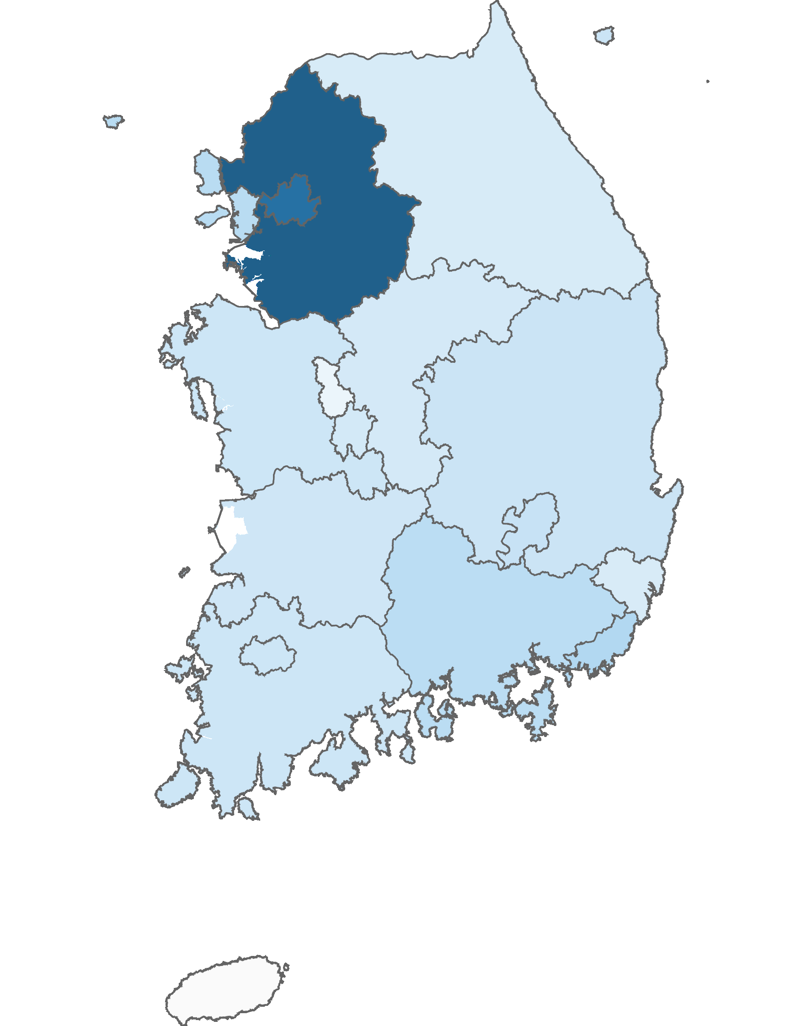
01. 제주특별자치도 전체 방문객 분석
2.1 시도 유입지별 방문객
2020년 01월 : 4,029,001명
(단위:명)
순위 | 시도명 | 2019년 01월 |  | 2020년 01월 |  | 인구차이 | 증감률
 |  | 인구(명) | 비율(%) | 인구(명) | 비율(%)
1위 | 경기도 | 873,983 | 23.6 | 1,041,383 | 25.8 | 167,400 | 19.2
2위 | 서울특별시 | 818,467 | 22.1 | 923,570 | 22.9 | 105,103 | 12.8
3위 | 부산광역시 | 223,902 | 6 | 256,178 | 6.4 | 32,276 | 14.4
4위 | 인천광역시 | 241,676 | 6.5 | 226,778 | 5.6 | -14,898 | -6.2
5위 | 경상남도 | 215,162 | 5.8 | 218,327 | 5.4 | 3,165 | 1.5
6위 | 대구광역시 | 159,406 | 4.3 | 170,461 | 4.2 | 11,055 | 6.9
7위 | 경상북도 | 141,523 | 3.8 | 153,864 | 3.8 | 12,341 | 8.7
8위 | 충청남도 | 143,358 | 3.9 | 145,815 | 3.6 | 2,457 | 1.7
9위 | 전라남도 | 182,360 | 4.9 | 144,754 | 3.6 | -37,606 | -20.6
10위 | 광주광역시 | 151,495 | 4.1 | 143,818 | 3.6 | -7,677 | -5.1
11위 | 전라북도 | 120,365 | 3.2 | 137,720 | 3.4 | 17,355 | 14.4
12위 | 대전광역시 | 95,892 | 2.6 | 120,102 | 3 | 24,210 | 25.2
13위 | 충청북도 | 123,650 | 3.3 | 118,101 | 2.9 | -5,549 | -4.5
14위 | 강원도 | 113,515 | 3.1 | 103,307 | 2.6 | -10,208 | -9
15위 | 울산광역시 | 75,368 | 2 | 101,022 | 2.5 | 25,654 | 34
16위 | 세종특별자치시 | 25,420 | 0.7 | 23,803 | 0.6 | -1,617 | -6.4
총인구 |  | 3,705,542 | 100 | 4,029,003 | 100 | 323,461 | 8.7
높음
낮음
※ 시도별 방문객 (등간격 분류)

Slide 9
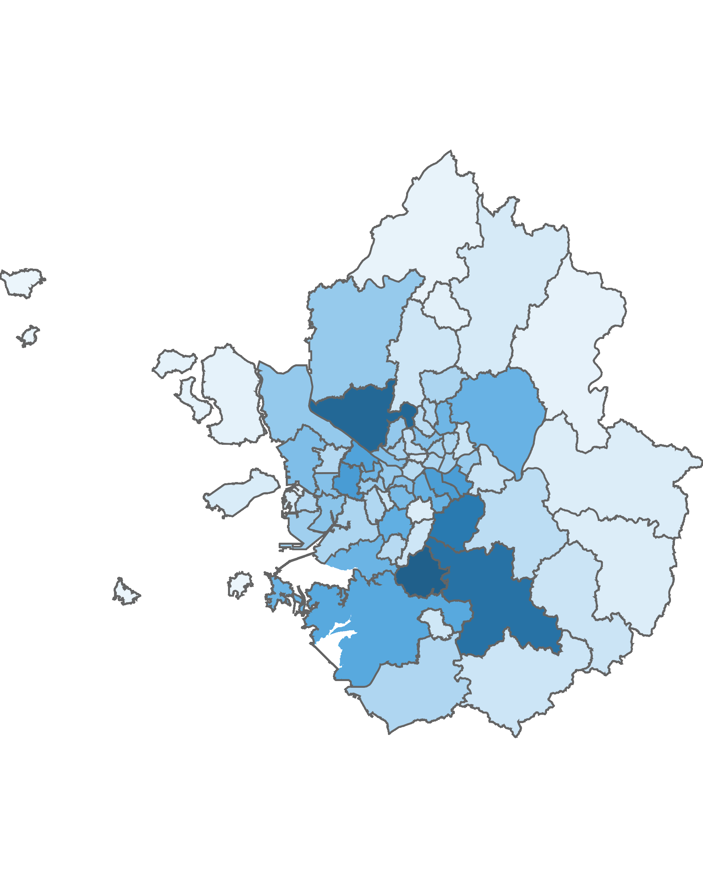
01. 제주특별자치도 전체 방문객 분석
2.2 시군 유입지별 방문객
2020년 01월 : 4,028,997명
(단위:명)
2019년 01월 |  |  |  |  | 2020년 01월
순위 | 시도 명 | 시군 명 | 인구(명) | 비율(%) | 순위 | 시도 명 | 시군 명 | 인구(명) | 비율(%)
1위 | 서울특별시 | 강서구 | 117,659 | 3.2 | 1위 | 경기도 | 수원시 | 107,173 | 2.7
2위 | 경기도 | 용인시 | 85,240 | 2.3 | 2위 | 경기도 | 고양시 | 101,832 | 2.5
3위 | 경기도 | 수원시 | 78,967 | 2.1 | 3위 | 경기도 | 용인시 | 94,537 | 2.3
4위 | 경기도 | 고양시 | 78,537 | 2.1 | 4위 | 경기도 | 성남시 | 88,904 | 2.2
5위 | 충청북도 | 청주시 | 72,843 | 2 | 5위 | 경상남도 | 창원시 | 76,003 | 1.9
6위 | 서울특별시 | 강남구 | 68,627 | 1.9 | 6위 | 충청북도 | 청주시 | 69,691 | 1.7
7위 | 경상남도 | 창원시 | 67,879 | 1.8 | 7위 | 경기도 | 부천시 | 65,222 | 1.6
8위 | 인천광역시 | 중구 | 66,263 | 1.8 | 8위 | 서울특별시 | 송파구 | 64,622 | 1.6
9위 | 경기도 | 성남시 | 62,490 | 1.7 | 9위 | 서울특별시 | 강남구 | 63,954 | 1.6
10위 | 경기도 | 화성시 | 56,402 | 1.5 | 10위 | 서울특별시 | 강서구 | 60,604 | 1.5
11위 | 경기도 | 부천시 | 53,586 | 1.4 | 11위 | 경기도 | 화성시 | 56,962 | 1.4
12위 | 충청남도 | 천안시 | 53,399 | 1.4 | 12위 | 전라북도 | 전주시 | 55,183 | 1.4
13위 | 서울특별시 | 송파구 | 52,520 | 1.4 | 13위 | 경기도 | 안양시 | 52,532 | 1.3
14위 | 전라북도 | 전주시 | 50,138 | 1.4 | 14위 | 충청남도 | 천안시 | 51,804 | 1.3
15위 | 서울특별시 | 서초구 | 48,966 | 1.3 | 15위 | 서울특별시 | 서초구 | 50,819 | 1.3
기타 |  |  | 2,692,032 | 72.6 | 기타 |  |  | 2,969,155 | 73.7
총인구 |  |  | 3,705,548 | 100 | 총인구 |  |  | 4,028,997 | 100
수도권 단위 방문객
높음
낮음
※ 수도권 시군구별 방문객 (등간격 분류)

Slide 10
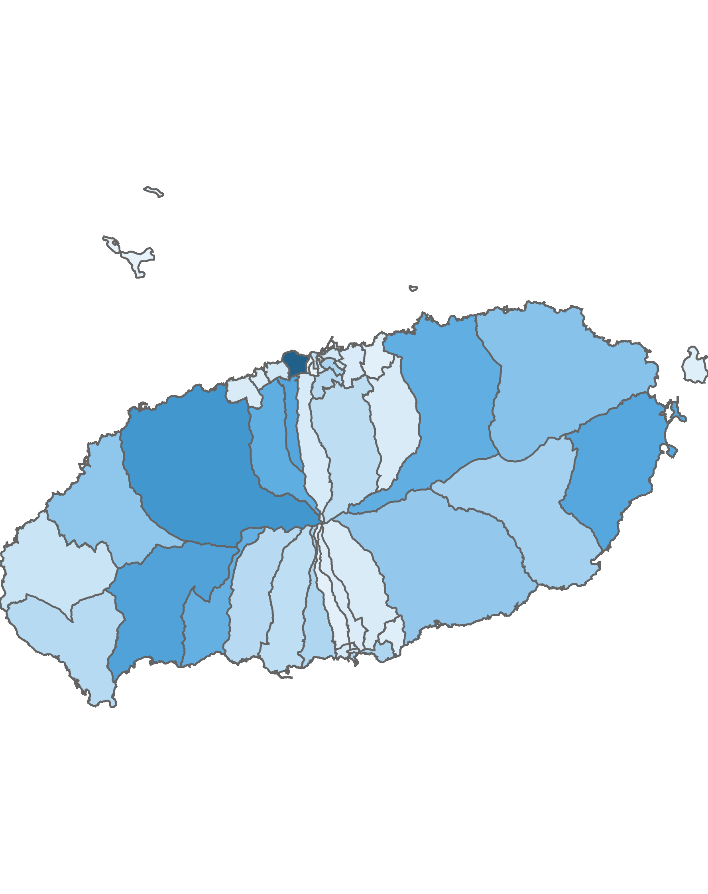
01. 제주특별자치도 전체 방문객 분석
3.1 행정동 단위 방문객 – 상위 15위
2020년 01월
(단위:명)
순위 | 시군명 | 행정동명 | 2019년 01월 |  | 2020년 01월 |  | 증감률
 |  |  | 인구(명) | 비율(%) | 인구(명) | 비율(%)
1위 | 제주시 | 용담2동 | 1,253,743 | 12.7 | 1,135,766 | 9.8 | -9.4
2위 | 제주시 | 애월읍 | 641,891 | 6.5 | 734,535 | 6.4 | 14.4
3위 | 서귀포시 | 안덕면 | 519,379 | 5.3 | 655,593 | 5.7 | 26.2
4위 | 제주시 | 연동 | 514,815 | 5.2 | 628,813 | 5.4 | 22.1
5위 | 서귀포시 | 성산읍 | 620,603 | 6.3 | 622,768 | 5.4 | 0.3
6위 | 제주시 | 노형동 | 358,757 | 3.6 | 570,599 | 4.9 | 59
7위 | 제주시 | 조천읍 | 503,924 | 5.1 | 566,892 | 4.9 | 12.5
8위 | 서귀포시 | 예래동 | 489,278 | 5 | 552,870 | 4.8 | 13
9위 | 제주시 | 구좌읍 | 399,817 | 4.1 | 438,797 | 3.8 | 9.7
10위 | 제주시 | 한림읍 | 340,362 | 3.4 | 408,817 | 3.5 | 20.1
11위 | 서귀포시 | 남원읍 | 345,305 | 3.5 | 395,285 | 3.4 | 14.5
12위 | 서귀포시 | 표선면 | 291,898 | 3 | 337,496 | 2.9 | 15.6
13위 | 제주시 | 일도2동 | 113,152 | 1.1 | 308,530 | 2.7 | 172.7
14위 | 서귀포시 | 대륜동 | 227,123 | 2.3 | 296,702 | 2.6 | 30.6
15위 | 서귀포시 | 송산동 | 251,234 | 2.5 | 294,114 | 2.5 | 17.1
기타 |  |  | 2,996,536 | 30.4 | 3,594,114 | 31.1 | 19.9
총인구 |  |  | 9,867,817 | 100 | 11,541,691 | 100 | 17
2020년 01월 기준 행정동 단위 방문객
높음
낮음
※ 행정동 방문객 (등간격 분류)

Slide 11
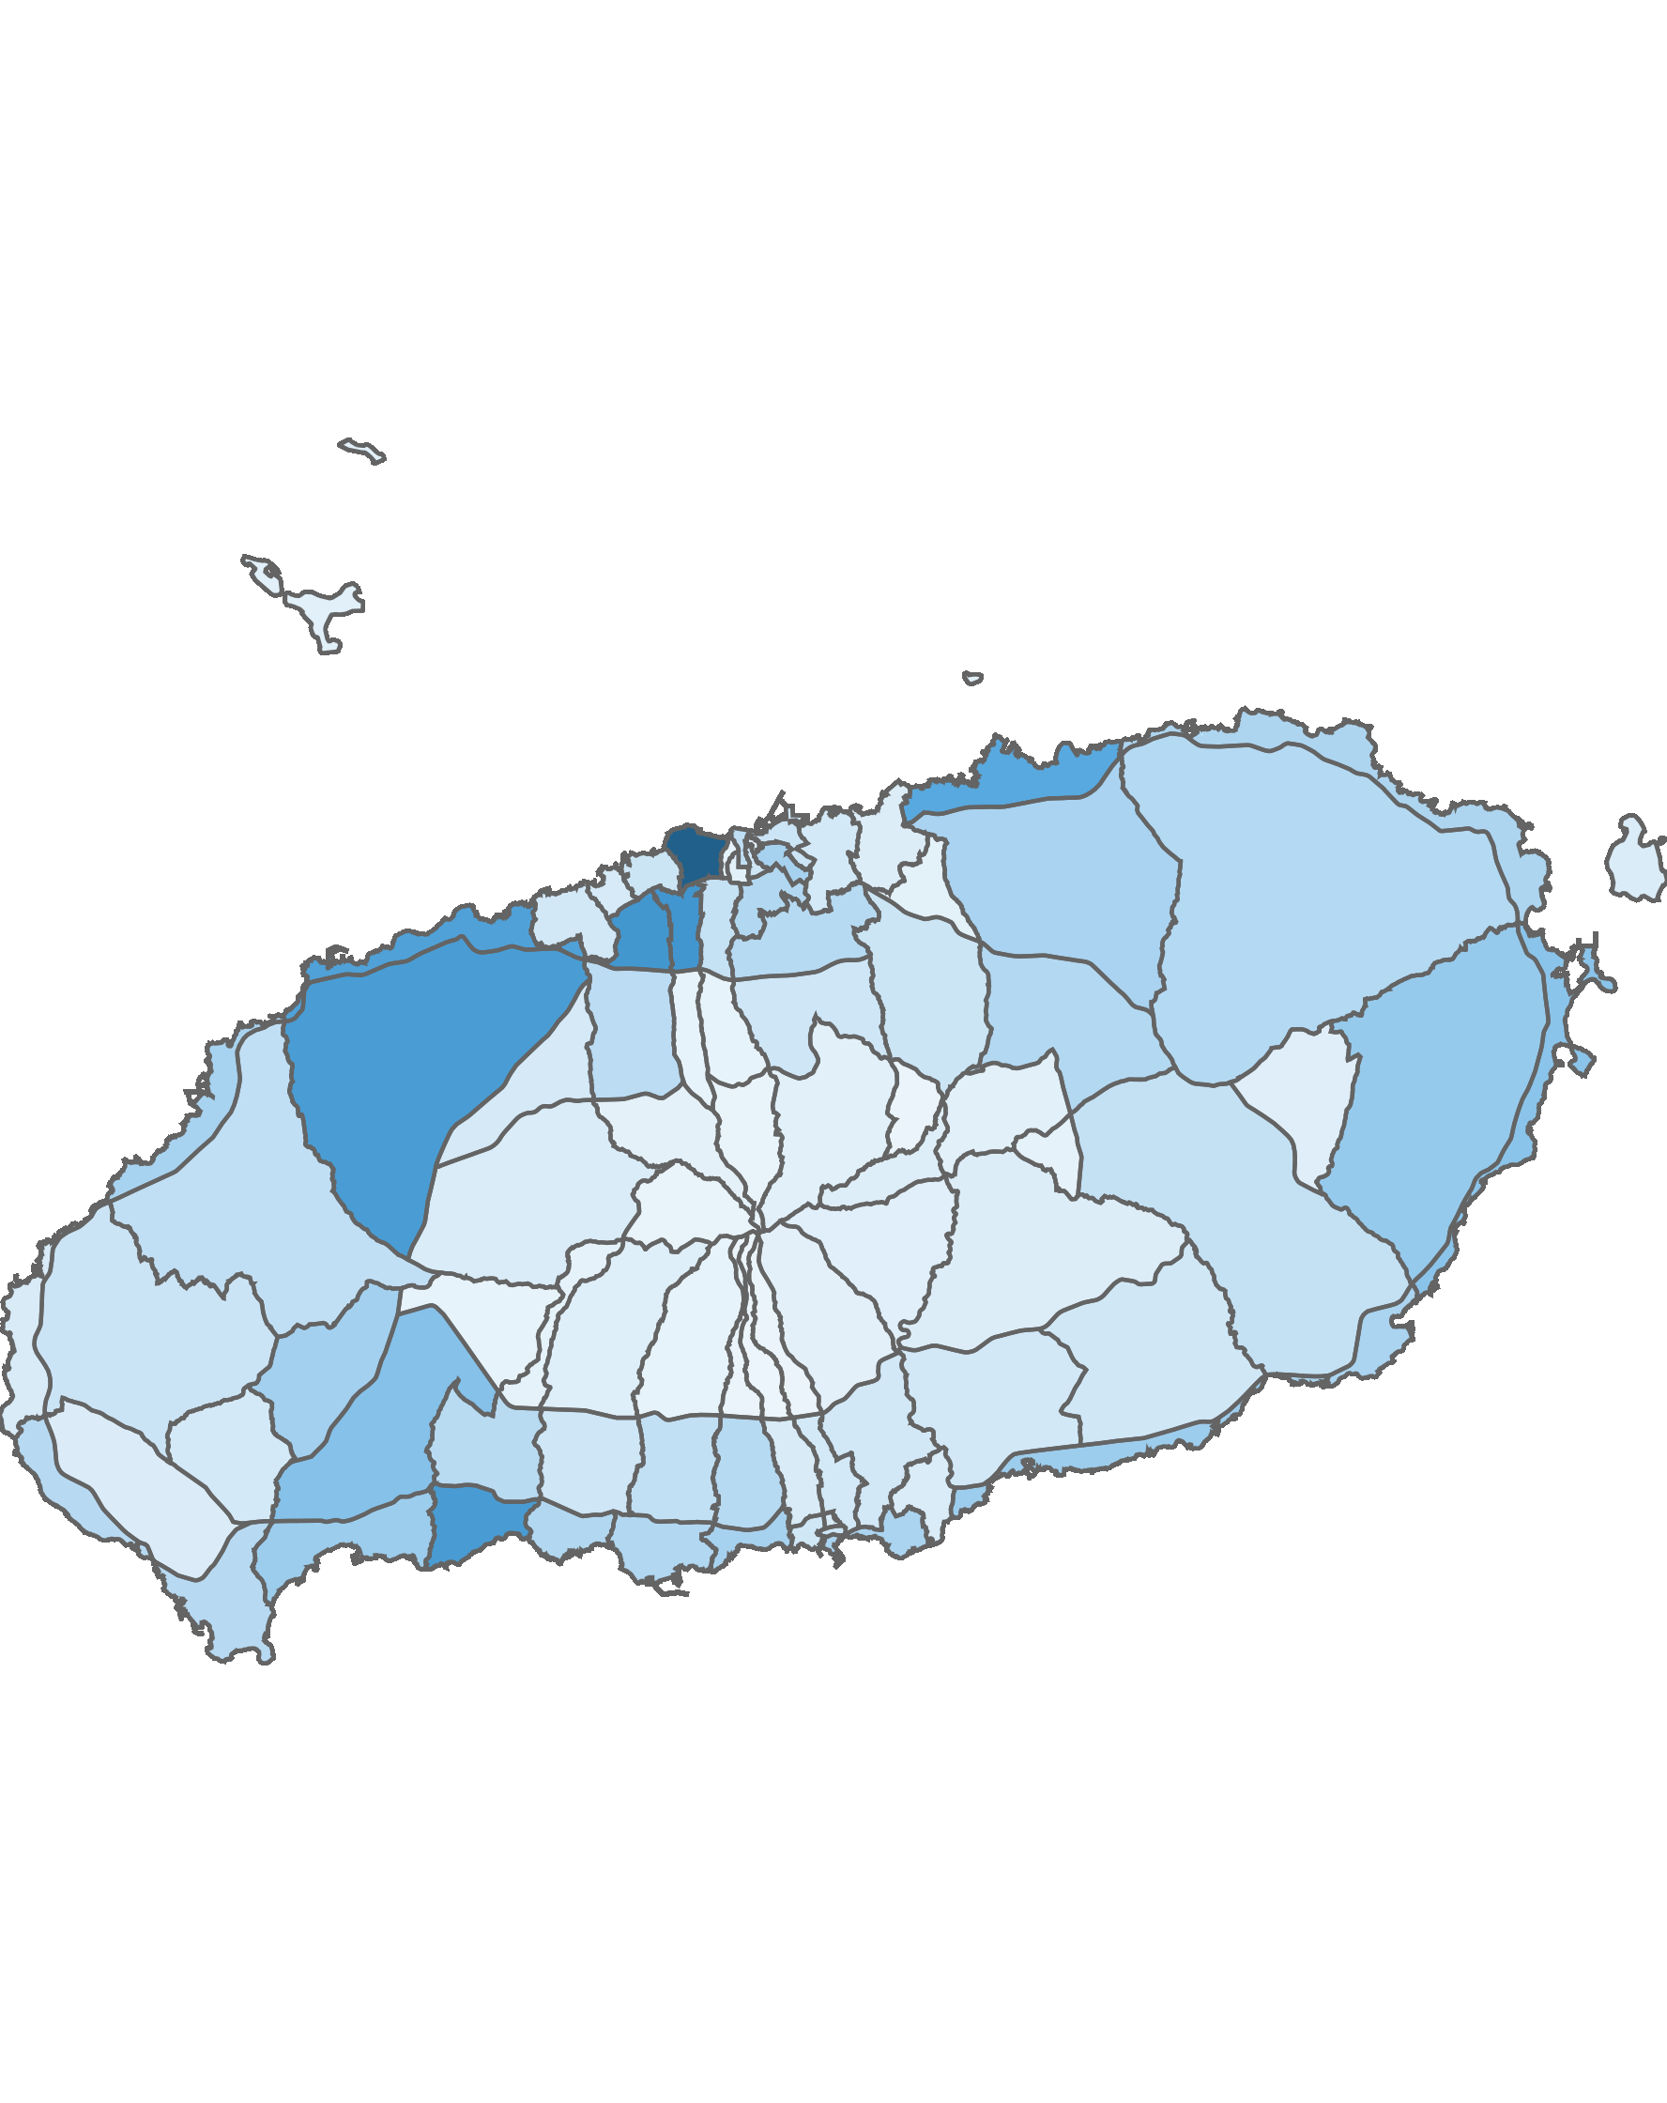
01. 제주특별자치도 전체 방문객 분석
3.2 블록 단위 방문객 – 상위 15위
2020년 01월
(단위:명)
순위 | 시군명 | 행정동명 |  | 2019년 01월 |  | 2020년 01월 |  | 증감률
 |  |  |  | 인구(명) | 비율(%) | 인구(명) | 비율(%)
1위 | 제주시 | 용담2동 | 용담2 | 1,253,743 | 9.3 | 1,135,766 | 6.9 | -9.4
2위 | 제주시 | 연동 | 연동 | 647,767 | 4.8 | 727,959 | 4.4 | 12.4
3위 | 제주시 | 노형동 | 노형 | 520,637 | 3.9 | 725,981 | 4.4 | 39.4
4위 | 서귀포시 | 예래동 | 예래해안 | 482,536 | 3.6 | 687,543 | 4.2 | 42.5
5위 | 제주시 | 애월읍 | 애월중산간(저) | 558,133 | 4.1 | 682,278 | 4.1 | 22.2
6위 | 제주시 | 애월읍 | 애월해안 | 490,868 | 3.6 | 650,028 | 3.9 | 32.4
7위 | 제주시 | 조천읍 | 조천해안 | 450,439 | 3.3 | 591,513 | 3.6 | 31.3
8위 | 서귀포시 | 안덕면 | 안덕중산간 | 302,406 | 2.2 | 425,927 | 2.6 | 40.8
9위 | 서귀포시 | 성산읍 | 성산해안 | 411,539 | 3 | 404,899 | 2.5 | -1.6
10위 | 서귀포시 | 성산읍 | 성산중산간 | 313,507 | 2.3 | 366,047 | 2.2 | 16.8
11위 | 서귀포시 | 안덕면 | 안덕해안 | 288,156 | 2.1 | 343,024 | 2.1 | 19
12위 | 서귀포시 | 남원읍 | 남원해안 | 360,508 | 2.7 | 340,914 | 2.1 | -5.4
13위 | 서귀포시 | 안덕면 | 서광 | 291,906 | 2.2 | 321,749 | 1.9 | 10.2
14위 | 제주시 | 일도2동 | 일도2 | 113,152 | 0.8 | 308,531 | 1.9 | 172.7
15위 | 서귀포시 | 대륜동 | 대륜 | 291,760 | 2.2 | 306,897 | 1.9 | 5.2
기타 |  |  |  | 6,724,037 | 49.8 | 8,503,098 | 51.5 | 26.5
총인구 |  |  |  | 13,501,094 | 100 | 16,522,154 | 100 | 22.4
2020년 01월 기준 블록 단위 방문객
높음
낮음

Slide 12
01. 제주특별자치도 전체 방문객 분석
4.1 월별 외국인 방문객 추이
외국인 전체 방문객
(단위:명)
인구(명) | 01월 | 02월 | 03월 | 04월 | 05월 | 06월 | 07월 | 08월 | 09월 | 10월 | 11월 | 12월 | 총합계
2019년 | 204,069 | 222,068 | 235,392 | 294,603 | 300,829 | 320,222 | 330,675 | 454,906 | 343,575 | 395,485 | 308,692 | 188,794 | 3,599,310
2020년 | 157,588
인구차이 | -46,481
증감률 | -22.8%

Slide 13
01. 제주특별자치도 전체 방문객 분석
4.2 국적별 외국인 방문객 – 상위 15위
2020년 01월 : 157,588명
(단위:명)
2019년 01월 |  |  |  | 2020년 01월
순위 | 국적명 | 인구수 | 점유율 | 순위 | 국적명 | 인구수 | 점유율
1위 | 중국 | 161,783 | 79.3 | 1위 | 중국 | 125,601 | 79.7
2위 | 일본 | 8,777 | 4.3 | 2위 | 일본 | 5,864 | 3.7
3위 | 대만 | 7,592 | 3.7 | 3위 | 대만 | 4,923 | 3.1
4위 | 말레이시아 | 5,043 | 2.5 | 4위 | 홍콩 | 4,682 | 3
5위 | 타이 | 3,238 | 1.6 | 5위 | 말레이시아 | 3,828 | 2.4
6위 | 홍콩 | 3,012 | 1.5 | 6위 | 타이 | 2,856 | 1.8
7위 | 인도네시아 | 2,739 | 1.3 | 7위 | 인도네시아 | 1,610 | 1
8위 | 네팔 | 2,252 | 1.1 | 8위 | 필리핀 | 1,368 | 0.9
9위 | 미국 | 1,968 | 1 | 9위 | 미국 | 1,173 | 0.7
10위 | 필리핀 | 1,895 | 0.9 | 10위 | 베트남 | 991 | 0.6
11위 | 베트남 | 1,264 | 0.6 | 11위 | 네팔 | 984 | 0.6
12위 | 미얀마 | 687 | 0.3 | 12위 | 호주 | 560 | 0.4
13위 | 네덜란드 | 630 | 0.3 | 13위 | 마카오 | 532 | 0.3
14위 | 캐나다 | 551 | 0.3 | 14위 | 미얀마 | 459 | 0.3
15위 | 마카오 | 484 | 0.2 | 15위 | 네덜란드 | 453 | 0.3
기타 |  | 2,154 | 1.1 | 기타 |  | 1,704 | 1.1
총인구 |  | 204,069 | 100 | 총인구 |  | 157,588 | 100

Slide 14
Chapter. 02
제주시 방문객 분석

Slide 15
02. 제주시 방문객 분석
1.1 월별 방문객 추이
내국인 전체 방문객
(단위:명)
인구(명) | 01월 | 02월 | 03월 | 04월 | 05월 | 06월 | 07월 | 08월 | 09월 | 10월 | 11월 | 12월 | 총합계
2019년 | 2,870,107 | 2,729,534 | 2,669,835 | 3,103,604 | 3,274,013 | 2,915,091 | 3,008,482 | 3,995,517 | 2,832,431 | 3,494,858 | 3,077,861 | 3,012,688 | 36,984,021
2020년 | 3,261,544
인구차이 | 391,437
증감률 | 13.6%

Slide 16
02. 제주시 방문객 분석
1.2 성·연령대별 방문객
2020년 01월 : 3,261,544명
(단위:명)
남자 | 10대 |  | 20대 |  | 30대 |  | 40대 |  | 50대 |  | 60대 |  | 70대 |  | 총 인구
 | 인구(명) | (%) | 인구(명) | (%) | 인구(명) | (%) | 인구(명) | (%) | 인구(명) | (%) | 인구(명) | (%) | 인구(명) | (%) | 인구(명) | (%)
2019년 | 252,325 | 17.8 | 248,223 | 17.5 | 255,867 | 18.1 | 273,244 | 19.3 | 234,021 | 16.5 | 105,193 | 7.4 | 47,650 | 3.4 | 1,416,523 | 100
2020년 | 300,201 | 19 | 296,920 | 18.8 | 286,436 | 18.2 | 301,312 | 19.1 | 245,994 | 15.6 | 106,263 | 6.7 | 39,206 | 2.5 | 1,576,332 | 100
인구차이 | 47,876 |  | 48,697 |  | 30,569 |  | 28,068 |  | 11,973 |  | 1,070 |  | -8,444 |  | 159,809
증감률 | 19% |  | 19.6% |  | 11.9% |  | 10.3% |  | 5.1% |  | 1% |  | -17.7% |  | 11.3%
여자 | 10대 |  | 20대 |  | 30대 |  | 40대 |  | 50대 |  | 60대 |  | 70대 |  | 총 인구
 | 인구(명) | (%) | 인구(명) | (%) | 인구(명) | (%) | 인구(명) | (%) | 인구(명) | (%) | 인구(명) | (%) | 인구(명) | (%) | 인구(명) | (%)
2019년 | 261,564 | 18 | 295,881 | 20.4 | 272,489 | 18.7 | 250,754 | 17.3 | 209,995 | 14.4 | 100,306 | 6.9 | 62,595 | 4.3 | 1,453,584 | 100
2020년 | 301,285 | 17.9 | 352,891 | 20.9 | 322,319 | 19.1 | 300,052 | 17.8 | 242,161 | 14.4 | 106,052 | 6.3 | 60,452 | 3.6 | 1,685,212 | 100
인구차이 | 39,721 |  | 57,010 |  | 49,830 |  | 49,298 |  | 32,166 |  | 5,746 |  | -2,143 |  | 231,628
증감률 | 15.2% |  | 19.3% |  | 18.3% |  | 19.7% |  | 15.3% |  | 5.7% |  | -3.4% |  | 15.9%

Slide 17
02. 제주시 방문객 분석
1.3 성별 및 연령대별 방문객
2020년 01월 : 3,261,544명
(단위:명)
구분 | 남자 |  | 여자 |  | 총 인구
 | 인구(명) | (%) | 인구(명) | (%) | 인구(명) | (%)
2019년 | 1,416,523 | 49.4 | 1,453,584 | 50.6 | 2,870,107 | 100
2020년 | 1,576,332 | 48.3 | 1,685,212 | 51.7 | 3,261,544 | 100
인구차이 | 159,809 |  | 231,628 |  | 391,437 | 0
증감률 | 11.3% |  | 15.9% |  | 13.6% | 0%
(단위:명)
구분 | 10대 |  | 20대 |  | 30대 |  | 40대 |  | 50대 |  | 60대 |  | 70대 |  | 총 인구
 | 인구(명) | (%) | 인구(명) | (%) | 인구(명) | (%) | 인구(명) | (%) | 인구(명) | (%) | 인구(명) | (%) | 인구(명) | (%) | 인구(명) | (%)
2019년 | 513,889 | 17.9 | 544,104 | 19 | 528,356 | 18.4 | 523,998 | 18.3 | 444,016 | 15.5 | 205,499 | 7.2 | 110,245 | 3.8 | 2,870,107 | 100
2020년 | 601,486 | 18.4 | 649,811 | 19.9 | 608,755 | 18.7 | 601,364 | 18.4 | 488,155 | 15 | 212,315 | 6.5 | 99,658 | 3.1 | 3,261,544 | 100
인구차이 | 87,597 |  | 105,707 |  | 80,399 |  | 77,366 |  | 44,139 |  | 6,816 |  | -10,587 |  | 391,437
증감률 | 17% |  | 19.4% |  | 15.2% |  | 14.8% |  | 9.9% |  | 3.3% |  | -9.6% |  | 13.6%

Slide 18

02. 제주시 방문객 분석
2.1 시도 유입지별 방문객
2020년 01월 : 3,261,544명
(단위:명)
순위 | 시도명 | 2019년 01월 |  | 2020년 01월 |  | 인구차이 | 증감률
 |  | 인구(명) | 비율(%) | 인구(명) | 비율(%)
1위 | 경기 | 675,353 | 23.5 | 833,247 | 25.5 | 157,894 | 23.4
2위 | 서울 | 624,882 | 21.8 | 745,690 | 22.9 | 120,808 | 19.3
3위 | 부산 | 169,424 | 5.9 | 209,761 | 6.4 | 40,337 | 23.8
4위 | 인천 | 188,009 | 6.6 | 183,228 | 5.6 | -4,781 | -2.5
5위 | 경남 | 161,097 | 5.6 | 175,866 | 5.4 | 14,769 | 9.2
6위 | 대구 | 128,130 | 4.5 | 139,569 | 4.3 | 11,439 | 8.9
7위 | 경북 | 109,717 | 3.8 | 124,103 | 3.8 | 14,386 | 13.1
8위 | 전남 | 144,287 | 5 | 122,600 | 3.8 | -21,687 | -15
9위 | 충남 | 110,152 | 3.8 | 118,659 | 3.6 | 8,507 | 7.7
10위 | 광주 | 122,829 | 4.3 | 118,358 | 3.6 | -4,471 | -3.6
11위 | 전북 | 94,596 | 3.3 | 112,530 | 3.5 | 17,934 | 19
12위 | 충북 | 101,325 | 3.5 | 97,745 | 3 | -3,580 | -3.5
13위 | 대전 | 76,181 | 2.7 | 97,511 | 3 | 21,330 | 28
14위 | 강원 | 85,055 | 3 | 82,169 | 2.5 | -2,886 | -3.4
15위 | 울산 | 58,724 | 2 | 81,184 | 2.5 | 22,460 | 38.2
16위 | 세종 | 20,346 | 0.7 | 19,324 | 0.6 | -1,022 | -5
총인구 |  | 2,870,107 | 100 | 3,261,544 | 100 | 391,437 | 13.6
높음
낮음
※ 시도별 방문객 (등간격 분류)

Slide 19
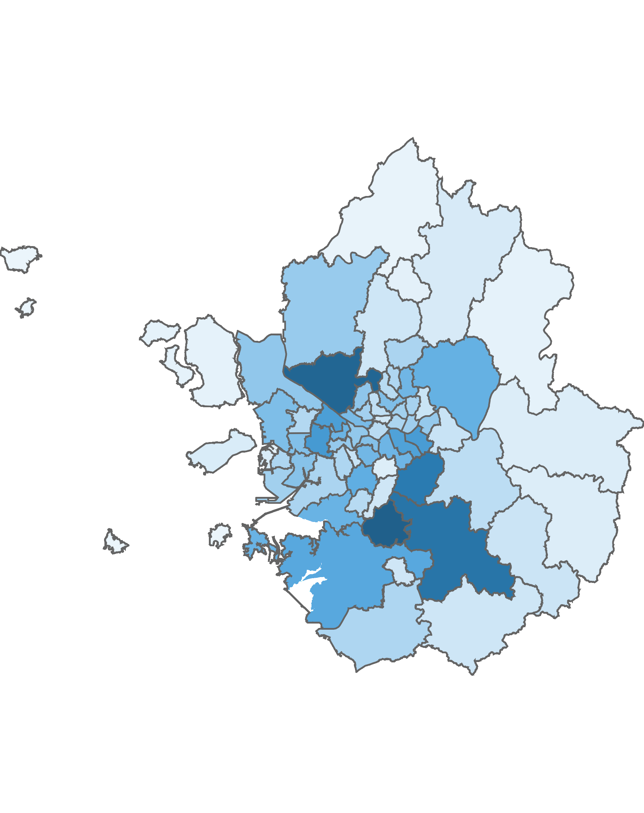
02. 제주시 방문객 분석
2.2 시군 유입지별 방문객
2020년 01월 : 3,261,544명
(단위:명)
2019년 01월 |  |  |  |  | 2020년 01월
순위 | 시도 명 | 시군 명 | 인구(명) | 비율(%) | 순위 | 시도 명 | 시군 명 | 인구(명) | 비율(%)
1위 | 서울 | 강서구 | 91,770 | 3.2 | 1위 | 경기 | 수원시 | 85,164 | 2.6
2위 | 경기 | 용인시 | 63,304 | 2.2 | 2위 | 경기 | 고양시 | 81,937 | 2.5
3위 | 경기 | 수원시 | 60,960 | 2.1 | 3위 | 경기 | 용인시 | 73,715 | 2.3
4위 | 경기 | 고양시 | 60,440 | 2.1 | 4위 | 경기 | 성남시 | 70,309 | 2.2
5위 | 충북 | 청주시 | 60,293 | 2.1 | 5위 | 경남 | 창원시 | 59,562 | 1.8
6위 | 인천 | 중구 | 49,927 | 1.7 | 6위 | 충북 | 청주시 | 57,570 | 1.8
7위 | 서울 | 강남구 | 47,824 | 1.7 | 7위 | 경기 | 부천시 | 53,104 | 1.6
8위 | 경남 | 창원시 | 47,194 | 1.6 | 8위 | 서울 | 송파구 | 51,778 | 1.6
9위 | 경기 | 성남시 | 45,296 | 1.6 | 9위 | 서울 | 강서구 | 50,538 | 1.5
10위 | 경기 | 화성시 | 44,530 | 1.6 | 10위 | 서울 | 강남구 | 48,995 | 1.5
11위 | 경기 | 부천시 | 42,858 | 1.5 | 11위 | 경기 | 화성시 | 45,454 | 1.4
12위 | 충남 | 천안시 | 41,118 | 1.4 | 12위 | 전북 | 전주시 | 45,175 | 1.4
13위 | 전북 | 전주시 | 40,050 | 1.4 | 13위 | 경기 | 안양시 | 42,102 | 1.3
14위 | 서울 | 송파구 | 39,661 | 1.4 | 14위 | 충남 | 천안시 | 41,801 | 1.3
15위 | 경기 | 남양주시 | 36,152 | 1.3 | 15위 | 경기 | 남양주시 | 41,018 | 1.3
기타 |  |  | 2,098,730 | 73.1 | 기타 |  |  | 2,413,322 | 74
총인구 |  |  | 2,870,107 | 100 | 총인구 |  |  | 3,261,544 | 100
수도권 단위 방문객
높음
낮음
※ 수도권 시군구별 방문객 (등간격 분류)

Slide 20
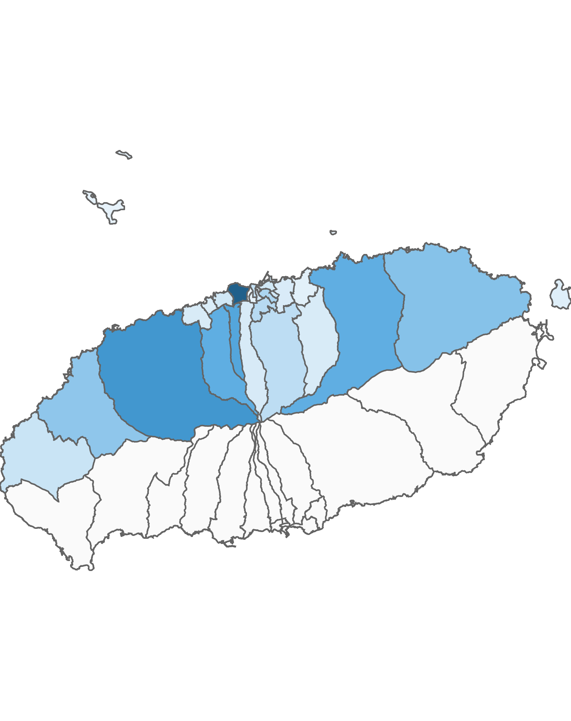
02. 제주시 방문객 분석
3.1 제주시 행정동별 방문객 – 전체 행정동
2020년 01월
(단위:명)
순위 | 시군명 | 행정동명 | 2019년 01월 |  | 2020년 01월 |  | 증감률
 |  |  | 인구(명) | 비율(%) | 인구(명) | 비율(%)
제주시 | 1위 | 용담2동 | 1,253,743 | 21.5 | 1,135,766 | 16.4 | -9.4
제주시 | 2위 | 애월읍 | 641,891 | 11 | 734,535 | 10.6 | 14.4
제주시 | 3위 | 연동 | 514,815 | 8.8 | 628,813 | 9.1 | 22.1
제주시 | 4위 | 노형동 | 358,757 | 6.1 | 570,599 | 8.2 | 59
제주시 | 5위 | 조천읍 | 503,924 | 8.6 | 566,892 | 8.2 | 12.5
제주시 | 6위 | 구좌읍 | 399,817 | 6.8 | 438,797 | 6.3 | 9.7
제주시 | 7위 | 한림읍 | 340,362 | 5.8 | 408,817 | 5.9 | 20.1
제주시 | 8위 | 일도2동 | 113,152 | 1.9 | 308,530 | 4.5 | 172.7
제주시 | 9위 | 이도2동 | 170,405 | 2.9 | 260,388 | 3.8 | 52.8
제주시 | 10위 | 아라동 | 135,241 | 2.3 | 234,702 | 3.4 | 73.5
제주시 | 11위 | 삼도2동 | 217,812 | 3.7 | 201,666 | 2.9 | -7.4
제주시 | 12위 | 한경면 | 165,550 | 2.8 | 176,047 | 2.5 | 6.3
제주시 | 13위 | 도두동 | 165,380 | 2.8 | 141,785 | 2 | -14.3
제주시 | 14위 | 건입동 | 128,123 | 2.2 | 140,314 | 2 | 9.5
제주시 | 15위 | 이도1동 | 107,700 | 1.8 | 130,245 | 1.9 | 20.9
제주시 | 16위 | 오라동 | 60,443 | 1 | 117,695 | 1.7 | 94.7
제주시 | 17위 | 외도동 | 51,764 | 0.9 | 112,127 | 1.6 | 116.6
제주시 | 18위 | 봉개동 | 100,131 | 1.7 | 111,607 | 1.6 | 11.5
제주시 | 19위 | 화북동 | 41,143 | 0.7 | 107,775 | 1.6 | 162
제주시 | 20위 | 이호동 | 88,928 | 1.5 | 96,009 | 1.4 | 8
제주시 | 21위 | 우도면 | 102,036 | 1.7 | 78,878 | 1.1 | -22.7
제주시 | 22위 | 삼양동 | 38,148 | 0.7 | 65,378 | 0.9 | 71.4
제주시 | 23위 | 추자면 | 38,257 | 0.7 | 46,159 | 0.7 | 20.7
제주시 | 24위 | 삼도1동 | 36,900 | 0.6 | 44,770 | 0.6 | 21.3
제주시 | 25위 | 일도1동 | 40,247 | 0.7 | 36,101 | 0.5 | -10.3
제주시 | 26위 | 용담1동 | 24,362 | 0.4 | 27,561 | 0.4 | 13.1
총인구 |  |  | 5,839,031 | 100 | 6,921,956 | 100 | 18.5
2020년 01월 기준 행정동 단위 방문객
높음
낮음
※ 행정동 방문객 (등간격 분류)

Slide 21
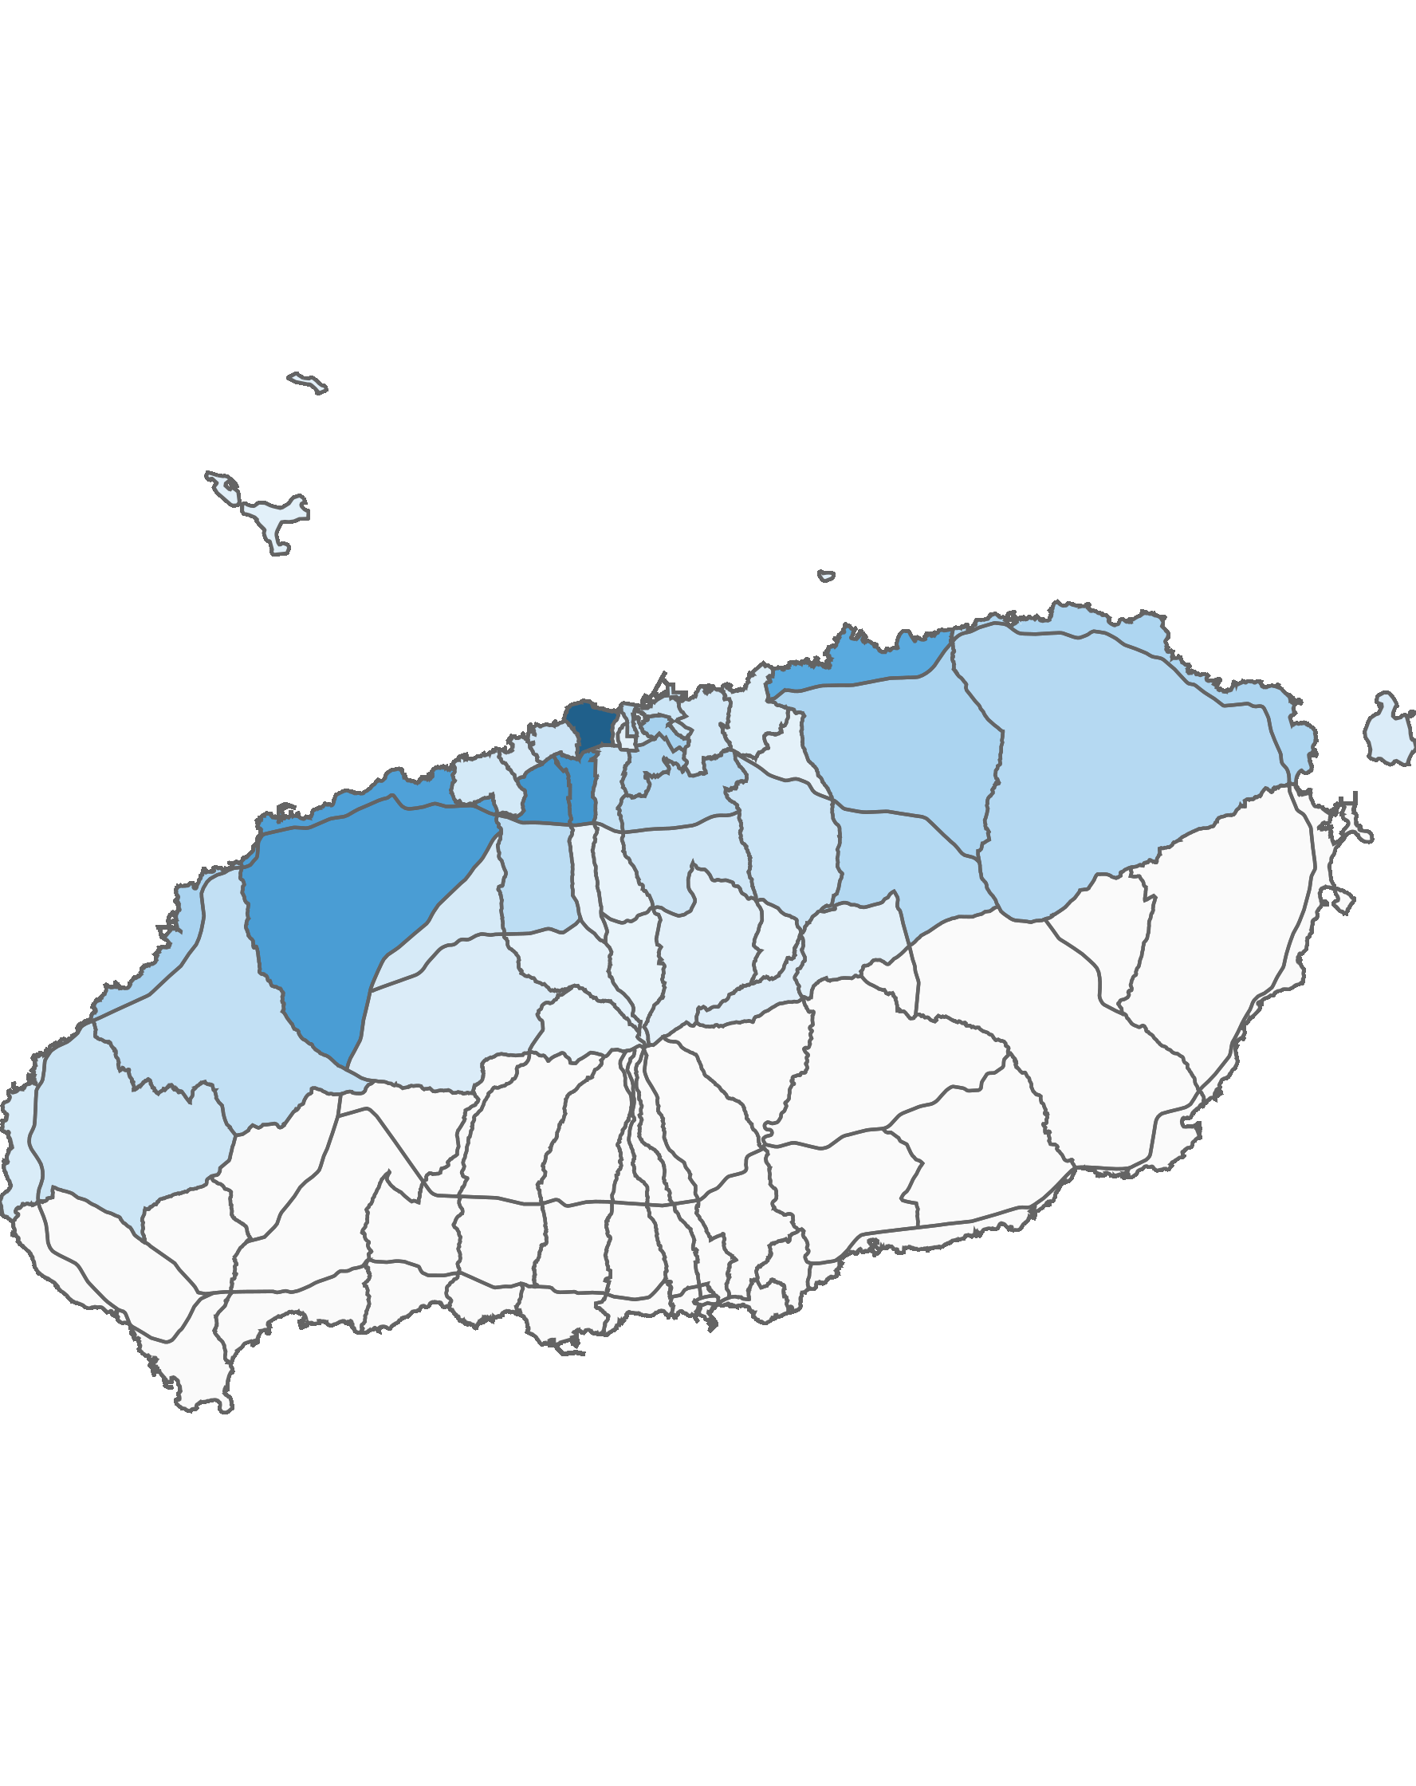
02. 제주시 방문객 분석
3.2 제주시 블록 단위 방문객 – 상위 15위
2020년 01월 : 6,933,420명
(단위:명)
순위 | 순위 | 블록명 | 2019년 01월 |  | 2020년 01월 |  | 증감률
 |  |  | 인구(명) | 비율(%) | 인구(명) | 비율(%)
제주시 | 1위 | 용담2 | 1,253,743 | 22.5 | 1,135,766 | 16.4 | -9.4
 | 2위 | 연동 | 647,767 | 11.6 | 727,959 | 10.5 | 12.4
 | 3위 | 노형 | 520,637 | 9.4 | 725,981 | 10.5 | 39.4
 | 4위 | 애월중산간(저) | 558,133 | 10 | 682,278 | 9.8 | 22.2
 | 5위 | 애월해안 | 490,868 | 8.8 | 650,028 | 9.4 | 32.4
 | 6위 | 조천해안 | 450,439 | 8.1 | 591,513 | 8.5 | 31.3
 | 7위 | 일도2 | 113,152 | 2 | 308,531 | 4.4 | 172.7
 | 8위 | 한림해안 | 241,420 | 4.3 | 302,560 | 4.4 | 25.3
 | 9위 | 조천중산간 | 192,955 | 3.5 | 298,082 | 4.3 | 54.5
 | 10위 | 구좌해안 | 218,735 | 3.9 | 282,266 | 4.1 | 29
 | 11위 | 이도2 | 170,405 | 3.1 | 260,388 | 3.8 | 52.8
 | 12위 | 교래 | 223,201 | 4 | 257,503 | 3.7 | 15.4
 | 13위 | 구좌중산간 | 246,356 | 4.4 | 251,016 | 3.6 | 1.9
 | 14위 | 아라 | 133,271 | 2.4 | 240,623 | 3.5 | 80.6
 | 15위 | 노형중산간 | 100,182 | 1.8 | 218,926 | 3.2 | 118.5
상위 15위 전체 인구 |  |  | 5,561,264 | 100 | 6,933,420 | 100 | 24.7
2020년 01월 기준 블록 단위 방문객
높음
낮음
※ 블록 방문객 (등간격 분류)

Slide 22
02. 제주시 방문객 분석
4.1 월별 외국인 방문객 추이
외국인 전체 방문객
(단위:명)
인구(명) | 01월 | 02월 | 03월 | 04월 | 05월 | 06월 | 07월 | 08월 | 09월 | 10월 | 11월 | 12월 | 총합계
2019년 | 131,640 | 141,818 | 155,090 | 197,091 | 194,302 | 193,309 | 222,786 | 302,390 | 243,330 | 280,822 | 218,192 | 121,062 | 2,401,832
2020년 | 100,217
인구차이 | -31,423
증감률 | -23.9%

Slide 23
02. 제주시 방문객 분석
4.2 국적별 외국인 방문객 – 상위 15위
2020년 01월: 100,217명
(단위:명)
2019년 01월 |  |  |  | 2020년 01월
순위 | 국적명 | 인구수 | 점유율 | 순위 | 국적명 | 인구수 | 점유율
1위 | 중국 | 101,635 | 77.2 | 1위 | 중국 | 78,535 | 78.4
2위 | 일본 | 6,940 | 5.3 | 2위 | 일본 | 4,529 | 4.5
3위 | 대만 | 6,378 | 4.8 | 3위 | 대만 | 3,940 | 3.9
4위 | 말레이시아 | 3,026 | 2.3 | 4위 | 홍콩 | 3,083 | 3.1
5위 | 타이 | 2,358 | 1.8 | 5위 | 말레이시아 | 2,363 | 2.4
6위 | 홍콩 | 2,004 | 1.5 | 6위 | 타이 | 2,061 | 2.1
7위 | 인도네시아 | 1,970 | 1.5 | 7위 | 인도네시아 | 1,084 | 1.1
8위 | 필리핀 | 1,440 | 1.1 | 8위 | 필리핀 | 861 | 0.9
9위 | 미국 | 1,277 | 1 | 9위 | 미국 | 666 | 0.7
10위 | 네팔 | 968 | 0.7 | 10위 | 베트남 | 550 | 0.5
11위 | 베트남 | 742 | 0.6 | 11위 | 네팔 | 423 | 0.4
12위 | 캐나다 | 488 | 0.4 | 12위 | 호주 | 361 | 0.4
13위 | 미얀마 | 456 | 0.3 | 13위 | 네덜란드 | 303 | 0.3
14위 | 네덜란드 | 455 | 0.3 | 14위 | 캐나다 | 222 | 0.2
15위 | 호주 | 325 | 0.2 | 15위 | 마카오 | 179 | 0.2
기타 |  | 1,178 | 0.9 | 기타 |  | 1,057 | 1.1
총 인구 |  | 131,640 | 100 | 총 인구 |  | 100,217 | 100

Slide 24
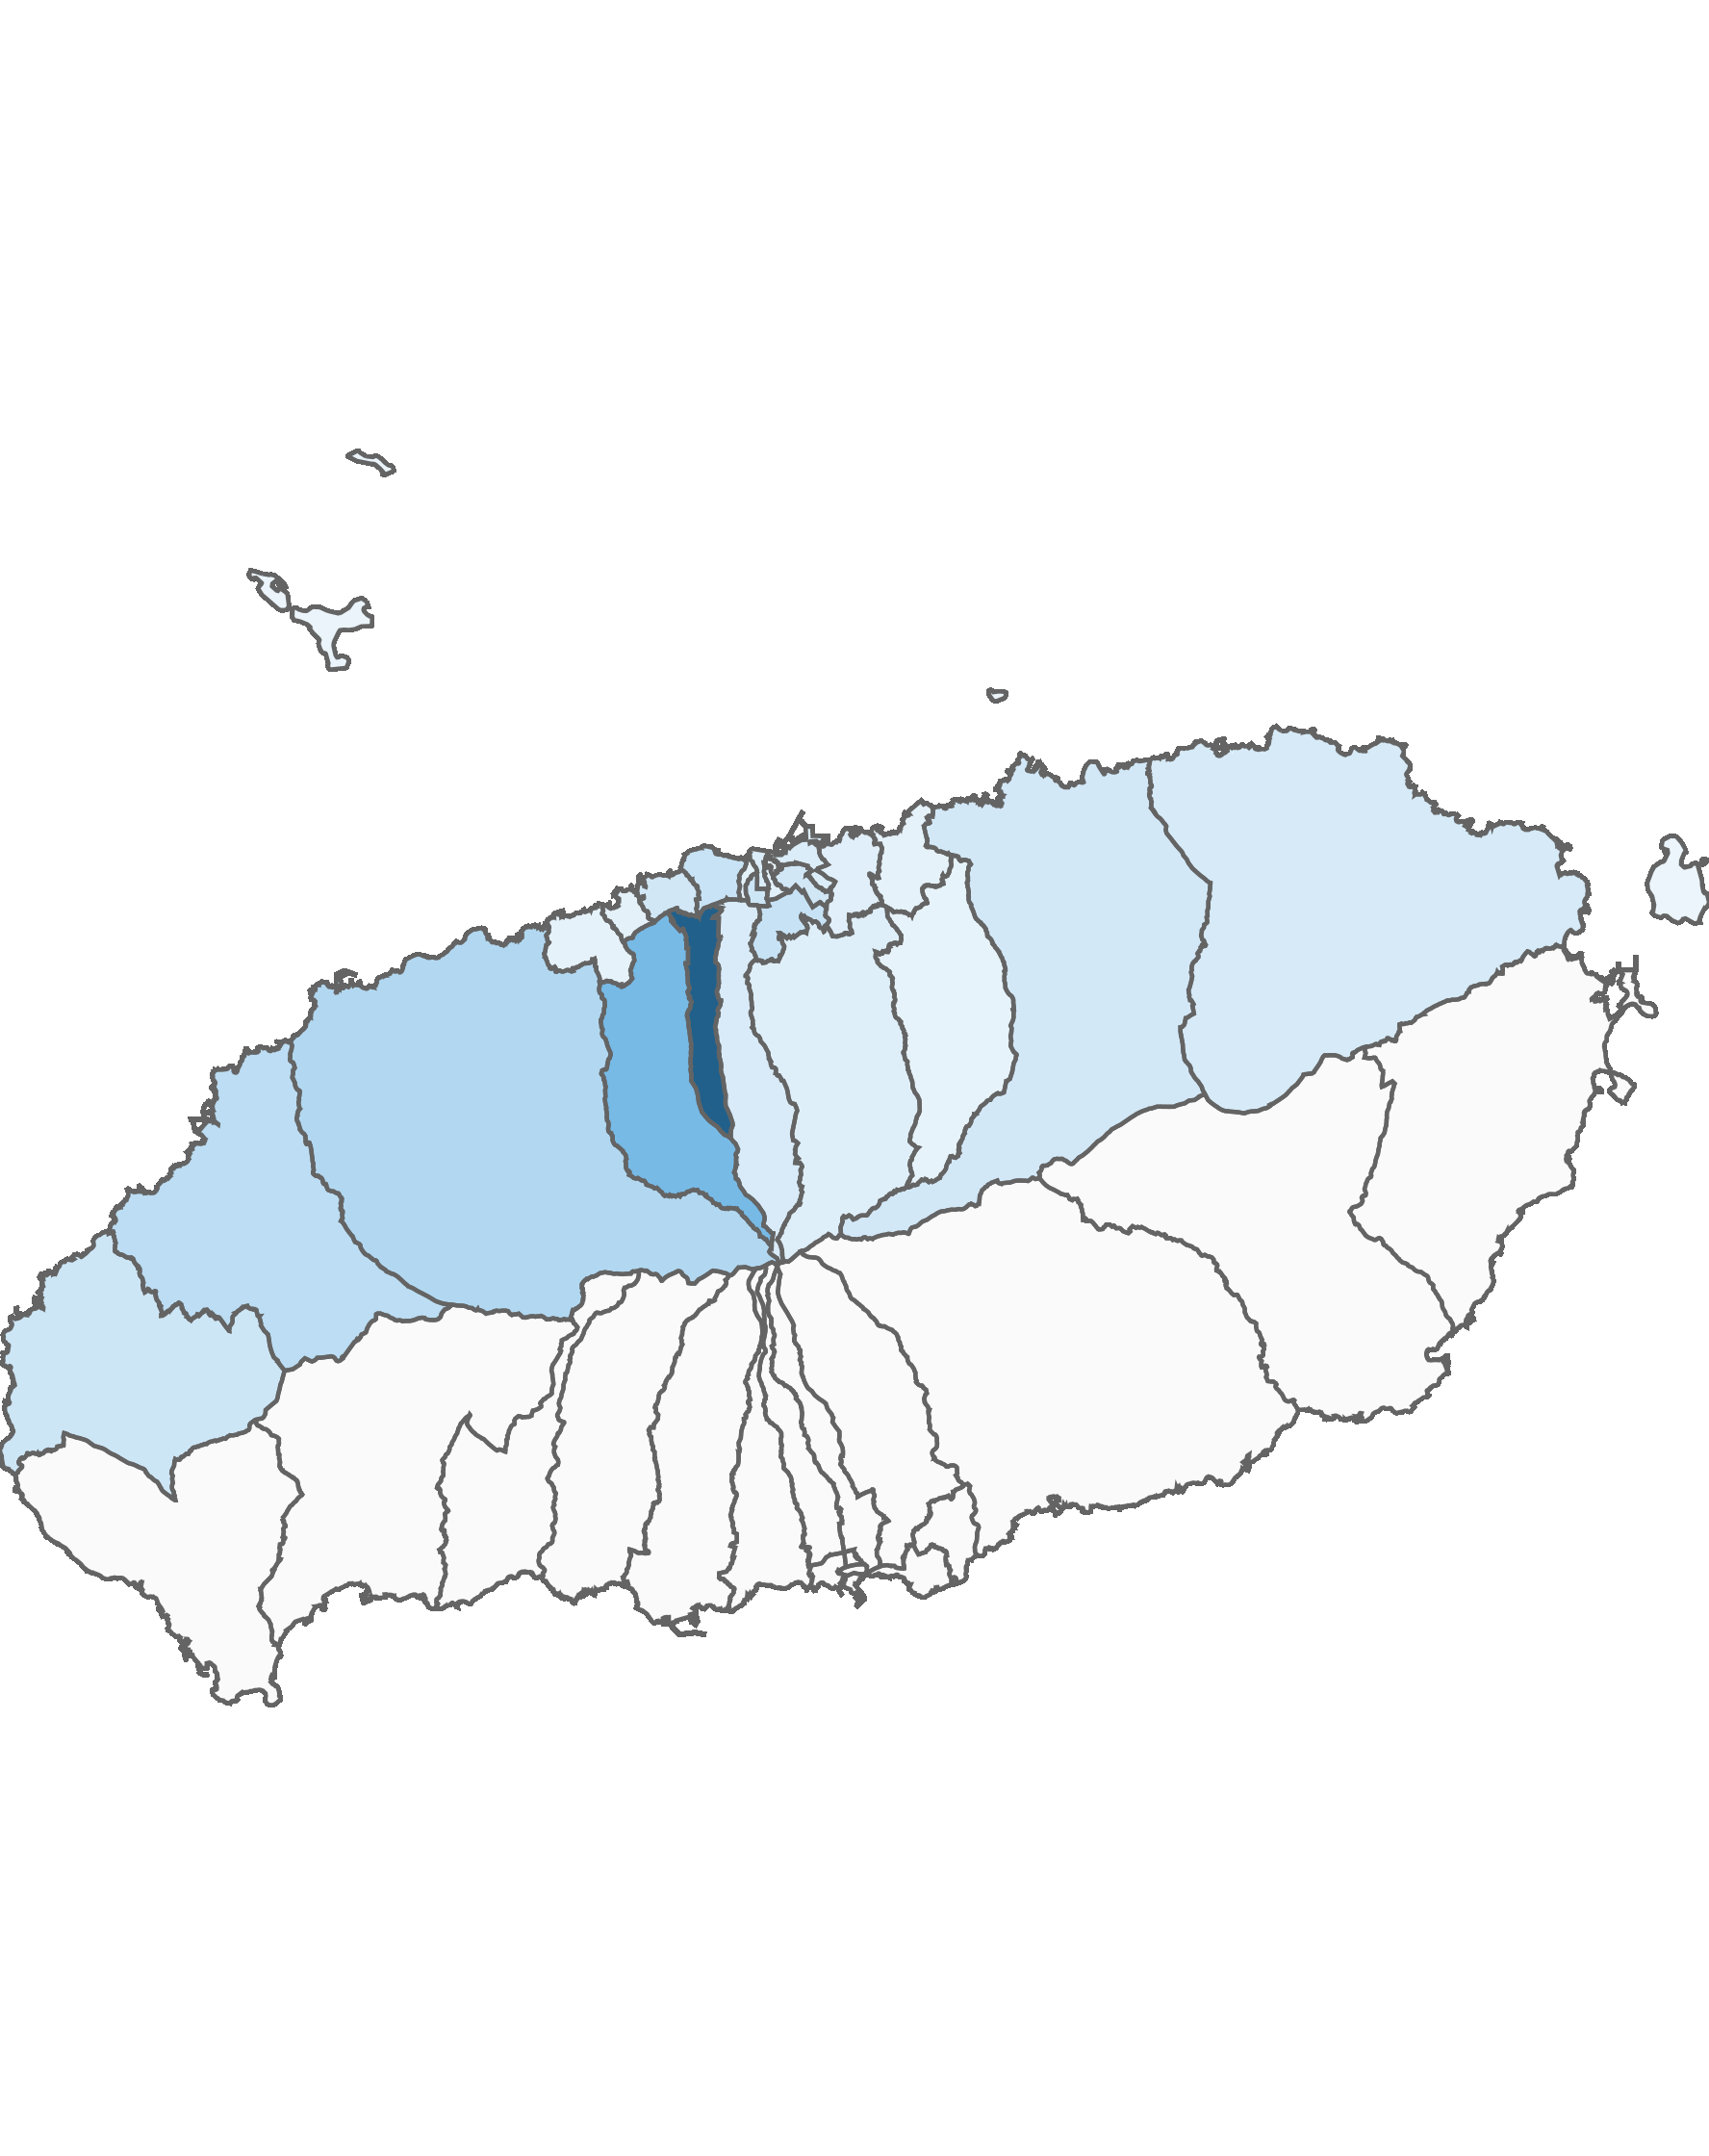
02. 제주시 방문객 분석
4.3 제주시 행정동별 외국인 방문객 – 전체 행정동
2020년 01월 : 100,217명
(단위:명)
순위 | 시군명 | 행정동명 | 2019년 01월 |  | 2020년 01월 |  | 증감률
 |  |  | 인구(명) | 비율(%) | 인구(명) | 비율(%)
제주시 | 1위 | 연동 | 40,299 | 30.6 | 29,219 | 29.2 | -27.5
제주시 | 2위 | 노형동 | 17,511 | 13.3 | 12,349 | 12.3 | -29.5
제주시 | 3위 | 애월읍 | 9,827 | 7.5 | 6,951 | 6.9 | -29.3
제주시 | 4위 | 한림읍 | 7,336 | 5.6 | 5,787 | 5.8 | -21.1
제주시 | 5위 | 이도2동 | 5,563 | 4.2 | 4,481 | 4.5 | -19.4
제주시 | 6위 | 용담2동 | 5,012 | 3.8 | 4,368 | 4.4 | -12.8
제주시 | 7위 | 삼도1동 | 4,283 | 3.3 | 3,765 | 3.8 | -12.1
제주시 | 8위 | 한경면 | 4,881 | 3.7 | 3,728 | 3.7 | -23.6
제주시 | 9위 | 일도2동 | 3,410 | 2.6 | 3,314 | 3.3 | -2.8
제주시 | 10위 | 도두동 | 4,212 | 3.2 | 3,307 | 3.3 | -21.5
제주시 | 11위 | 조천읍 | 4,207 | 3.2 | 3,099 | 3.1 | -26.3
제주시 | 12위 | 구좌읍 | 3,733 | 2.8 | 2,742 | 2.7 | -26.5
제주시 | 13위 | 오라동 | 3,127 | 2.4 | 2,403 | 2.4 | -23.2
제주시 | 14위 | 건입동 | 2,338 | 1.8 | 2,105 | 2.1 | -10
제주시 | 15위 | 삼도2동 | 2,625 | 2 | 2,064 | 2.1 | -21.4
제주시 | 16위 | 아라동 | 2,051 | 1.6 | 1,655 | 1.7 | -19.3
제주시 | 17위 | 화북동 | 1,590 | 1.2 | 1,476 | 1.5 | -7.2
제주시 | 18위 | 이도1동 | 1,514 | 1.2 | 1,278 | 1.3 | -15.6
제주시 | 19위 | 용담1동 | 1,433 | 1.1 | 1,180 | 1.2 | -17.7
제주시 | 20위 | 이호동 | 1,540 | 1.2 | 1,043 | 1 | -32.3
제주시 | 21위 | 삼양동 | 929 | 0.7 | 943 | 0.9 | 1.5
제주시 | 22위 | 외도동 | 1,146 | 0.9 | 827 | 0.8 | -27.8
제주시 | 23위 | 일도1동 | 938 | 0.7 | 745 | 0.7 | -20.6
제주시 | 24위 | 봉개동 | 983 | 0.7 | 701 | 0.7 | -28.7
제주시 | 25위 | 추자면 | 733 | 0.6 | 387 | 0.4 | -47.2
제주시 | 26위 | 우도면 | 419 | 0.3 | 300 | 0.3 | -28.4
총인구 |  |  | 131,640 | 100 | 100,217 | 100 | -23.9
2020년 01월 기준 행정동 단위 외국인 방문객
높음
낮음
※ 행정동 방문객 (등간격 분류)

Slide 25
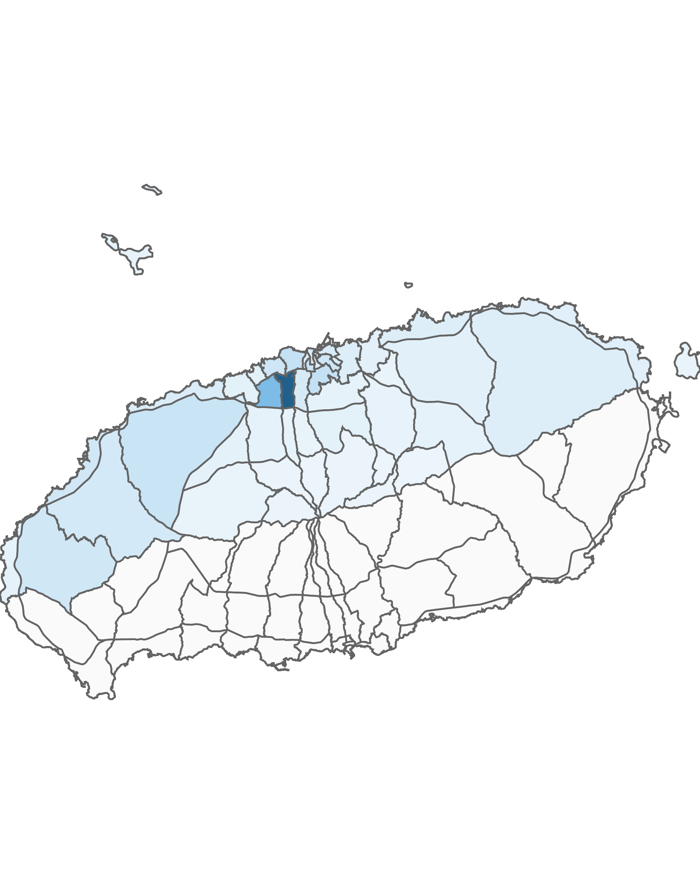
02. 제주시 방문객 분석
4.4 제주시 블록 단위 외국인 방문객 – 상위 15위
2020년 01월 : 100,217명
(단위:명)
순위 | 순위 | 블록명 | 2019년 01월 |  | 2020년 01월 |  | 증감률
 |  |  | 인구(명) | 비율(%) | 인구(명) | 비율(%)
제주시 | 1위 | 연동 | 39,847 | 30.3 | 28,831 | 28.8 | -27.6
 | 2위 | 노형 | 16,458 | 12.5 | 11,573 | 11.5 | -29.7
 | 3위 | 이도2 | 5,563 | 4.2 | 4,481 | 4.5 | -19.4
 | 4위 | 용담2 | 5,012 | 3.8 | 4,368 | 4.4 | -12.8
 | 5위 | 애월중산간(저) | 5,551 | 4.2 | 3,900 | 3.9 | -29.7
 | 6위 | 삼도1 | 4,283 | 3.3 | 3,765 | 3.8 | -12.1
 | 7위 | 일도2 | 3,410 | 2.6 | 3,314 | 3.3 | -2.8
 | 8위 | 도두 | 4,212 | 3.2 | 3,307 | 3.3 | -21.5
 | 9위 | 한경중산간 | 4,141 | 3.1 | 3,133 | 3.1 | -24.3
 | 10위 | 한림해안 | 3,731 | 2.8 | 3,012 | 3 | -19.3
 | 11위 | 한림중산간 | 3,605 | 2.7 | 2,775 | 2.8 | -23
 | 12위 | 오라 | 2,907 | 2.2 | 2,213 | 2.2 | -23.9
 | 13위 | 건입 | 2,338 | 1.8 | 2,105 | 2.1 | -10
 | 14위 | 삼도2 | 2,625 | 2 | 2,064 | 2.1 | -21.4
 | 15위 | 애월해안 | 2,741 | 2.1 | 1,911 | 1.9 | -30.3
총인구 |  |  | 131,640 | 100 | 100,217 | 100 | -23.9
2020년 01월 기준 블록 단위 외국인 방문객
높음
낮음
※ 블록 방문객 (등간격 분류)

Slide 26
Chapter. 03
서귀포시 방문객 분석

Slide 27
03. 서귀포시 방문객 분석
1.1 월별 방문객 추이
내국인 전체 방문객
(단위:명)
인구(명) | 01월 | 02월 | 03월 | 04월 | 05월 | 06월 | 07월 | 08월 | 09월 | 10월 | 11월 | 12월 | 총합계
2019년 | 2,204,462 | 2,094,799 | 2,079,089 | 2,225,165 | 2,371,416 | 2,069,857 | 2,131,612 | 2,850,901 | 1,960,776 | 2,528,999 | 2,146,838 | 2,173,677 | 26,837,591
2020년 | 2,351,937
인구차이 | 147,475
증감률 | 6.7%

Slide 28
03. 서귀포시 방문객 분석
1.2 성·연령대별 방문객
2020년 01월 : 2,351,937명
(단위:명)
남자 | 10대 |  | 20대 |  | 30대 |  | 40대 |  | 50대 |  | 60대 |  | 70대 |  | 총 인구
 | 인구(명) | (%) | 인구(명) | (%) | 인구(명) | (%) | 인구(명) | (%) | 인구(명) | (%) | 인구(명) | (%) | 인구(명) | (%) | 인구(명) | (%)
2019년 | 232,918 | 21.9 | 168,717 | 15.8 | 182,811 | 17.2 | 202,745 | 19 | 163,296 | 15.3 | 78,222 | 7.3 | 37,101 | 3.5 | 1,065,810 | 100
2020년 | 247,166 | 22.2 | 190,588 | 17.1 | 196,219 | 17.6 | 211,871 | 19 | 164,461 | 14.8 | 73,672 | 6.6 | 29,799 | 2.7 | 1,113,776 | 100
인구차이 | 14,248 |  | 21,871 |  | 13,408 |  | 9,126 |  | 1,165 |  | -4,550 |  | -7,302 |  | 47,966
증감률 | 6.1% |  | 13% |  | 7.3% |  | 4.5% |  | 0.7% |  | -5.8% |  | -19.7% |  | 4.5%
여자 | 10대 |  | 20대 |  | 30대 |  | 40대 |  | 50대 |  | 60대 |  | 70대 |  | 총 인구
 | 인구(명) | (%) | 인구(명) | (%) | 인구(명) | (%) | 인구(명) | (%) | 인구(명) | (%) | 인구(명) | (%) | 인구(명) | (%) | 인구(명) | (%)
2019년 | 232,183 | 20.4 | 197,141 | 17.3 | 212,015 | 18.6 | 205,342 | 18 | 164,499 | 14.4 | 79,444 | 7 | 48,028 | 4.2 | 1,138,652 | 100
2020년 | 242,422 | 19.6 | 221,721 | 17.9 | 239,699 | 19.4 | 232,370 | 18.8 | 178,974 | 14.5 | 78,517 | 6.3 | 44,458 | 3.6 | 1,238,161 | 100
인구차이 | 10,239 |  | 24,580 |  | 27,684 |  | 27,028 |  | 14,475 |  | -927 |  | -3,570 |  | 99,509
증감률 | 4.4% |  | 12.5% |  | 13.1% |  | 13.2% |  | 8.8% |  | -1.2% |  | -7.4% |  | 8.7%

Slide 29
03. 서귀포시 방문객 분석
1.3 성별 및 연령대별 방문객
2020년 01월 : 2,351,937명
(단위:명)
구분 | 남자 |  | 여자 |  | 총 인구
 | 인구(명) | (%) | 인구(명) | (%) | 인구(명) | (%)
2019년 | 1,065,810 | 48.3 | 1,138,652 | 51.7 | 2,204,462 | 100
2020년 | 1,113,776 | 47.4 | 1,238,161 | 52.6 | 2,351,937 | 100
인구차이 | 47,966 |  | 99,509 |  | 147,475 | 0
증감률 | 4.5% |  | 8.7% |  | 6.7% | 0%
(단위:명)
구분 | 10대 |  | 20대 |  | 30대 |  | 40대 |  | 50대 |  | 60대 |  | 70대 |  | 총 인구
 | 인구(명) | (%) | 인구(명) | (%) | 인구(명) | (%) | 인구(명) | (%) | 인구(명) | (%) | 인구(명) | (%) | 인구(명) | (%) | 인구(명) | (%)
2019년 | 465,101 | 21.1 | 365,858 | 16.6 | 394,826 | 17.9 | 408,087 | 18.5 | 327,795 | 14.9 | 157,666 | 7.2 | 85,129 | 3.9 | 2,204,462 | 100
2020년 | 489,588 | 20.8 | 412,309 | 17.5 | 435,918 | 18.5 | 444,241 | 18.9 | 343,435 | 14.6 | 152,189 | 6.5 | 74,257 | 3.2 | 2,351,937 | 100
인구차이 | 24,487 |  | 46,451 |  | 41,092 |  | 36,154 |  | 15,640 |  | -5,477 |  | -10,872 |  | 147,475
증감률 | 5.3% |  | 12.7% |  | 10.4% |  | 8.9% |  | 4.8% |  | -3.5% |  | -12.8% |  | 6.7%

Slide 30

03. 서귀포시 방문객 분석
2.1 시도 유입지별 방문객
2020년 01월 : 2,351,937명
(단위:명)
순위 | 시도명 | 2019년 01월 |  | 2020년 01월 |  | 인구차이 | 증감률
 |  | 인구(명) | 비율(%) | 인구(명) | 비율(%)
1위 | 경기 | 542,597 | 24.6 | 614,150 | 26.1 | 71,553 | 13.2
2위 | 서울 | 464,845 | 21.1 | 520,740 | 22.1 | 55,895 | 12
3위 | 부산 | 133,399 | 6.1 | 148,391 | 6.3 | 14,992 | 11.2
4위 | 인천 | 137,728 | 6.2 | 134,344 | 5.7 | -3,384 | -2.5
5위 | 경남 | 135,573 | 6.1 | 132,142 | 5.6 | -3,431 | -2.5
6위 | 대구 | 97,190 | 4.4 | 104,444 | 4.4 | 7,254 | 7.5
7위 | 경북 | 88,341 | 4 | 92,927 | 4 | 4,586 | 5.2
8위 | 충남 | 89,430 | 4.1 | 86,871 | 3.7 | -2,559 | -2.9
9위 | 광주 | 87,811 | 4 | 81,999 | 3.5 | -5,812 | -6.6
10위 | 전북 | 71,326 | 3.2 | 80,933 | 3.4 | 9,607 | 13.5
11위 | 전남 | 96,613 | 4.4 | 76,579 | 3.3 | -20,034 | -20.7
12위 | 충북 | 73,071 | 3.3 | 69,737 | 3 | -3,334 | -4.6
13위 | 대전 | 57,488 | 2.6 | 69,334 | 2.9 | 11,846 | 20.6
14위 | 강원 | 65,382 | 3 | 63,606 | 2.7 | -1,776 | -2.7
15위 | 울산 | 47,916 | 2.2 | 61,646 | 2.6 | 13,730 | 28.7
16위 | 세종 | 15,752 | 0.7 | 14,094 | 0.6 | -1,658 | -10.5
총인구 |  | 2,204,462 | 100 | 2,351,937 | 100 | 147,475 | 6.7
높음
낮음
※ 시도별 방문객 (등간격 분류)

Slide 31

03. 서귀포시 방문객 분석
2.2 시군 유입지별 방문객
2020년 01월 : 2,351,937명
(단위:명)
2019년 01월 |  |  |  |  | 2020년 01월
순위 | 시도 명 | 시군 명 | 인구(명) | 비율(%) | 순위 | 시도 명 | 시군 명 | 인구(명) | 비율(%)
1위 | 경기 | 용인시 | 54,840 | 2.5 | 1위 | 경기 | 수원시 | 63,838 | 2.7
2위 | 서울 | 강서구 | 50,115 | 2.3 | 2위 | 경기 | 고양시 | 57,467 | 2.4
3위 | 경기 | 수원시 | 48,485 | 2.2 | 3위 | 경기 | 용인시 | 57,007 | 2.4
4위 | 경기 | 고양시 | 47,319 | 2.1 | 4위 | 경기 | 성남시 | 52,277 | 2.2
5위 | 경남 | 창원시 | 46,181 | 2.1 | 5위 | 경남 | 창원시 | 48,199 | 2
6위 | 충북 | 청주시 | 43,937 | 2 | 6위 | 충북 | 청주시 | 41,132 | 1.7
7위 | 서울 | 강남구 | 42,505 | 1.9 | 7위 | 서울 | 강남구 | 38,490 | 1.6
8위 | 경기 | 성남시 | 39,724 | 1.8 | 8위 | 경기 | 부천시 | 38,277 | 1.6
9위 | 경기 | 화성시 | 38,441 | 1.7 | 9위 | 서울 | 송파구 | 37,149 | 1.6
10위 | 충남 | 천안시 | 33,210 | 1.5 | 10위 | 경기 | 화성시 | 34,670 | 1.5
11위 | 서울 | 송파구 | 31,851 | 1.4 | 11위 | 전북 | 전주시 | 32,938 | 1.4
12위 | 경기 | 부천시 | 31,833 | 1.4 | 12위 | 서울 | 서초구 | 31,132 | 1.3
13위 | 인천 | 중구 | 31,587 | 1.4 | 13위 | 서울 | 강서구 | 30,999 | 1.3
14위 | 서울 | 서초구 | 31,578 | 1.4 | 14위 | 충남 | 천안시 | 30,876 | 1.3
15위 | 전북 | 전주시 | 30,336 | 1.4 | 15위 | 경기 | 안양시 | 30,073 | 1.3
기타 |  |  | 1,602,520 | 72.7 | 기타 |  |  | 1,727,413 | 73.4
총인구 |  |  | 2,204,462 | 100 | 총인구 |  |  | 2,351,937 | 100
수도권 단위 방문객
높음
낮음
※ 수도권 시군구별 방문객 (등간격 분류)

Slide 32
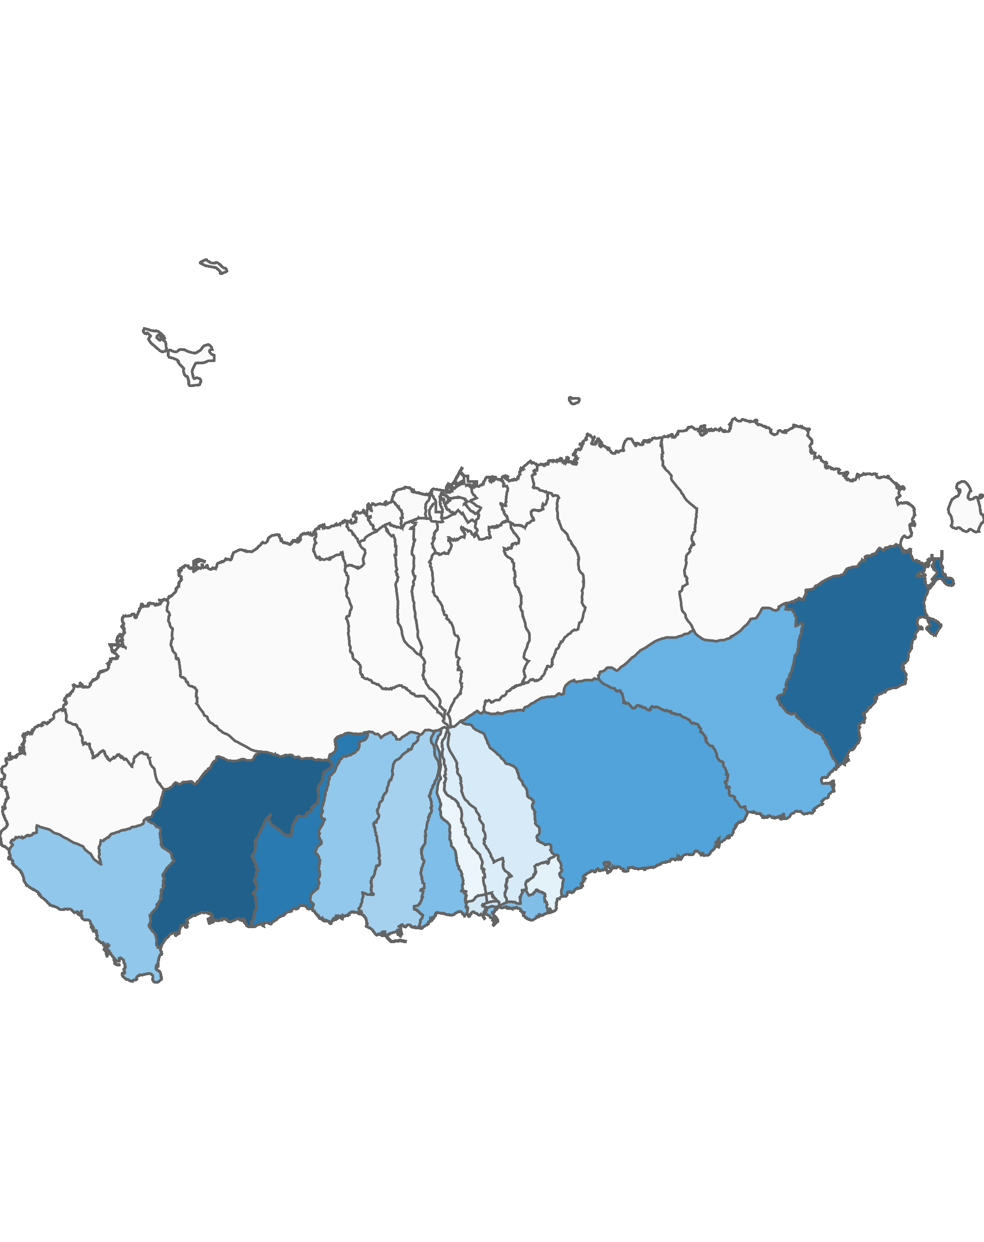
03. 서귀포시 방문객 분석
3.1 서귀포시 행정동별 방문객 – 전체 행정동
2020년 01월
(단위:명)
순위 |  | 행정동명 | 2019년 01월 |  | 2020년 01월 |  | 증감률
 |  |  | 인구(명) | 비율(%) | 인구(명) | 비율(%)
서귀포시 | 1위 | 안덕면 | 519,379 | 12.9 | 655,593 | 14.2 | 26.2
 | 2위 | 성산읍 | 620,603 | 15.4 | 622,768 | 13.5 | 0.3
 | 3위 | 예래동 | 489,278 | 12.1 | 552,870 | 12 | 13
 | 4위 | 남원읍 | 345,305 | 8.6 | 395,285 | 8.6 | 14.5
 | 5위 | 표선면 | 291,898 | 7.2 | 337,496 | 7.3 | 15.6
 | 6위 | 대륜동 | 227,123 | 5.6 | 296,702 | 6.4 | 30.6
 | 7위 | 송산동 | 251,234 | 6.2 | 294,114 | 6.4 | 17.1
 | 8위 | 대정읍 | 293,430 | 7.3 | 264,636 | 5.7 | -9.8
 | 9위 | 중문동 | 296,489 | 7.4 | 260,926 | 5.6 | -12
 | 10위 | 대천동 | 175,876 | 4.4 | 225,821 | 4.9 | 28.4
 | 11위 | 정방동 | 103,264 | 2.6 | 144,981 | 3.1 | 40.4
 | 12위 | 천지동 | 89,443 | 2.2 | 125,114 | 2.7 | 39.9
 | 13위 | 영천동 | 83,205 | 2.1 | 111,316 | 2.4 | 33.8
 | 14위 | 동홍동 | 84,315 | 2.1 | 99,709 | 2.2 | 18.3
 | 15위 | 중앙동 | 74,008 | 1.8 | 88,553 | 1.9 | 19.7
 | 16위 | 효돈동 | 52,399 | 1.3 | 80,455 | 1.7 | 53.5
 | 17위 | 서홍동 | 31,537 | 0.8 | 63,396 | 1.4 | 101
총인구 |  |  | 4,028,786 | 100 | 4,619,735 | 100 | 14.7
2020년 01월 기준 행정동 단위 방문객
높음
낮음
※ 행정동 방문객 (등간격 분류)

Slide 33
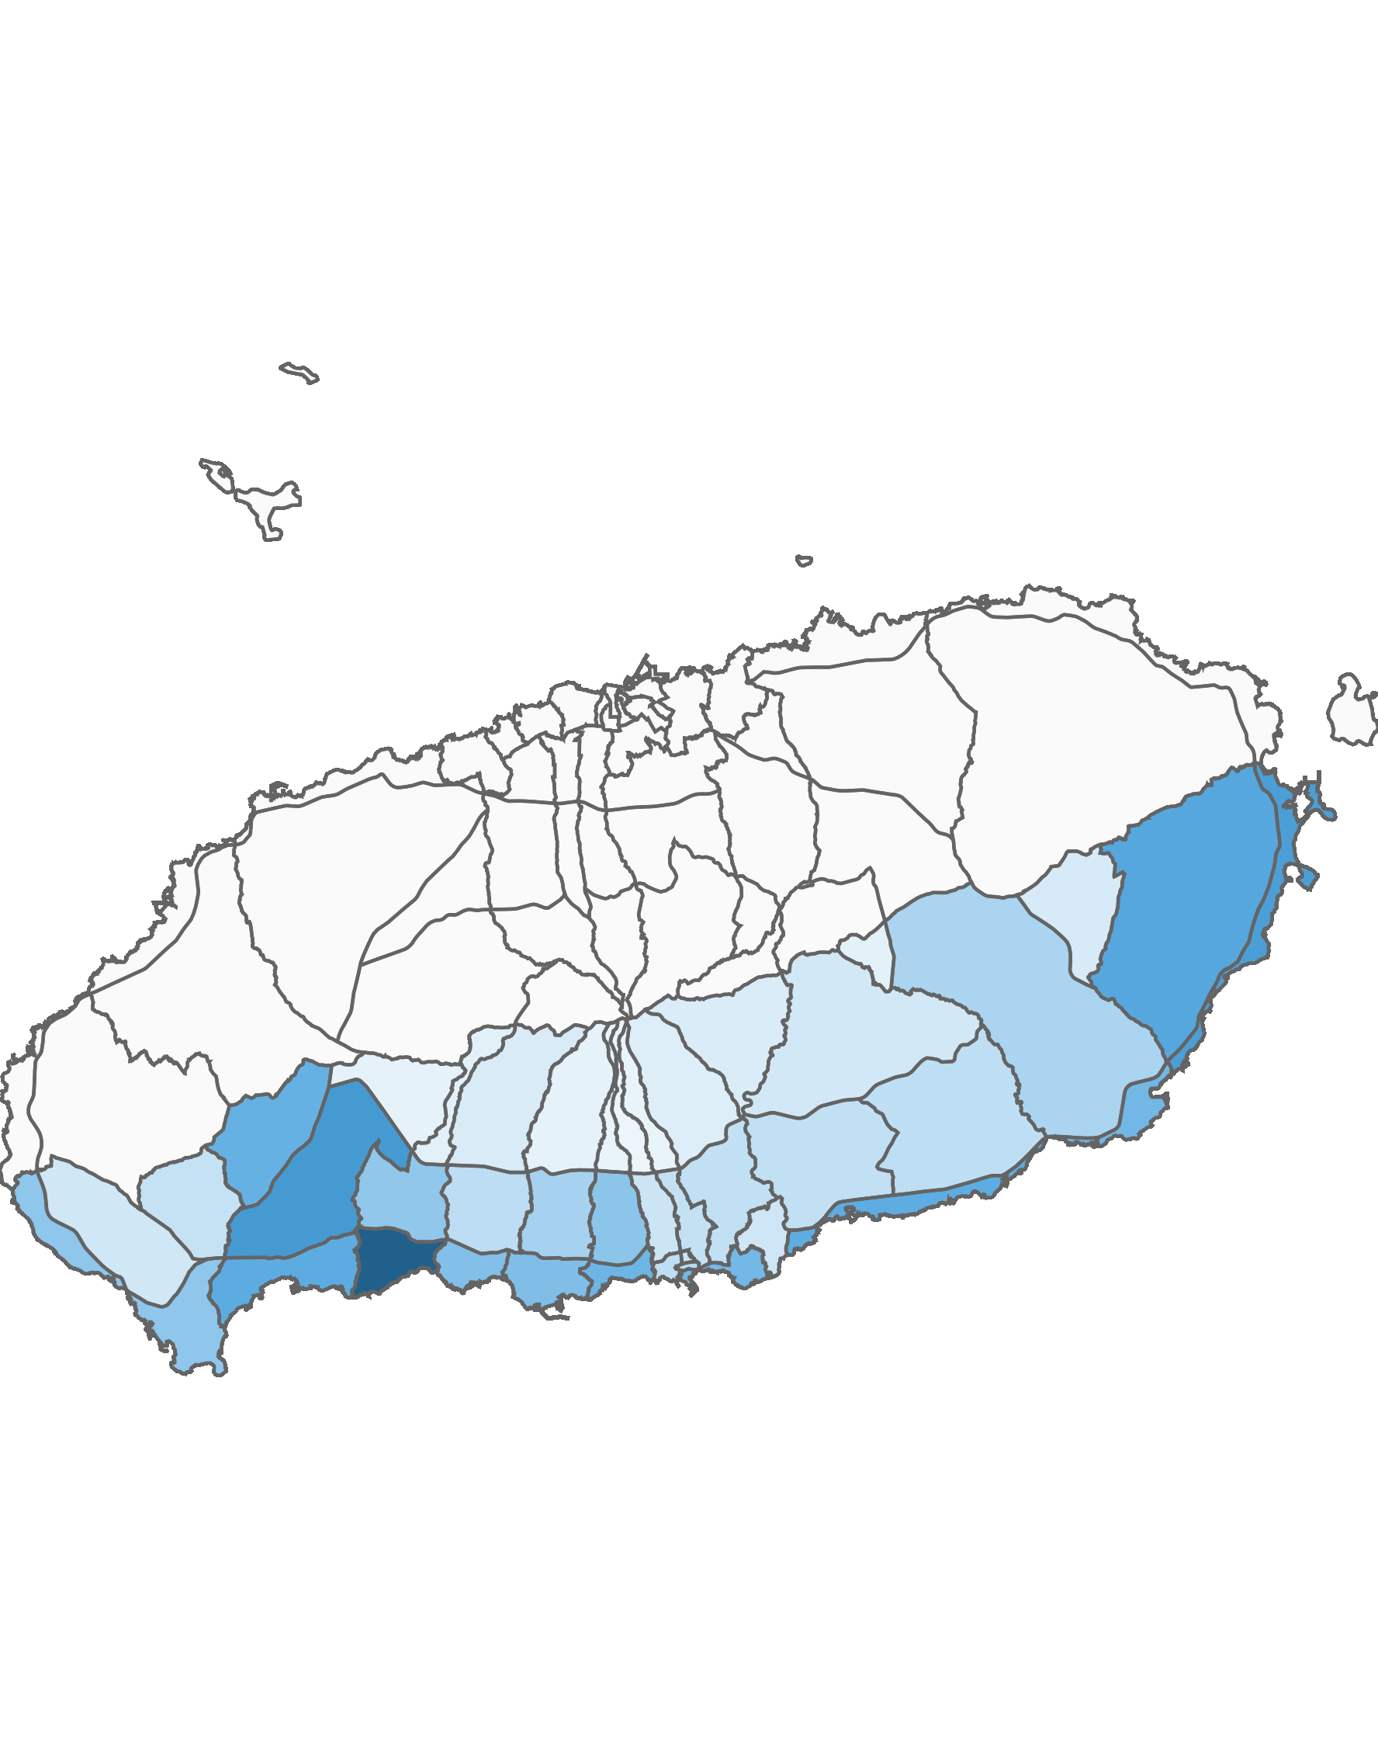
03. 서귀포시 방문객 분석
3.2 서귀포시 블록 단위 방문객 – 상위 15위
2020년 01월 : 5,030,221명
(단위:명)
순위 | 순위 | 블록명 | 2019년 01월 |  | 2020년 01월 |  | 증감률
 |  |  | 인구(명) | 비율(%) | 인구(명) | 비율(%)
서귀포시 | 1위 | 예래해안 | 482,536 | 11.3 | 687,543 | 13.7 | 42.5
 | 2위 | 안덕중산간 | 302,406 | 7.1 | 425,927 | 8.5 | 40.8
 | 3위 | 성산해안 | 411,539 | 9.6 | 404,899 | 8 | -1.6
 | 4위 | 성산중산간 | 313,507 | 7.3 | 366,047 | 7.3 | 16.8
 | 5위 | 안덕해안 | 288,156 | 6.7 | 343,024 | 6.8 | 19
 | 6위 | 남원해안 | 360,508 | 8.4 | 340,914 | 6.8 | -5.4
 | 7위 | 서광 | 291,906 | 6.8 | 321,749 | 6.4 | 10.2
 | 8위 | 대륜 | 291,760 | 6.8 | 306,897 | 6.1 | 5.2
 | 9위 | 표선해안 | 218,068 | 5.1 | 297,690 | 5.9 | 36.5
 | 10위 | 송산 | 251,234 | 5.9 | 294,114 | 5.8 | 17.1
 | 11위 | 대천 | 219,917 | 5.1 | 267,812 | 5.3 | 21.8
 | 12위 | 중문해안 | 281,778 | 6.6 | 261,153 | 5.2 | -7.3
 | 13위 | 대륜중산간 | 165,734 | 3.9 | 242,353 | 4.8 | 46.2
 | 14위 | 대정해안 | 224,255 | 5.2 | 236,008 | 4.7 | 5.2
 | 15위 | 예래중산간 | 172,324 | 4 | 234,091 | 4.7 | 35.8
상위 15위 전체 인구 |  |  | 4,275,628 | 100 | 5,030,221 | 100 | 17.6
2020년 01월 기준 블록 단위 방문객
높음
낮음
※ 블록 방문객 (등간격 분류)

Slide 34
03. 서귀포시 방문객 분석
4.1 월별 외국인 방문객 추이
외국인 전체 방문객
(단위:명)
인구(명) | 01월 | 02월 | 03월 | 04월 | 05월 | 06월 | 07월 | 08월 | 09월 | 10월 | 11월 | 12월 | 총합계
2019년 | 72,429 | 80,250 | 80,302 | 97,512 | 106,527 | 126,913 | 107,889 | 152,516 | 100,245 | 114,663 | 90,500 | 67,732 | 1,197,478
2020년 | 57,371
인구차이 | -15,058
증감률 | -20.8%

Slide 35
03. 서귀포시 방문객 분석
4.2 국적별 외국인 방문객
2020년 01월 : 57,371명
(단위:명)
2019년 01월 |  |  |  | 2020년 01월
순위 | 국적명 | 인구수 | 점유율 | 순위 | 국적명 | 인구수 | 점유율
1위 | 중국 | 60,148 | 83 | 1위 | 중국 | 47,066 | 82
2위 | 말레이시아 | 2,017 | 2.8 | 2위 | 홍콩 | 1,599 | 2.8
3위 | 일본 | 1,837 | 2.5 | 3위 | 말레이시아 | 1,465 | 2.6
4위 | 네팔 | 1,284 | 1.8 | 4위 | 일본 | 1,335 | 2.3
5위 | 대만 | 1,214 | 1.7 | 5위 | 대만 | 983 | 1.7
6위 | 홍콩 | 1,008 | 1.4 | 6위 | 타이 | 795 | 1.4
7위 | 타이 | 880 | 1.2 | 7위 | 네팔 | 561 | 1
8위 | 인도네시아 | 769 | 1.1 | 8위 | 인도네시아 | 526 | 0.9
9위 | 미국 | 691 | 1 | 9위 | 미국 | 507 | 0.9
10위 | 베트남 | 522 | 0.7 | 10위 | 필리핀 | 507 | 0.9
11위 | 필리핀 | 455 | 0.6 | 11위 | 베트남 | 441 | 0.8
12위 | 마카오 | 389 | 0.5 | 12위 | 마카오 | 353 | 0.6
13위 | 미얀마 | 231 | 0.3 | 13위 | 미얀마 | 295 | 0.5
14위 | 싱가포르 | 198 | 0.3 | 14위 | 호주 | 199 | 0.3
15위 | 네덜란드 | 175 | 0.2 | 15위 | 싱가포르 | 160 | 0.3
기타 |  | 611 | 0.8 | 기타 |  | 579 | 1
총 인구 |  | 72,429 | 100 | 총 인구 |  | 57,371 | 100

Slide 36
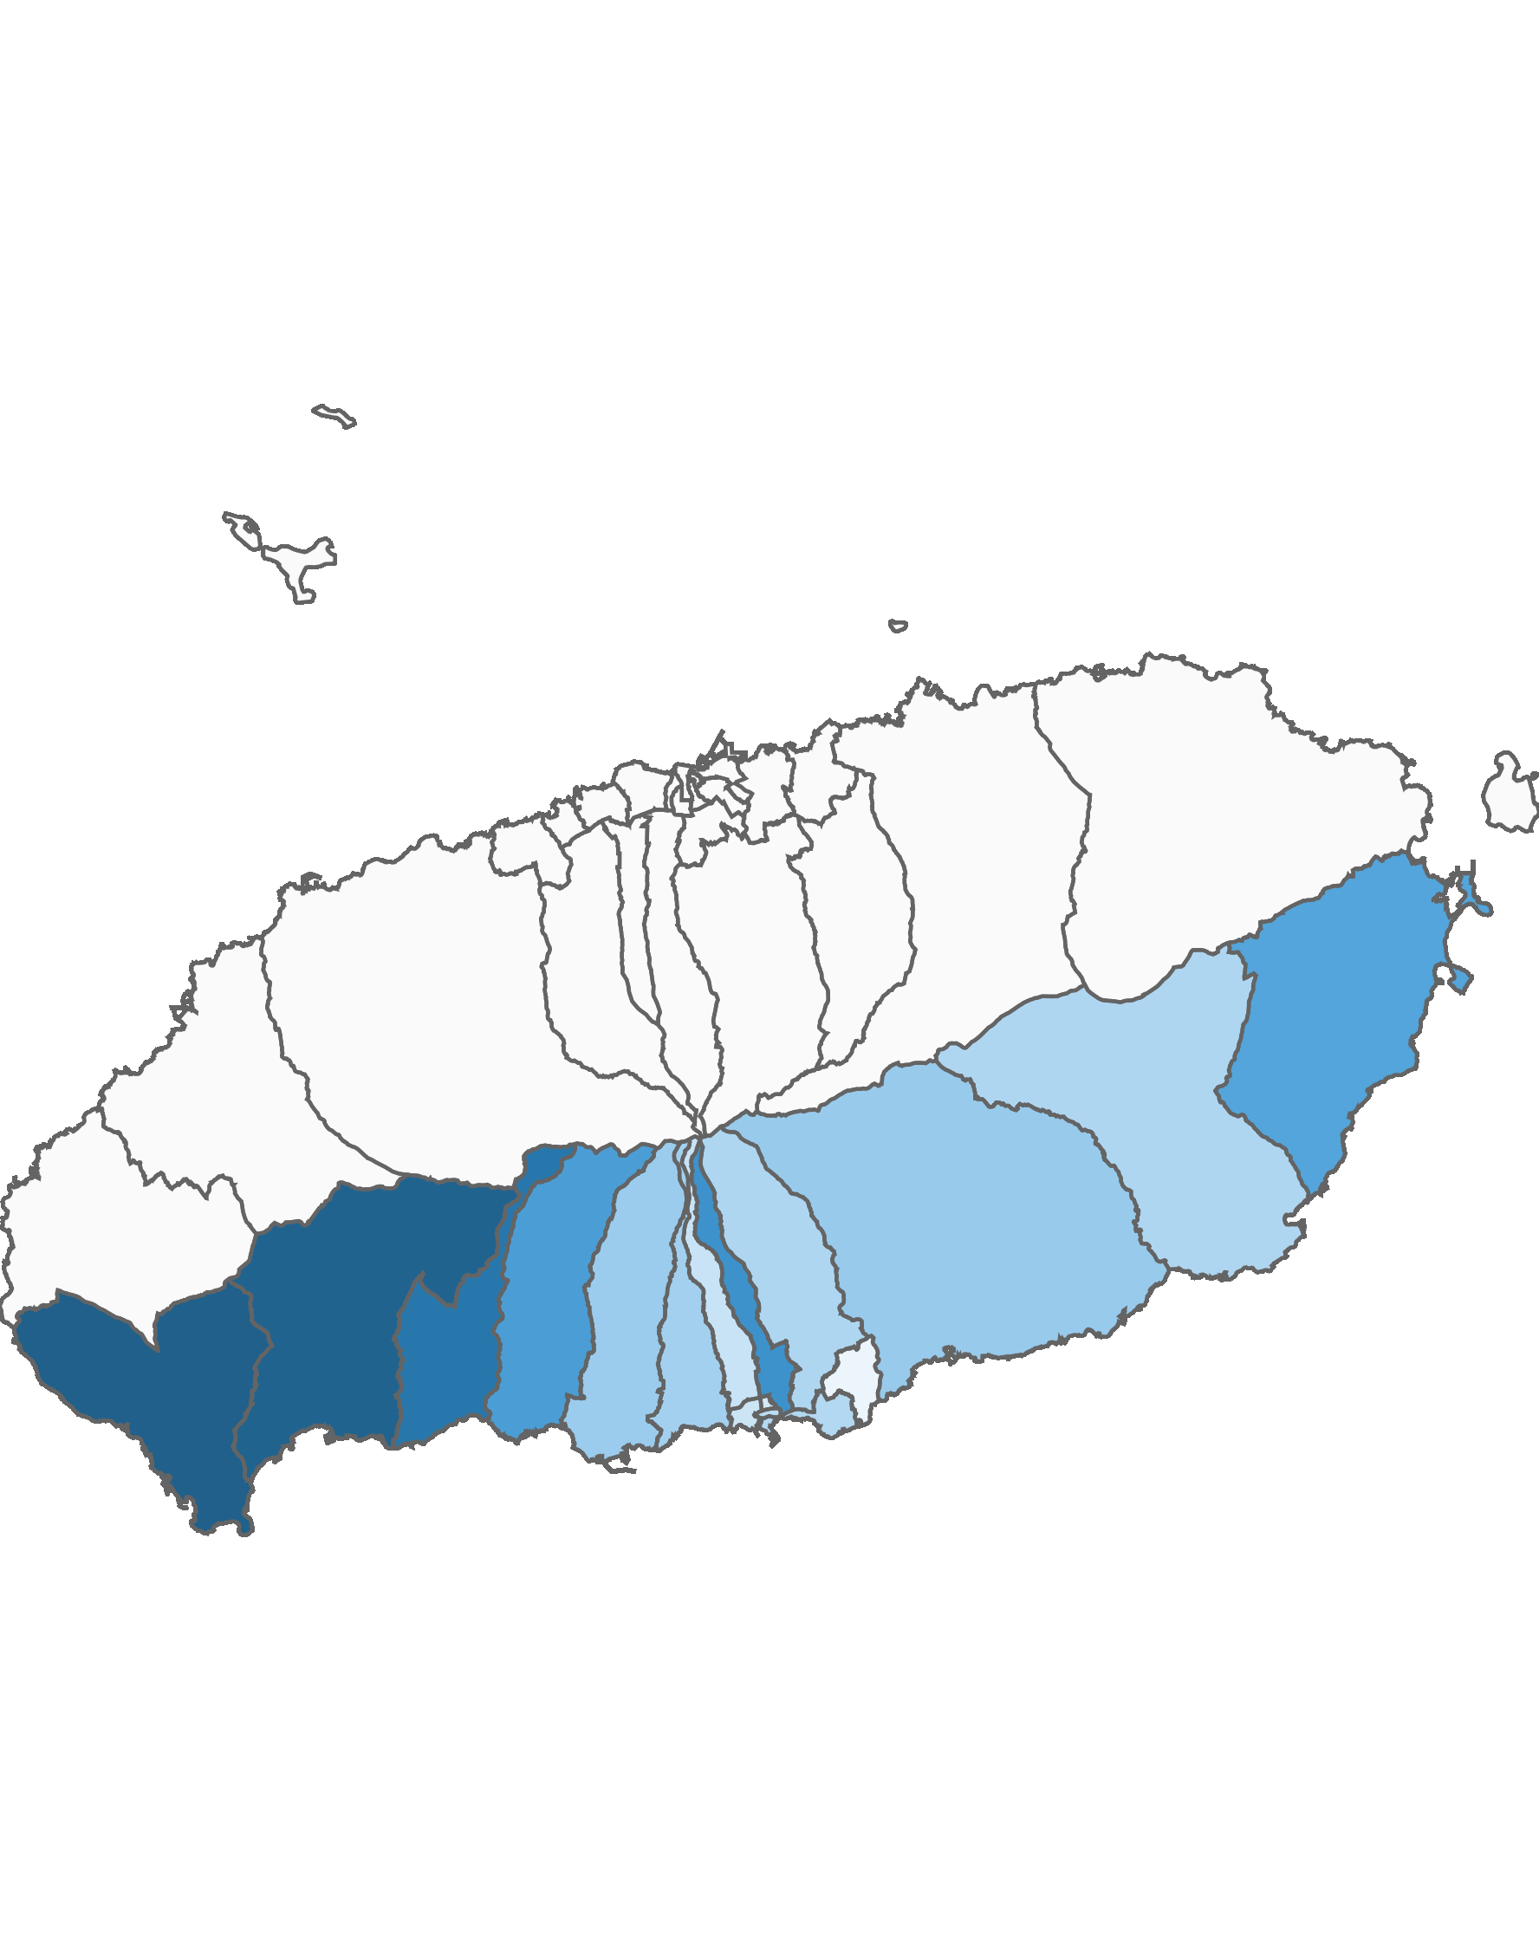
03. 서귀포시 방문객 분석
4.3 서귀포시 행정동별 외국인 방문객 – 전체 행정동
2020년 01월 : 57,371명
(단위:명)
순위 | 순위 | 행정동명 | 2019년 01월 |  | 2020년 01월 |  | 증감률
 |  |  | 인구(명) | 비율(%) | 인구(명) | 비율(%)
서귀포시 | 1위 | 대정읍 | 10,795 | 14.9 | 7,830 | 13.6 | -27.5
제주시 | 2위 | 안덕면 | 10,102 | 13.9 | 7,673 | 13.4 | -24
제주시 | 3위 | 예래동 | 6,670 | 9.2 | 6,684 | 11.7 | 0.2
제주시 | 4위 | 동홍동 | 7,994 | 11 | 5,365 | 9.4 | -32.9
제주시 | 5위 | 중문동 | 5,863 | 8.1 | 4,808 | 8.4 | -18
제주시 | 6위 | 성산읍 | 4,716 | 6.5 | 4,478 | 7.8 | -5
제주시 | 7위 | 남원읍 | 3,474 | 4.8 | 2,761 | 4.8 | -20.5
제주시 | 8위 | 대천동 | 2,902 | 4 | 2,686 | 4.7 | -7.4
제주시 | 9위 | 대륜동 | 2,992 | 4.1 | 2,493 | 4.3 | -16.7
제주시 | 10위 | 영천동 | 2,706 | 3.7 | 2,241 | 3.9 | -17.2
제주시 | 11위 | 표선면 | 2,903 | 4 | 2,185 | 3.8 | -24.7
제주시 | 12위 | 송산동 | 2,822 | 3.9 | 2,085 | 3.6 | -26.1
제주시 | 13위 | 정방동 | 2,533 | 3.5 | 1,804 | 3.1 | -28.8
제주시 | 14위 | 서홍동 | 2,062 | 2.8 | 1,454 | 2.5 | -29.5
제주시 | 15위 | 천지동 | 1,804 | 2.5 | 1,332 | 2.3 | -26.2
제주시 | 16위 | 중앙동 | 1,551 | 2.1 | 1,092 | 1.9 | -29.6
제주시 | 17위 | 효돈동 | 540 | 0.7 | 400 | 0.7 | -25.9
총인구 |  |  | 72,429 | 100 | 57,371 | 100 | -20.8
2020년 01월 기준 행정동 단위 외국인 방문객
높음
낮음
※ 행정동 방문객 (등간격 분류)

Slide 37
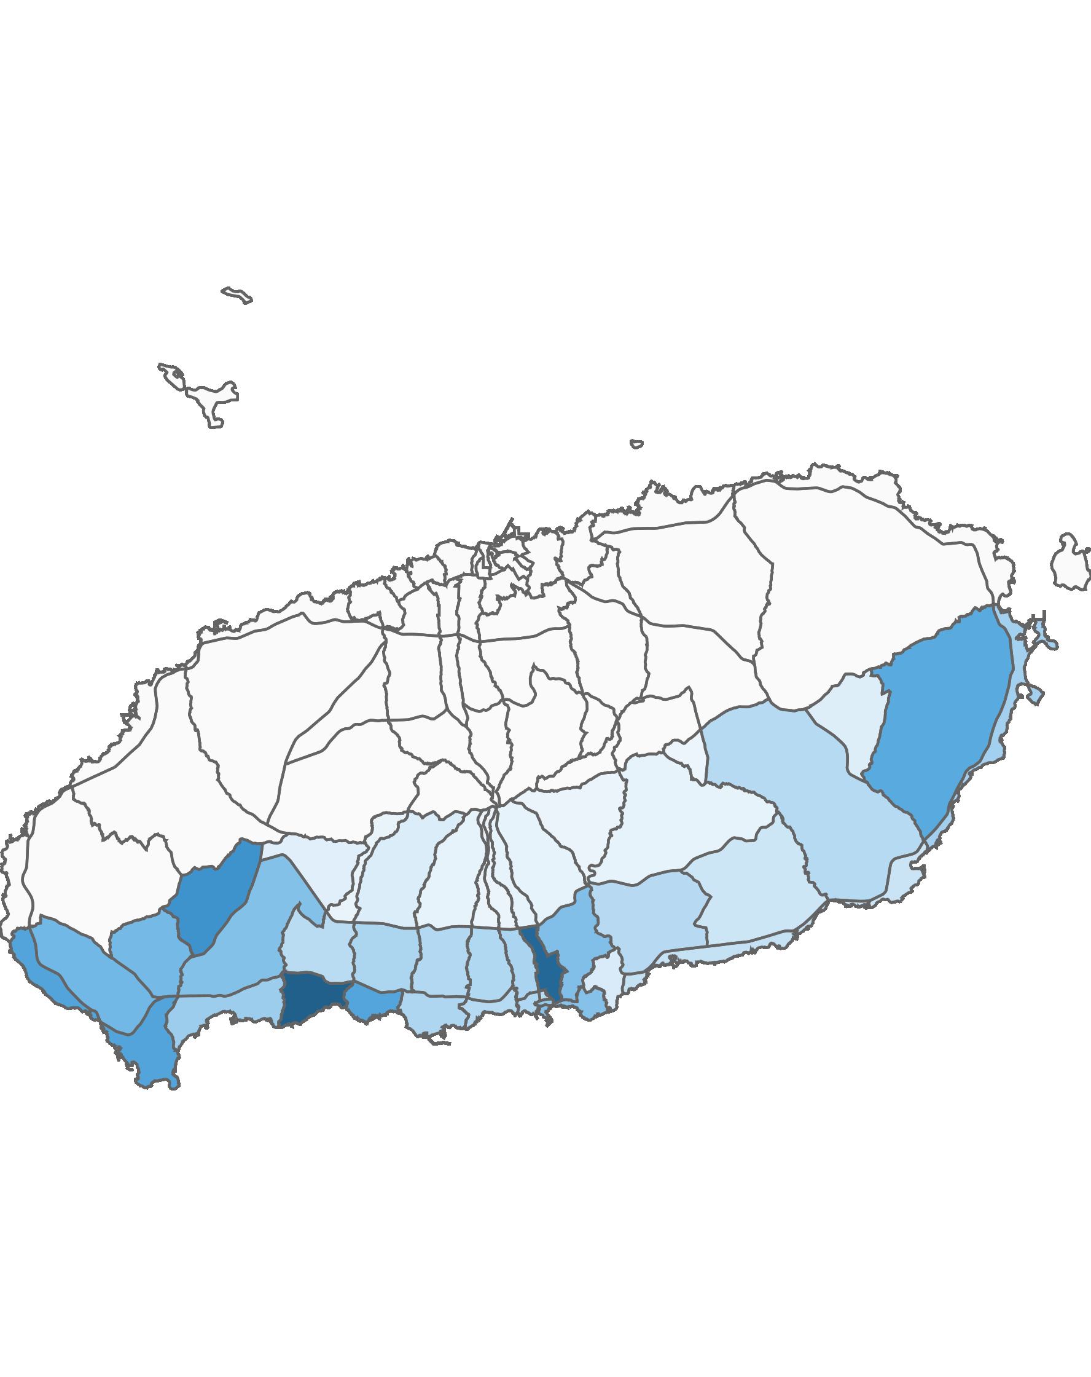
03. 서귀포시 방문객 분석
4.4 서귀포시 블록 단위 외국인 방문객 – 상위 15위
2020년 01월 : 57,371명
(단위:명)
순위 | 순위 | 블록명 | 2019년 01월 |  | 2020년 01월 |  | 증감률
 |  |  | 인구(명) | 비율(%) | 인구(명) | 비율(%)
서귀포시 | 1위 | 예래해안 | 5,295 | 7.3 | 5,570 | 9.7 | 5.2
제주시 | 2위 | 동홍 | 7,884 | 10.9 | 5,286 | 9.2 | -33
제주시 | 3위 | 서광 | 4,861 | 6.7 | 3,674 | 6.4 | -24.4
제주시 | 4위 | 대정해안 | 4,191 | 5.8 | 3,080 | 5.4 | -26.5
제주시 | 5위 | 중문해안 | 3,802 | 5.2 | 3,036 | 5.3 | -20.1
제주시 | 6위 | 성산중산간 | 3,557 | 4.9 | 2,883 | 5 | -18.9
제주시 | 7위 | 대정중산간 | 3,419 | 4.7 | 2,397 | 4.2 | -29.9
제주시 | 8위 | 영어교육도시 | 3,185 | 4.4 | 2,353 | 4.1 | -26.1
제주시 | 9위 | 영천 | 2,586 | 3.6 | 2,156 | 3.8 | -16.6
제주시 | 10위 | 안덕중산간 | 2,909 | 4 | 2,091 | 3.6 | -28.1
제주시 | 11위 | 송산 | 2,822 | 3.9 | 2,085 | 3.6 | -26.1
제주시 | 12위 | 정방 | 2,533 | 3.5 | 1,804 | 3.1 | -28.8
제주시 | 13위 | 안덕해안 | 2,016 | 2.8 | 1,672 | 2.9 | -17.1
제주시 | 14위 | 성산해안 | 1,159 | 1.6 | 1,595 | 2.8 | 37.6
제주시 | 15위 | 서홍 | 2,039 | 2.8 | 1,439 | 2.5 | -29.4
총인구 |  |  | 72,429 | 100 | 57,371 | 100 | -20.8
2020년 01월 기준 블록 단위 외국인 방문객
높음
낮음
※ 블록 방문객 (등간격 분류)

Slide 38
Chapter. 04
행정동 단위 방문객 분석

Slide 39
04. 행정동 단위 방문객 분석
1.1 총 방문객 : 상위 15위
2020년 01월 기준
(단위:명)
순위 | 시군구명 | 행정동명 | 2020년 01월
 |  |  | 인구(명) | 비율(%)
1 | 제주시 | 용담2동 | 1,135,766 | 9.8
2 | 제주시 | 애월읍 | 734,535 | 6.4
3 | 서귀포시 | 안덕면 | 655,593 | 5.7
4 | 제주시 | 연동 | 628,813 | 5.4
5 | 서귀포시 | 성산읍 | 622,768 | 5.4
6 | 제주시 | 노형동 | 570,599 | 4.9
7 | 제주시 | 조천읍 | 566,892 | 4.9
8 | 서귀포시 | 예래동 | 552,870 | 4.8
9 | 제주시 | 구좌읍 | 438,797 | 3.8
10 | 제주시 | 한림읍 | 408,817 | 3.5
11 | 서귀포시 | 남원읍 | 395,285 | 3.4
12 | 서귀포시 | 표선면 | 337,496 | 2.9
13 | 제주시 | 일도2동 | 308,530 | 2.7
14 | 서귀포시 | 대륜동 | 296,702 | 2.6
15 | 서귀포시 | 송산동 | 294,114 | 2.5
기타 |  |  | 3,594,114 | 31.1
합계 |  |  | 11,541,691 | 100
2020년 01월 기준 : 행정동 단위 방문객 수
높음
낮음
※ 행정동 방문객 (등간격 분류)

Slide 40
04. 행정동 단위 방문객 분석
1.2 전년 대비 총 방문객 증감률
증가율 : 상위 15위
(단위:명)
감소율 : 상위 15위
(단위:명)
순위 | 시군명 | 행정동명 | 2019년 01월 | 2020년 01월 | 인구차이 | 증가율
1 | 제주시 | 일도2동 | 113,152 | 308,530 | 195,378 | 172.67
2 | 제주시 | 화북동 | 41,143 | 107,775 | 66,632 | 161.95
3 | 제주시 | 외도동 | 51,764 | 112,127 | 60,363 | 116.61
4 | 서귀포시 | 서홍동 | 31,537 | 63,396 | 31,859 | 101.02
5 | 제주시 | 오라동 | 60,443 | 117,695 | 57,252 | 94.72
6 | 제주시 | 아라동 | 135,241 | 234,702 | 99,461 | 73.54
7 | 제주시 | 삼양동 | 38,148 | 65,378 | 27,230 | 71.38
8 | 제주시 | 노형동 | 358,757 | 570,599 | 211,842 | 59.05
9 | 서귀포시 | 효돈동 | 52,399 | 80,455 | 28,056 | 53.54
10 | 제주시 | 이도2동 | 170,405 | 260,388 | 89,983 | 52.81
11 | 서귀포시 | 정방동 | 103,264 | 144,981 | 41,717 | 40.4
12 | 서귀포시 | 천지동 | 89,443 | 125,114 | 35,671 | 39.88
13 | 서귀포시 | 영천동 | 83,205 | 111,316 | 28,111 | 33.79
14 | 서귀포시 | 대륜동 | 227,123 | 296,702 | 69,579 | 30.63
15 | 서귀포시 | 대천동 | 175,876 | 225,821 | 49,945 | 28.4
순위 | 시군명 | 행정동명 | 2019년 01월 | 2020년 01월 | 인구차이 | 감소율
1 | 제주시 | 우도면 | 102,036 | 78,878 | -23,158 | -22.7
2 | 제주시 | 도두동 | 165,380 | 141,785 | -23,595 | -14.27
3 | 서귀포시 | 중문동 | 296,489 | 260,926 | -35,563 | -11.99
4 | 제주시 | 일도1동 | 40,247 | 36,101 | -4,146 | -10.3
5 | 서귀포시 | 대정읍 | 293,430 | 264,636 | -28,794 | -9.81
6 | 제주시 | 용담2동 | 1,253,743 | 1,135,766 | -117,977 | -9.41
7 | 제주시 | 삼도2동 | 217,812 | 201,666 | -16,146 | -7.41
8 | 서귀포시 | 성산읍 | 620,603 | 622,768 | 2,165 | 0.35
9 | 제주시 | 한경면 | 165,550 | 176,047 | 10,497 | 6.34
10 | 제주시 | 이호동 | 88,928 | 96,009 | 7,081 | 7.96
11 | 제주시 | 건입동 | 128,123 | 140,314 | 12,191 | 9.52
12 | 제주시 | 구좌읍 | 399,817 | 438,797 | 38,980 | 9.75
13 | 제주시 | 봉개동 | 100,131 | 111,607 | 11,476 | 11.46
14 | 제주시 | 조천읍 | 503,924 | 566,892 | 62,968 | 12.5
15 | 서귀포시 | 예래동 | 489,278 | 552,870 | 63,592 | 13

Slide 41

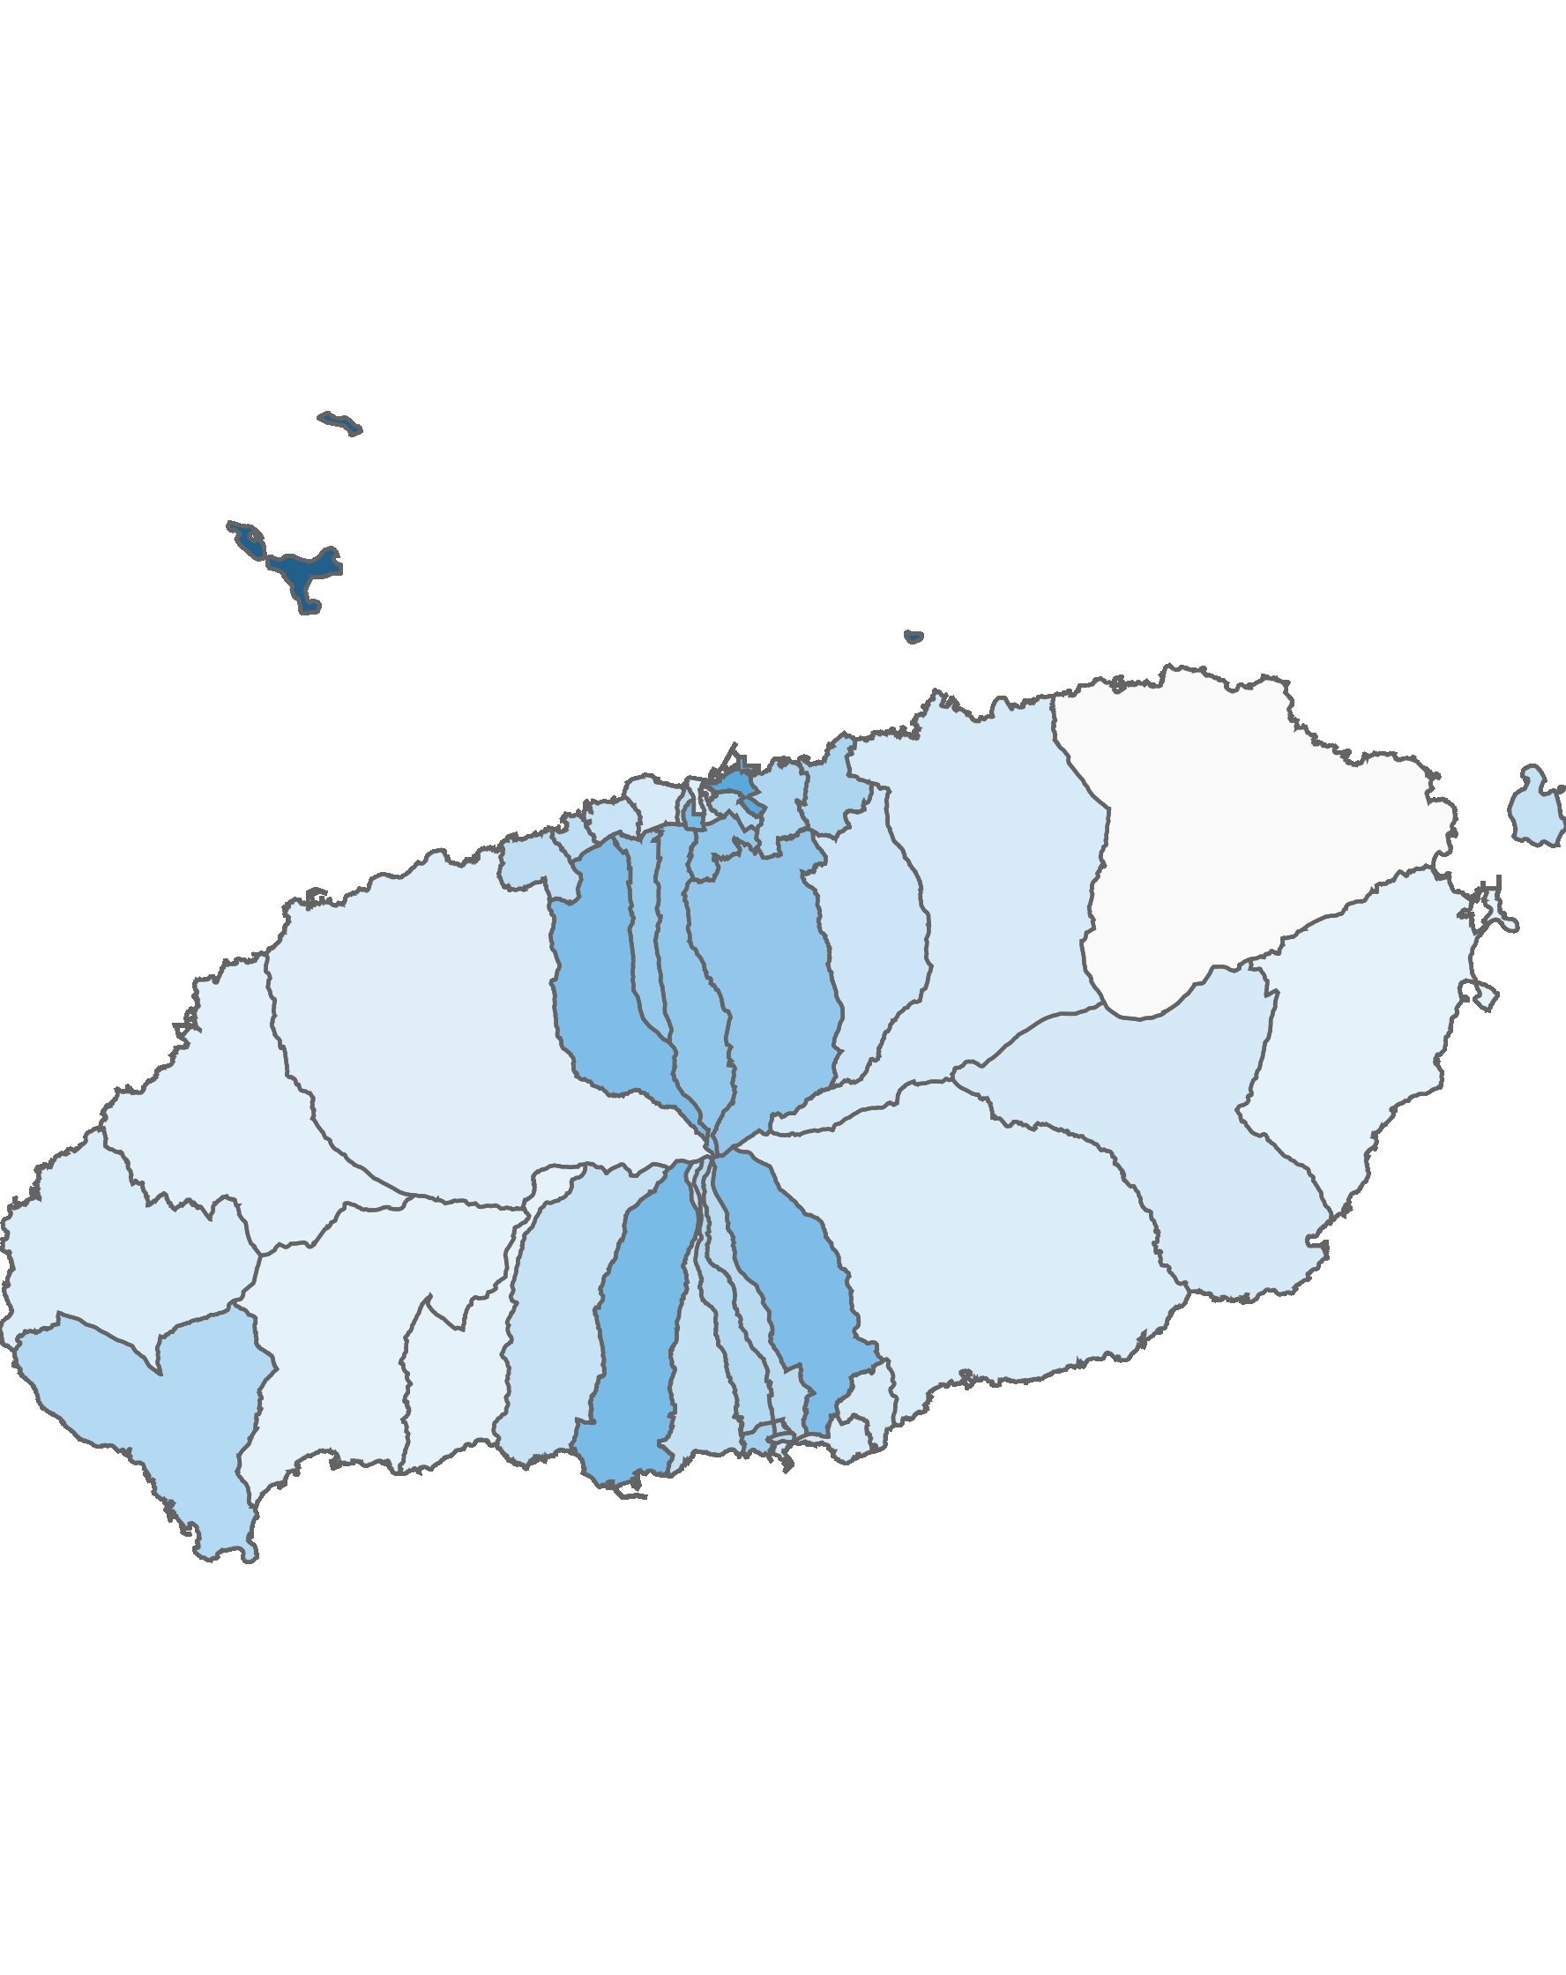
04. 행정동 단위 방문객 분석
2.1 남성 방문객 분석
방문객 수 : 상위 10위
(단위:명)
남성 비율 : 상위 10위
(단위:명)
순위 | 시군명 | 행정동명 | 남성 |  | 여성 |  | 총 인구
 |  |  | 인구(명) | 비율(%) | 인구(명) | 비율(%)
1 | 제주시 | 용담2동 | 542,549 | 47.8 | 593,217 | 52.2 | 1,135,766
2 | 제주시 | 애월읍 | 344,625 | 46.9 | 389,910 | 53.1 | 734,535
3 | 제주시 | 연동 | 337,905 | 53.7 | 290,908 | 46.3 | 628,813
4 | 제주시 | 노형동 | 316,863 | 55.5 | 253,736 | 44.5 | 570,599
5 | 서귀포시 | 안덕면 | 303,619 | 46.3 | 351,974 | 53.7 | 655,593
6 | 서귀포시 | 성산읍 | 288,441 | 46.3 | 334,327 | 53.7 | 622,768
7 | 제주시 | 조천읍 | 270,245 | 47.7 | 296,647 | 52.3 | 566,892
8 | 서귀포시 | 예래동 | 255,822 | 46.3 | 297,048 | 53.7 | 552,870
9 | 제주시 | 구좌읍 | 200,359 | 45.7 | 238,438 | 54.3 | 438,797
10 | 제주시 | 한림읍 | 190,573 | 46.6 | 218,244 | 53.4 | 408,817
순위 | 시군명 | 행정동명 | 남성 |  | 여성 |  | 총 인구
 |  |  | 인구(명) | 비율(%) | 인구(명) | 비율(%)
1 | 제주시 | 추자면 | 32,539 | 70.5 | 13,620 | 29.5 | 46,159
2 | 제주시 | 건입동 | 82,189 | 58.6 | 58,125 | 41.4 | 140,314
3 | 서귀포시 | 대천동 | 126,170 | 55.9 | 99,651 | 44.1 | 225,821
4 | 제주시 | 삼도1동 | 24,944 | 55.7 | 19,826 | 44.3 | 44,770
5 | 제주시 | 노형동 | 316,863 | 55.5 | 253,736 | 44.5 | 570,599
6 | 서귀포시 | 영천동 | 61,764 | 55.5 | 49,552 | 44.5 | 111,316
7 | 제주시 | 이도2동 | 140,959 | 54.1 | 119,429 | 45.9 | 260,388
8 | 제주시 | 오라동 | 63,638 | 54.1 | 54,057 | 45.9 | 117,695
9 | 제주시 | 아라동 | 126,708 | 54 | 107,994 | 46 | 234,702
10 | 제주시 | 연동 | 337,905 | 53.7 | 290,908 | 46.3 | 628,813
남성 방문객 수
남성 비율
높음
낮음
높음
낮음
※ 행정동 방문객 (등간격 분류)
※ 행정동 비율 (등간격 분류)

Slide 42
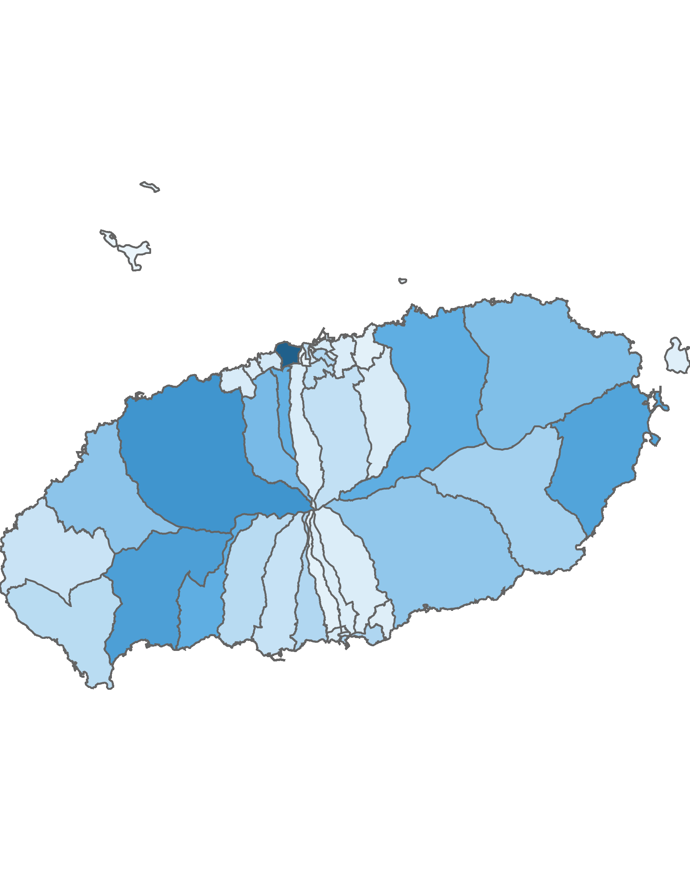
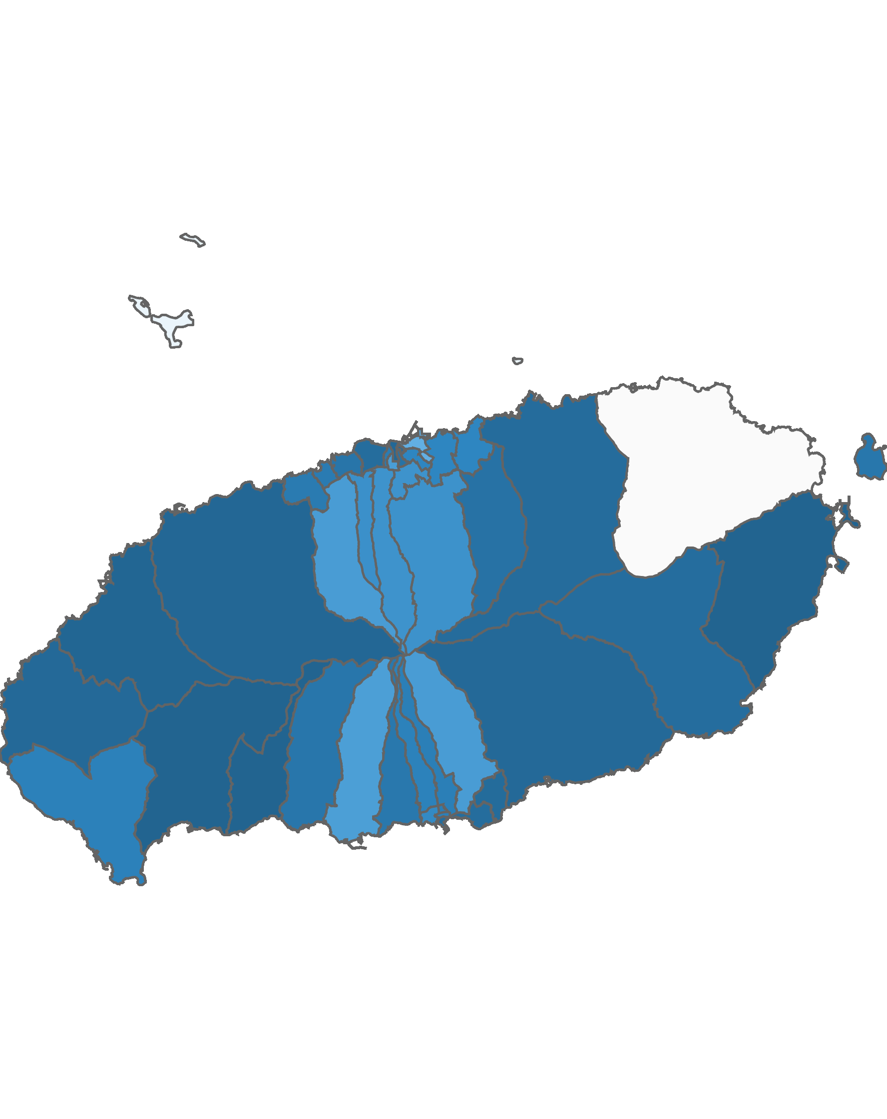
04. 행정동 단위 방문객 분석
2.2 여성 방문객 분석
방문객 수 : 상위 10위
(단위:명)
여성 비율 : 상위 10위
(단위:명)
순위 | 시군명 | 행정동명 | 남성 |  | 여성 |  | 총 인구
 |  |  | 인구(명) | 비율(%) | 인구(명) | 비율(%)
1 | 제주시 | 용담2동 | 542,549 | 47.8 | 593,217 | 52.2 | 1,135,766
2 | 제주시 | 애월읍 | 344,625 | 46.9 | 389,910 | 53.1 | 734,535
3 | 서귀포시 | 안덕면 | 303,619 | 46.3 | 351,974 | 53.7 | 655,593
4 | 서귀포시 | 성산읍 | 288,441 | 46.3 | 334,327 | 53.7 | 622,768
5 | 서귀포시 | 예래동 | 255,822 | 46.3 | 297,048 | 53.7 | 552,870
6 | 제주시 | 조천읍 | 270,245 | 47.7 | 296,647 | 52.3 | 566,892
7 | 제주시 | 연동 | 337,905 | 53.7 | 290,908 | 46.3 | 628,813
8 | 제주시 | 노형동 | 316,863 | 55.5 | 253,736 | 44.5 | 570,599
9 | 제주시 | 구좌읍 | 200,359 | 45.7 | 238,438 | 54.3 | 438,797
10 | 제주시 | 한림읍 | 190,573 | 46.6 | 218,244 | 53.4 | 408,817
순위 | 시군명 | 행정동명 | 남성 |  | 여성 |  | 총 인구
 |  |  | 인구(명) | 비율(%) | 인구(명) | 비율(%)
1 | 제주시 | 구좌읍 | 200,359 | 45.7 | 238,438 | 54.3 | 438,797
2 | 서귀포시 | 안덕면 | 303,619 | 46.3 | 351,974 | 53.7 | 655,593
3 | 서귀포시 | 성산읍 | 288,441 | 46.3 | 334,327 | 53.7 | 622,768
4 | 서귀포시 | 예래동 | 255,822 | 46.3 | 297,048 | 53.7 | 552,870
5 | 제주시 | 한림읍 | 190,573 | 46.6 | 218,244 | 53.4 | 408,817
6 | 제주시 | 애월읍 | 344,625 | 46.9 | 389,910 | 53.1 | 734,535
7 | 제주시 | 삼도2동 | 94,795 | 47 | 106,871 | 53 | 201,666
8 | 서귀포시 | 남원읍 | 186,533 | 47.2 | 208,752 | 52.8 | 395,285
9 | 제주시 | 한경면 | 83,055 | 47.2 | 92,992 | 52.8 | 176,047
10 | 제주시 | 일도1동 | 17,086 | 47.3 | 19,015 | 52.7 | 36,101
여성 방문객 수
여성 비율
높음
낮음
높음
낮음
※ 행정동 방문객 (등간격 분류)
※ 행정동 비율 (등간격 분류)

Slide 43
04. 행정동 단위 방문객 분석
2.3 전년 대비 남/녀 방문객 증가율
남성 증가율 : 상위 15위
(단위:명)
여성 증가율 : 상위 15위
(단위:명)
순위 | 시군명 | 행정동명 | 2019년 01월 | 2020년 01월 | 인구차이 | 증감률
1 | 제주시 | 일도2동 | 59,228 | 160,424 | 101,196 | 170.86
2 | 제주시 | 화북동 | 21,500 | 55,912 | 34,412 | 160.06
3 | 제주시 | 외도동 | 26,273 | 56,161 | 29,888 | 113.76
4 | 서귀포시 | 서홍동 | 16,546 | 32,525 | 15,979 | 96.57
5 | 제주시 | 오라동 | 34,193 | 63,638 | 29,445 | 86.11
6 | 제주시 | 아라동 | 70,815 | 126,708 | 55,893 | 78.93
7 | 제주시 | 노형동 | 181,640 | 316,863 | 135,223 | 74.45
8 | 제주시 | 삼양동 | 19,796 | 33,987 | 14,191 | 71.69
9 | 제주시 | 이도2동 | 91,450 | 140,959 | 49,509 | 54.14
10 | 서귀포시 | 효돈동 | 24,948 | 38,283 | 13,335 | 53.45
11 | 서귀포시 | 천지동 | 44,883 | 65,953 | 21,070 | 46.94
12 | 서귀포시 | 정방동 | 51,173 | 73,883 | 22,710 | 44.38
13 | 서귀포시 | 대천동 | 88,015 | 126,170 | 38,155 | 43.35
14 | 서귀포시 | 영천동 | 44,679 | 61,764 | 17,085 | 38.24
15 | 서귀포시 | 대륜동 | 108,270 | 147,110 | 38,840 | 35.87
순위 | 시군명 | 행정동명 | 2019년 01월 | 2020년 01월 | 인구차이 | 증감률
1 | 제주시 | 일도2동 | 53,924 | 148,106 | 94,182 | 174.66
2 | 제주시 | 화북동 | 19,643 | 51,863 | 32,220 | 164.03
3 | 제주시 | 외도동 | 25,491 | 55,966 | 30,475 | 119.55
4 | 제주시 | 오라동 | 26,250 | 54,057 | 27,807 | 105.93
5 | 서귀포시 | 서홍동 | 14,991 | 30,871 | 15,880 | 105.93
6 | 제주시 | 삼양동 | 18,352 | 31,391 | 13,039 | 71.05
7 | 제주시 | 아라동 | 64,426 | 107,994 | 43,568 | 67.62
8 | 서귀포시 | 효돈동 | 27,451 | 42,172 | 14,721 | 53.63
9 | 제주시 | 이도2동 | 78,955 | 119,429 | 40,474 | 51.26
10 | 제주시 | 노형동 | 177,117 | 253,736 | 76,619 | 43.26
11 | 제주시 | 추자면 | 9,907 | 13,620 | 3,713 | 37.48
12 | 서귀포시 | 정방동 | 52,091 | 71,098 | 19,007 | 36.49
13 | 서귀포시 | 천지동 | 44,560 | 59,161 | 14,601 | 32.77
14 | 서귀포시 | 영천동 | 38,526 | 49,552 | 11,026 | 28.62
15 | 서귀포시 | 대륜동 | 118,853 | 149,592 | 30,739 | 25.86

Slide 44
04. 행정동 단위 방문객 분석
2.4 전년 대비 남/녀 방문객 감소율
남성 감소율 : 상위 15위
(단위:명)
여성 감소율 : 상위 15위
(단위:명)
순위 | 시군명 | 행정동명 | 2019년 01월 | 2020년 01월 | 인구차이 | 증감률
1 | 제주시 | 우도면 | 48,591 | 39,054 | -9,537 | -19.63
2 | 제주시 | 도두동 | 81,837 | 69,709 | -12,128 | -14.82
3 | 제주시 | 일도1동 | 19,970 | 17,086 | -2,884 | -14.44
4 | 제주시 | 용담2동 | 605,923 | 542,549 | -63,374 | -10.46
5 | 제주시 | 삼도2동 | 105,313 | 94,795 | -10,518 | -9.99
6 | 서귀포시 | 중문동 | 140,166 | 128,905 | -11,261 | -8.03
7 | 서귀포시 | 대정읍 | 145,826 | 135,510 | -10,316 | -7.07
8 | 서귀포시 | 성산읍 | 287,245 | 288,441 | 1,196 | 0.42
9 | 제주시 | 한경면 | 77,916 | 83,055 | 5,139 | 6.6
10 | 제주시 | 건입동 | 76,382 | 82,189 | 5,807 | 7.6
11 | 제주시 | 이호동 | 43,973 | 48,180 | 4,207 | 9.57
12 | 제주시 | 구좌읍 | 181,713 | 200,359 | 18,646 | 10.26
13 | 제주시 | 애월읍 | 302,857 | 344,625 | 41,768 | 13.79
14 | 제주시 | 조천읍 | 237,476 | 270,245 | 32,769 | 13.8
15 | 제주시 | 용담1동 | 12,179 | 13,902 | 1,723 | 14.15
순위 | 시군명 | 행정동명 | 2019년 01월 | 2020년 01월 | 인구차이 | 증감률
1 | 제주시 | 우도면 | 53,445 | 39,824 | -13,621 | -25.49
2 | 서귀포시 | 중문동 | 156,323 | 132,021 | -24,302 | -15.55
3 | 제주시 | 도두동 | 83,543 | 72,076 | -11,467 | -13.73
4 | 서귀포시 | 대정읍 | 147,604 | 129,126 | -18,478 | -12.52
5 | 제주시 | 용담2동 | 647,820 | 593,217 | -54,603 | -8.43
6 | 제주시 | 일도1동 | 20,277 | 19,015 | -1,262 | -6.22
7 | 제주시 | 삼도2동 | 112,499 | 106,871 | -5,628 | -5
8 | 서귀포시 | 성산읍 | 333,358 | 334,327 | 969 | 0.29
9 | 제주시 | 한경면 | 87,634 | 92,992 | 5,358 | 6.11
10 | 제주시 | 이호동 | 44,955 | 47,829 | 2,874 | 6.39
11 | 제주시 | 봉개동 | 52,828 | 57,244 | 4,416 | 8.36
12 | 제주시 | 구좌읍 | 218,104 | 238,438 | 20,334 | 9.32
13 | 서귀포시 | 예래동 | 267,644 | 297,048 | 29,404 | 10.99
14 | 제주시 | 조천읍 | 266,448 | 296,647 | 30,199 | 11.33
15 | 서귀포시 | 동홍동 | 43,767 | 49,048 | 5,281 | 12.07

Slide 45
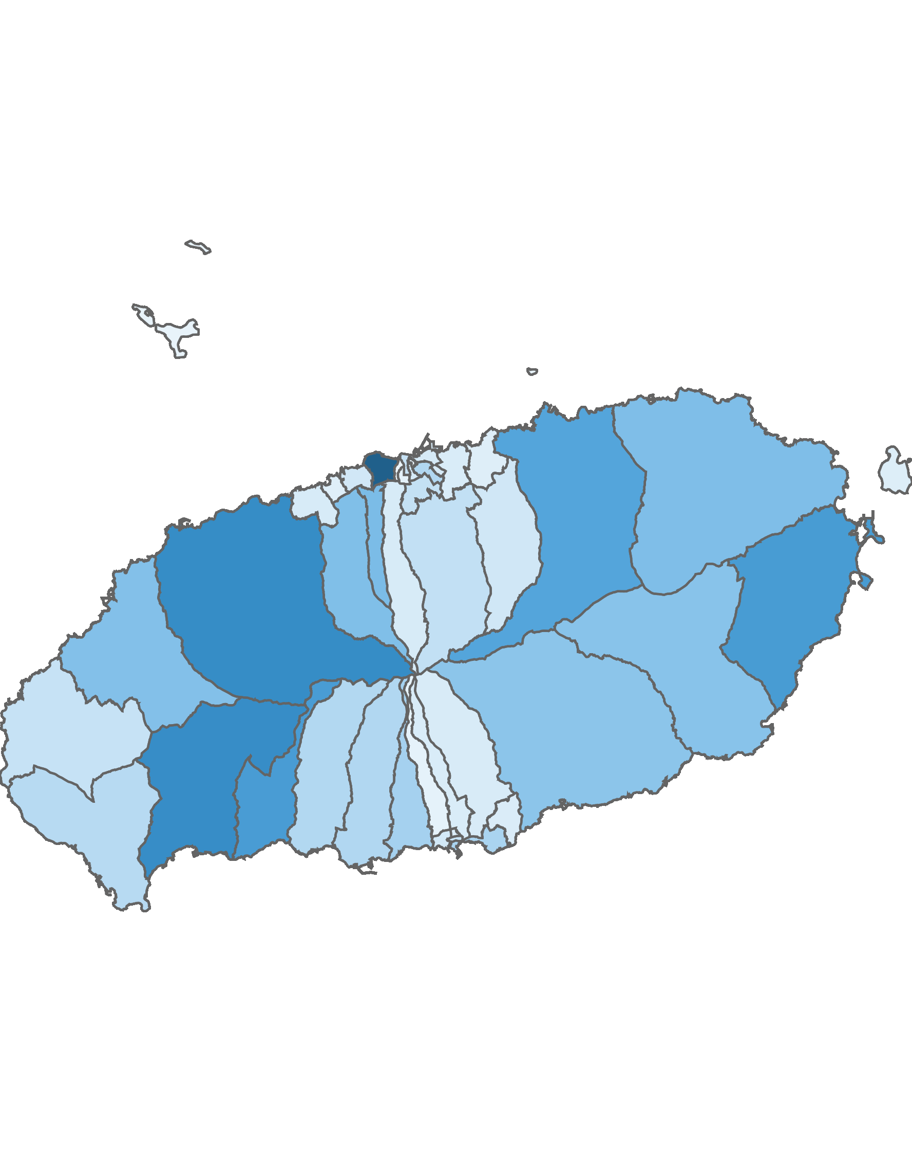
04. 행정동 단위 방문객 분석
3.1 청소년층 방문객 분석
10대 이하 방문객 수 : 상위 5위
(단위:명)
순위 | 시군명 | 행정동명 | 10대 이하 |  | 전체 방문객
 |  |  | 인구(명) | 비율(%)
1 | 제주시 | 용담2동 | 170,780 | 15.04 | 1,135,766
2 | 제주시 | 애월읍 | 121,048 | 16.48 | 734,535
3 | 서귀포시 | 안덕면 | 120,380 | 18.36 | 655,593
4 | 서귀포시 | 성산읍 | 104,853 | 16.84 | 622,768
5 | 서귀포시 | 예래동 | 104,278 | 18.86 | 552,870
높음
낮음
※ 행정동 방문객 (등간격 분류)
10대 이하 청소년층 점유율 : 상위 5위
(단위:명)
순위 | 시군명 | 행정동명 | 10대 이하 청소년층 |  | 20대 ~ 30대 젊은층 |  | 40대 ~ 60대 중·장년층 |  | 70대 이상 노년층 |  | 전체 방문객
 |  |  | 인구(명) | 비율(%) | 인구(명) | 비율(%) | 인구(명) | 비율(%) | 인구(명) | 비율(%)
1 | 서귀포시 | 표선면 | 64,311 | 19.06 | 108,104 | 32.03 | 152,031 | 45.05 | 13,050 | 3.87 | 337,496
2 | 서귀포시 | 대천동 | 42,692 | 18.91 | 90,723 | 40.17 | 85,486 | 37.86 | 6,920 | 3.06 | 225,821
3 | 서귀포시 | 예래동 | 104,278 | 18.86 | 206,494 | 37.35 | 226,222 | 40.92 | 15,876 | 2.87 | 552,870
4 | 제주시 | 봉개동 | 20,853 | 18.68 | 33,444 | 29.97 | 53,029 | 47.51 | 4,281 | 3.84 | 111,607
5 | 서귀포시 | 정방동 | 26,683 | 18.4 | 61,552 | 42.46 | 53,729 | 37.06 | 3,017 | 2.08 | 144,981

Slide 46
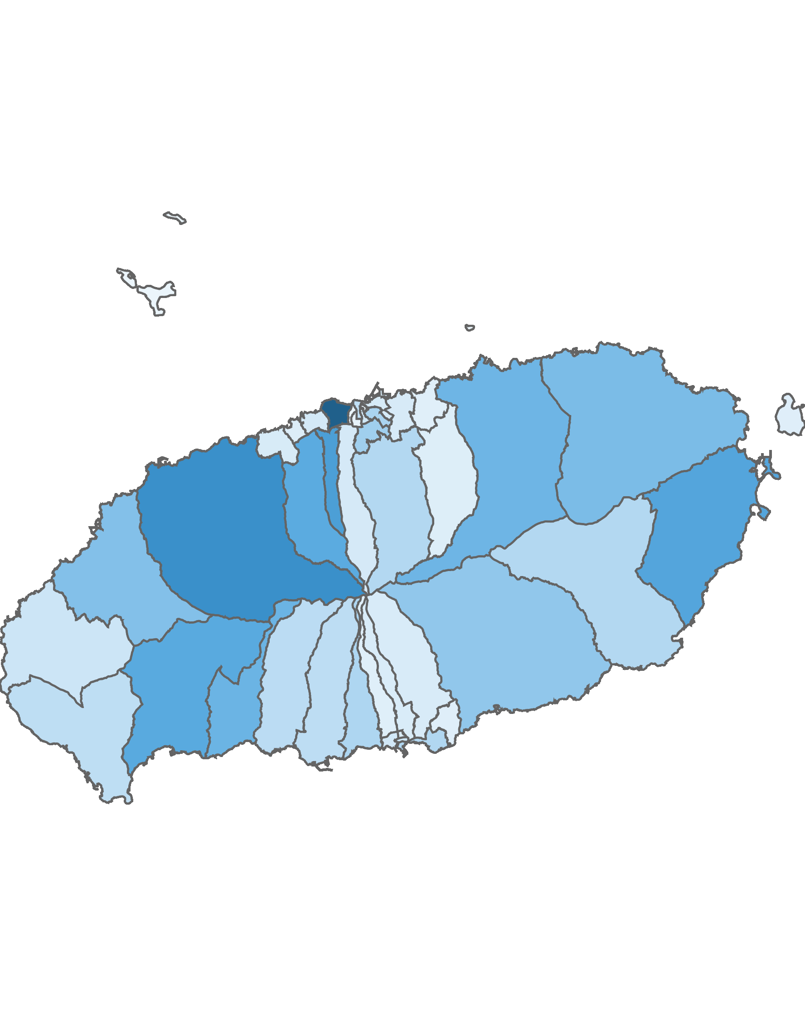
04. 행정동 단위 방문객 분석
3.2 젊은 층 방문객 분석
20대 ~ 30대 방문객 수: 상위 5위
(단위:명)
순위 | 시군명 | 행정동명 | 20대 ~ 30대 |  | 전체 방문객
 |  |  | 인구(명) | 비율(%)
1 | 제주시 | 용담2동 | 443,854 | 39.08 | 1,135,766
2 | 제주시 | 애월읍 | 304,570 | 41.46 | 734,535
3 | 제주시 | 연동 | 265,233 | 42.18 | 628,813
4 | 서귀포시 | 성산읍 | 246,422 | 39.57 | 622,768
5 | 서귀포시 | 안덕면 | 233,811 | 35.66 | 655,593
높음
낮음
※ 행정동 방문객 (등간격 분류)
20대 ~ 30대 젊은층 점유율 : 상위 5위
(단위:명)
순위 | 시군명 | 행정동명 | 10대 이하 청소년층 |  | 20대 ~ 30대 젊은층 |  | 40대 ~ 60대 중·장년층 |  | 70대 이상 노년층 |  | 전체 방문객
 |  |  | 인구(명) | 비율(%) | 인구(명) | 비율(%) | 인구(명) | 비율(%) | 인구(명) | 비율(%)
1 | 제주시 | 이도2동 | 29,538 | 11.34 | 136,270 | 52.33 | 88,872 | 34.13 | 5,708 | 2.19 | 260,388
2 | 서귀포시 | 서홍동 | 7,162 | 11.3 | 29,576 | 46.65 | 24,200 | 38.17 | 2,458 | 3.88 | 63,396
3 | 제주시 | 용담1동 | 3,199 | 11.61 | 12,710 | 46.12 | 10,665 | 38.7 | 987 | 3.58 | 27,561
4 | 제주시 | 아라동 | 30,515 | 13 | 107,533 | 45.82 | 90,895 | 38.73 | 5,759 | 2.45 | 234,702
5 | 제주시 | 일도1동 | 5,966 | 16.53 | 15,869 | 43.96 | 13,318 | 36.89 | 948 | 2.63 | 36,101

Slide 47
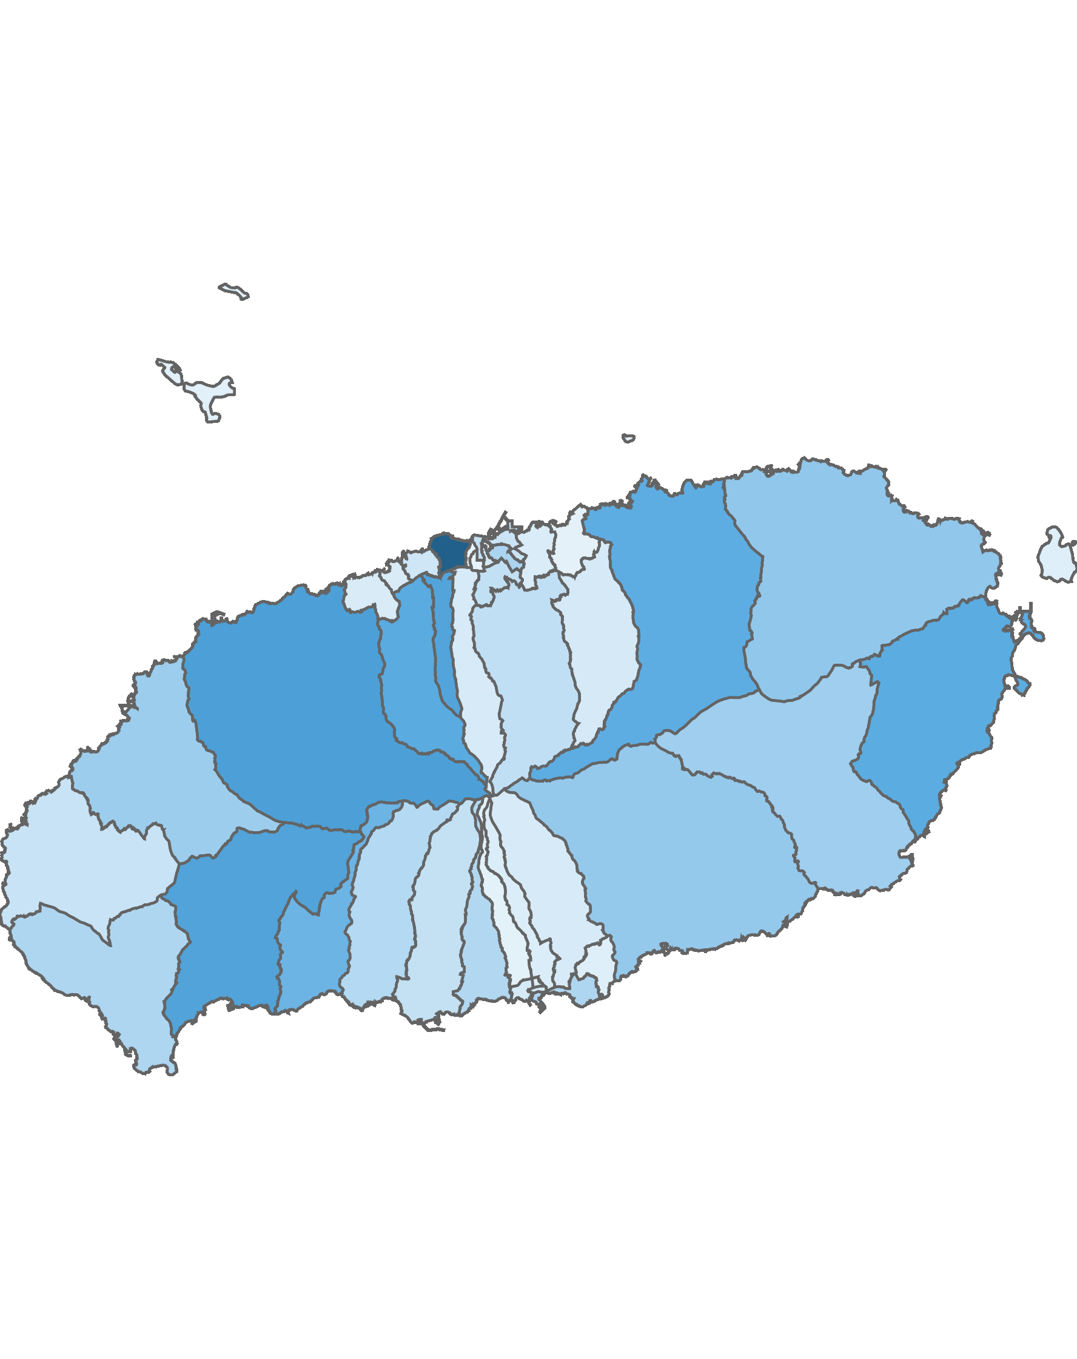
04. 행정동 단위 방문객 분석
3.3 중·장년층 방문객 분석
40대 ~ 60대 중·장년층 방문객 수 : 상위 5위
(단위:명)
순위 | 시군명 | 행정동명 | 40대 ~ 60대 |  | 전체 방문객
 |  |  | 인구(명) | 비율(%)
1 | 제주시 | 용담2동 | 489,435 | 43.09 | 1,135,766
2 | 제주시 | 애월읍 | 288,050 | 39.22 | 734,535
3 | 서귀포시 | 안덕면 | 279,496 | 42.63 | 655,593
4 | 제주시 | 연동 | 275,240 | 43.77 | 628,813
5 | 제주시 | 노형동 | 255,227 | 44.73 | 570,599
높음
낮음
※ 행정동 방문객 (등간격 분류)
40대 ~ 60대 중·장년층 점유율 : 상위 5위
(단위:명)
순위 | 시군명 | 행정동명 | 10대 이하 청소년층 |  | 20대 ~ 30대 젊은층 |  | 40대 ~ 60대 중·장년층 |  | 70대 이상 노년층 |  | 전체 방문객
 |  |  | 인구(명) | 비율(%) | 인구(명) | 비율(%) | 인구(명) | 비율(%) | 인구(명) | 비율(%)
1 | 제주시 | 추자면 | 4,572 | 9.9 | 10,117 | 21.92 | 28,953 | 62.72 | 2,517 | 5.45 | 46,159
2 | 제주시 | 건입동 | 16,964 | 12.09 | 44,566 | 31.76 | 74,161 | 52.85 | 4,623 | 3.29 | 140,314
3 | 제주시 | 이호동 | 11,030 | 11.49 | 34,677 | 36.12 | 47,028 | 48.98 | 3,274 | 3.41 | 96,009
4 | 서귀포시 | 대정읍 | 38,336 | 14.49 | 87,714 | 33.15 | 128,321 | 48.49 | 10,265 | 3.88 | 264,636
5 | 제주시 | 봉개동 | 20,853 | 18.68 | 33,444 | 29.97 | 53,029 | 47.51 | 4,281 | 3.84 | 111,607

Slide 48
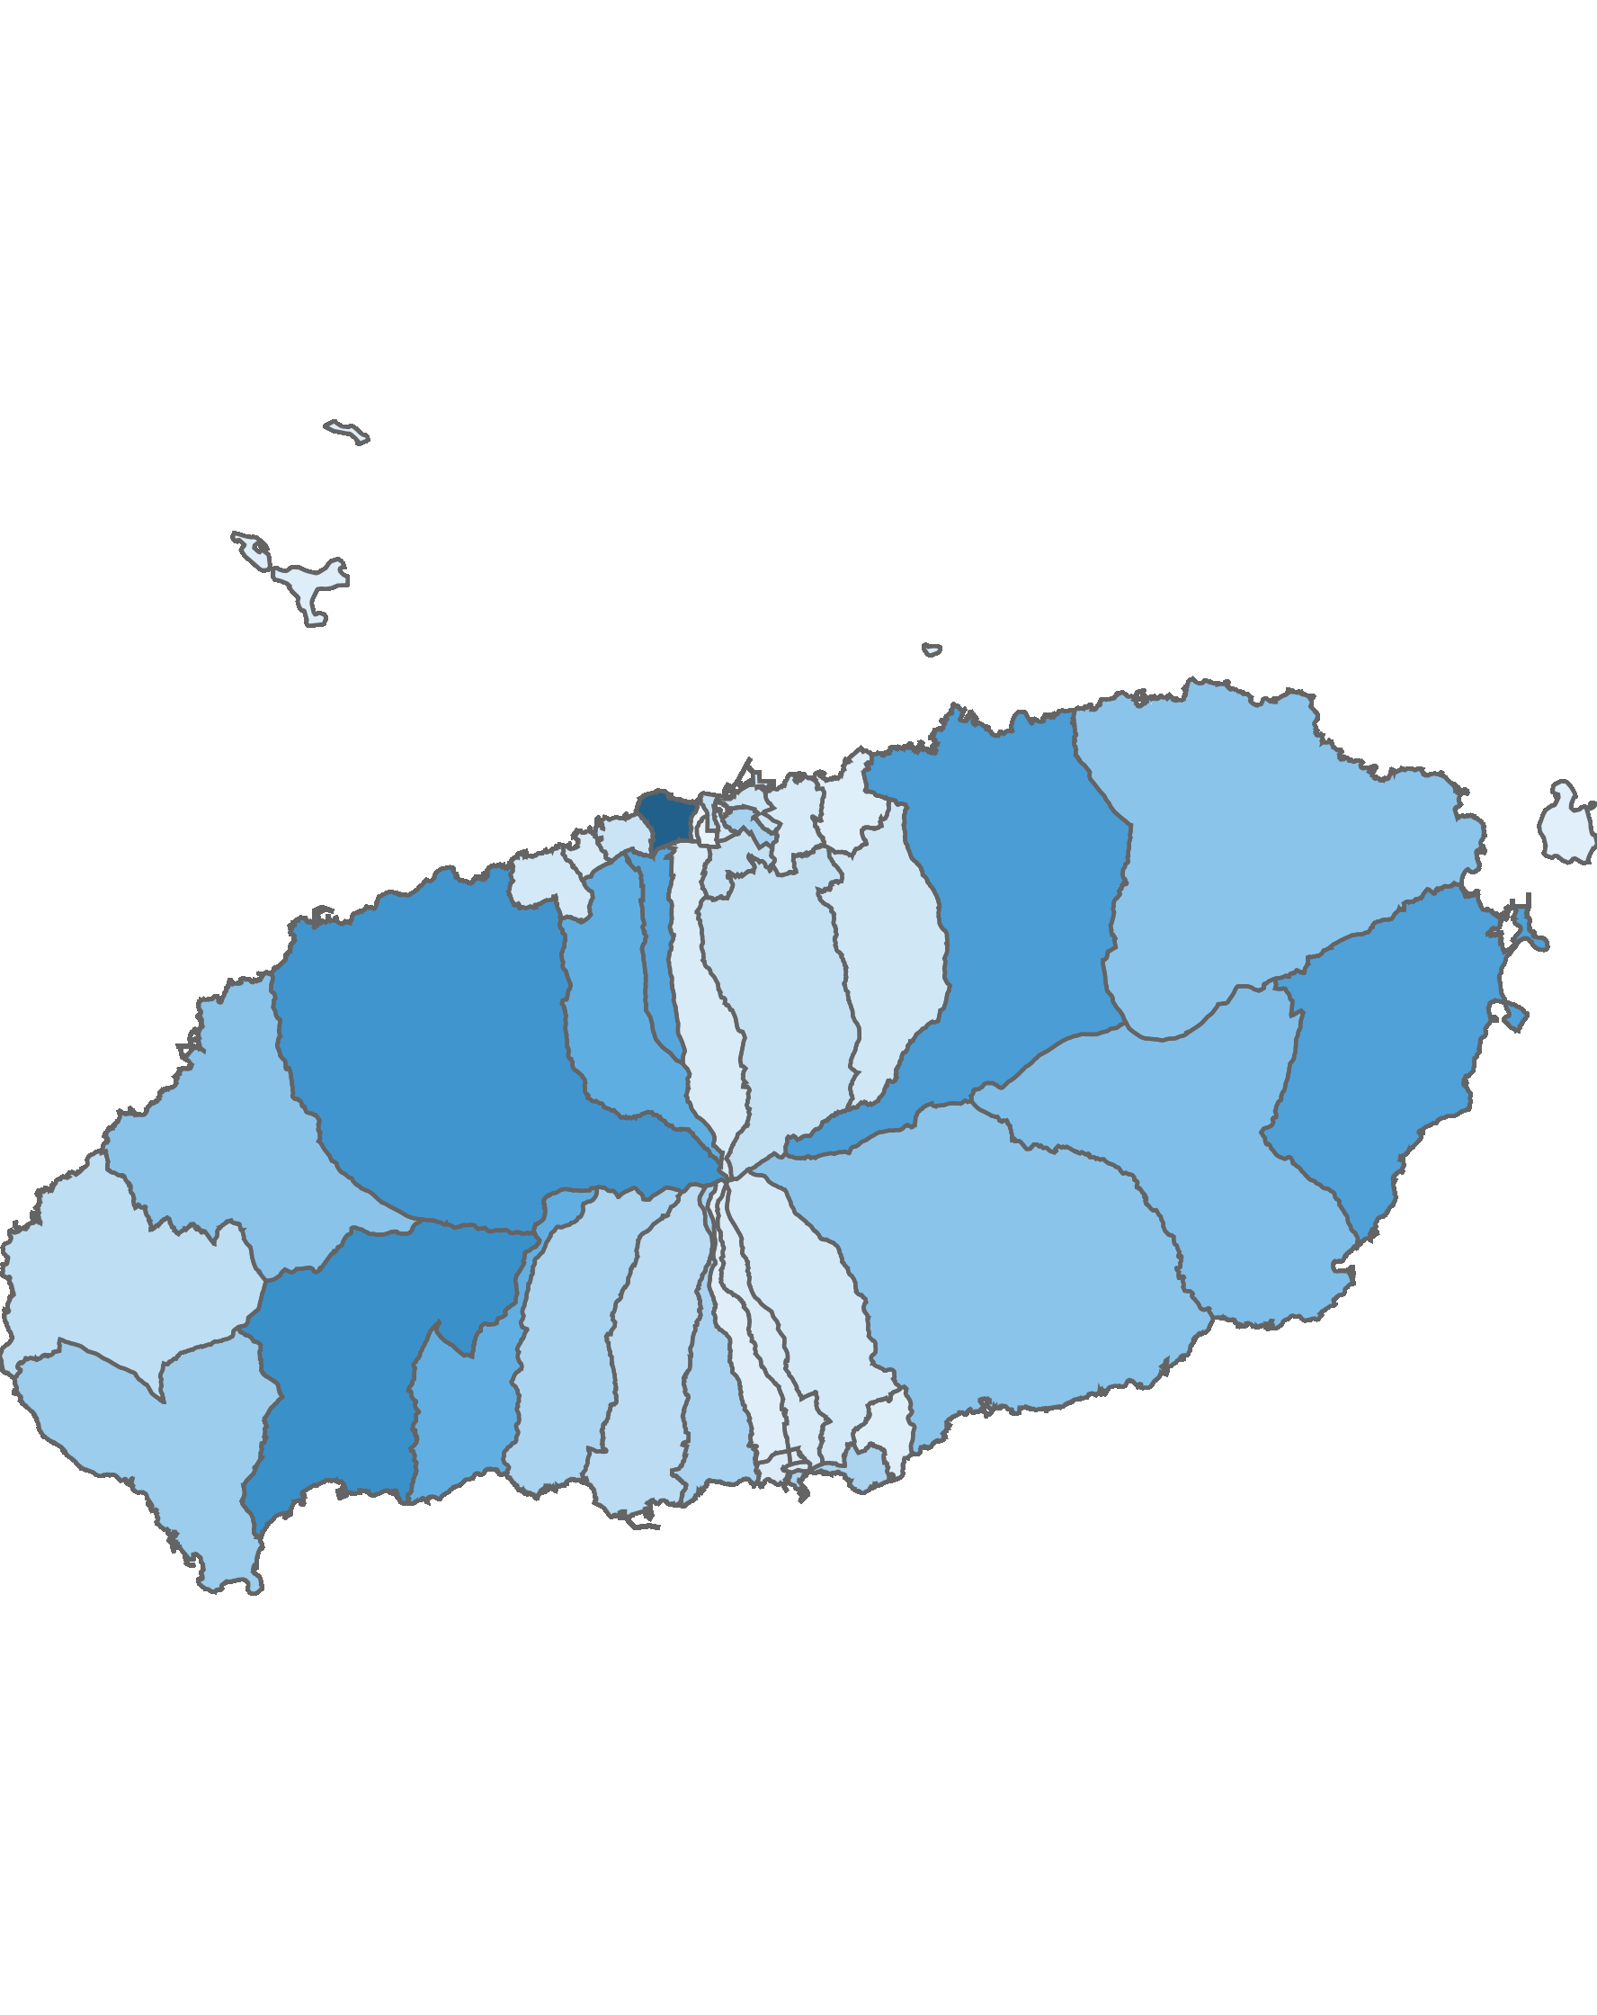
04. 행정동 단위 방문객 분석
3.4 노년층 방문객 분석
70대 이상 노년층 방문객 수 : 상위 5위
(단위:명)
순위 | 시군명 | 행정동명 | 70대 이상 |  | 전체 방문객
 |  |  | 인구(명) | 비율(%)
1 | 제주시 | 용담2동 | 31,697 | 2.79 | 1,135,766
2 | 서귀포시 | 안덕면 | 21,906 | 3.34 | 655,593
3 | 제주시 | 애월읍 | 20,867 | 2.84 | 734,535
4 | 제주시 | 조천읍 | 19,257 | 3.4 | 566,892
5 | 서귀포시 | 성산읍 | 18,565 | 2.98 | 622,768
높음
낮음
※ 행정동 방문객 (등간격 분류)
70대 이상 노년층 점유율 : 상위 5위
(단위:명)
순위 | 시군명 | 행정동명 | 10대 이하 청소년층 |  | 20대 ~ 30대 젊은층 |  | 40대 ~ 60대 중·장년층 |  | 70대 이상 노년층 |  | 전체 방문객
 |  |  | 인구(명) | 비율(%) | 인구(명) | 비율(%) | 인구(명) | 비율(%) | 인구(명) | 비율(%)
1 | 제주시 | 추자면 | 4,572 | 9.9 | 10,117 | 21.92 | 28,953 | 62.72 | 2,517 | 5.45 | 46,159
2 | 서귀포시 | 대정읍 | 38,336 | 14.49 | 87,714 | 33.15 | 128,321 | 48.49 | 10,265 | 3.88 | 264,636
3 | 서귀포시 | 서홍동 | 7,162 | 11.3 | 29,576 | 46.65 | 24,200 | 38.17 | 2,458 | 3.88 | 63,396
4 | 서귀포시 | 표선면 | 64,311 | 19.06 | 108,104 | 32.03 | 152,031 | 45.05 | 13,050 | 3.87 | 337,496
5 | 제주시 | 봉개동 | 20,853 | 18.68 | 33,444 | 29.97 | 53,029 | 47.51 | 4,281 | 3.84 | 111,607

Slide 49
Chapter. 05
블록 단위 방문객 분석

Slide 50
05. 블록 단위 방문객 분석
1.1 총 방문객 : 상위 15위
2020년 01월 기준
(단위:명)
순위 | 시군구명 | 블록명 | 2020년 01월
 |  |  | 인구(명) | 비율(%)
1 | 제주시 | 용담2 | 1,135,766 | 6.9
2 | 제주시 | 연동 | 727,959 | 4.4
3 | 제주시 | 노형 | 725,981 | 4.4
4 | 서귀포시 | 예래해안 | 687,543 | 4.2
5 | 제주시 | 애월중산간(저) | 682,278 | 4.1
6 | 제주시 | 애월해안 | 650,028 | 3.9
7 | 제주시 | 조천해안 | 591,513 | 3.6
8 | 서귀포시 | 안덕중산간 | 425,927 | 2.6
9 | 서귀포시 | 성산해안 | 404,899 | 2.5
10 | 서귀포시 | 성산중산간 | 366,047 | 2.2
11 | 서귀포시 | 안덕해안 | 343,024 | 2.1
12 | 서귀포시 | 남원해안 | 340,914 | 2.1
13 | 서귀포시 | 서광 | 321,749 | 1.9
14 | 제주시 | 일도2 | 308,531 | 1.9
15 | 서귀포시 | 대륜 | 306,897 | 1.9
기타 |  |  | 8,503,098 | 51.5
합계 |  |  | 16,522,154 | 100
2020년 01월 기준 : 블록 단위 방문객 수
높음
낮음
※ 블록 방문객 (등간격 분류)

Slide 51
05. 블록 단위 방문객 분석
1.2 전년 대비 총 방문객 증감률
증가율 : 상위 15위
(단위:명)
감소율 : 상위 15위
(단위:명)
순위 | 시군명 | 블록명 | 2019년 01월 | 2020년 01월 | 인구차이 | 증감률
1 | 제주시 | 오라중산간 | 2,891 | 14,370 | 11,479 | 397.1
2 | 제주시 | 봉개산간 | 1,154 | 5,168 | 4,014 | 347.8
3 | 제주시 | 연동중산간 | 4,073 | 15,334 | 11,261 | 276.5
4 | 제주시 | 노형산간 | 9,598 | 29,391 | 19,793 | 206.2
5 | 제주시 | 일도2 | 113,152 | 308,531 | 195,379 | 172.7
6 | 제주시 | 화북 | 41,143 | 107,775 | 66,632 | 161.9
7 | 서귀포시 | 동홍산간 | 1,560 | 3,905 | 2,345 | 150.3
8 | 서귀포시 | 대천산간 | 7,171 | 16,442 | 9,271 | 129.3
9 | 제주시 | 노형중산간 | 100,182 | 218,926 | 118,744 | 118.5
10 | 제주시 | 외도 | 51,764 | 112,127 | 60,363 | 116.6
11 | 제주시 | 제주대 | 62,160 | 132,028 | 69,868 | 112.4
12 | 서귀포시 | 서홍 | 41,374 | 85,837 | 44,463 | 107.5
13 | 서귀포시 | 대천중산간 | 102,028 | 188,493 | 86,465 | 84.8
14 | 서귀포시 | 남원중산간(서) | 61,783 | 112,268 | 50,485 | 81.7
15 | 제주시 | 아라 | 133,271 | 240,623 | 107,352 | 80.6
순위 | 시군명 | 블록명 | 2019년 01월 | 2020년 01월 | 인구차이 | 증감률
1 | 제주시 | 애월산간(고) | 20,860 | 12,846 | -8,014 | -38.4
2 | 제주시 | 봉개 | 53,014 | 36,478 | -16,536 | -31.2
3 | 서귀포시 | 서홍산간 | 751 | 549 | -202 | -26.9
4 | 제주시 | 우도 | 102,036 | 78,878 | -23,158 | -22.7
5 | 서귀포시 | 중문산간 | 64,311 | 52,657 | -11,654 | -18.1
6 | 서귀포시 | 성읍 | 66,040 | 56,027 | -10,013 | -15.2
7 | 제주시 | 도두 | 165,380 | 141,785 | -23,595 | -14.3
8 | 제주시 | 일도1 | 40,248 | 36,101 | -4,147 | -10.3
9 | 제주시 | 용담2 | 1,253,743 | 1,135,766 | -117,977 | -9.4
10 | 제주시 | 삼도2 | 217,812 | 201,666 | -16,146 | -7.4
11 | 서귀포시 | 중문해안 | 281,778 | 261,153 | -20,625 | -7.3
12 | 서귀포시 | 남원해안 | 360,508 | 340,914 | -19,594 | -5.4
13 | 서귀포시 | 성산해안 | 411,539 | 404,899 | -6,640 | -1.6
14 | 제주시 | 사려니(조천) | 42,707 | 42,890 | 183 | 0.4
15 | 제주시 | 구좌중산간 | 246,356 | 251,016 | 4,660 | 1.9

Slide 52

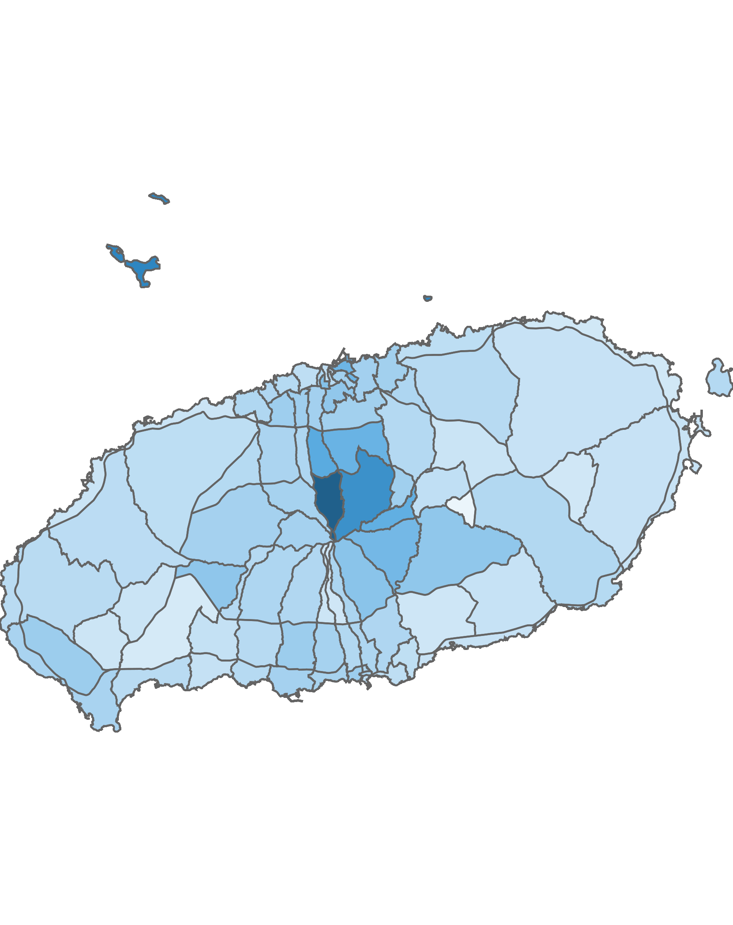
05. 블록 단위 방문객 분석
2.1 남성 방문객 분석
방문객 수 : 상위 10위
(단위:명)
남성 비율 : 상위 10위
(단위:명)
순위 | 시군명 | 블록명 | 남성 |  | 여성 |  | 총 인구
 |  |  | 인구(명) | 비율(%) | 인구(명) | 비율(%)
1 | 제주시 | 용담2 | 542,549 | 47.8 | 593,217 | 52.2 | 1,135,766
2 | 제주시 | 연동 | 381,684 | 52.4 | 346,275 | 47.6 | 727,959
3 | 제주시 | 노형 | 381,432 | 52.5 | 344,549 | 47.5 | 725,981
4 | 제주시 | 애월중산간(저) | 326,994 | 47.9 | 355,284 | 52.1 | 682,278
5 | 서귀포 | 예래해안 | 321,157 | 46.7 | 366,386 | 53.3 | 687,543
6 | 제주시 | 애월해안 | 296,906 | 45.7 | 353,122 | 54.3 | 650,028
7 | 제주시 | 조천해안 | 283,556 | 47.9 | 307,957 | 52.1 | 591,513
8 | 서귀포 | 안덕중산간 | 187,403 | 44 | 238,524 | 56 | 425,927
9 | 서귀포 | 성산해안 | 187,119 | 46.2 | 217,780 | 53.8 | 404,899
10 | 서귀포 | 성산중산간 | 169,817 | 46.4 | 196,230 | 53.6 | 366,047
순위 | 시군명 | 블록명 | 남성 |  | 여성 |  | 총 인구
 |  |  | 인구(명) | 비율(%) | 인구(명) | 비율(%)
1 | 제주시 | 오라산간 | 10,167 | 80.9 | 2,405 | 19.1 | 12,572
2 | 제주시 | 추자 | 32,539 | 70.5 | 13,620 | 29.5 | 46,159
3 | 제주시 | 아라산간 | 28,632 | 67.7 | 13,678 | 32.3 | 42,310
4 | 제주시 | 오라중산간 | 8,792 | 61.2 | 5,578 | 38.8 | 14,370
5 | 제주시 | 조천산간 | 35,961 | 60.1 | 23,893 | 39.9 | 59,854
6 | 제주시 | 제주대 | 78,084 | 59.1 | 53,944 | 40.9 | 132,028
7 | 제주시 | 건입 | 82,189 | 58.6 | 58,125 | 41.4 | 140,314
8 | 서귀포 | 남원산간(고) | 27,271 | 57.7 | 19,969 | 42.3 | 47,240
9 | 제주시 | 삼도1 | 24,944 | 55.7 | 19,826 | 44.3 | 44,770
10 | 서귀포 | 백록담 | 20,369 | 54.9 | 16,701 | 45.1 | 37,070
남성 방문객 수
남성 비율
높음
낮음
높음
낮음
52
※ 블록 방문객 (등간격 분류)
※ 블록 비율 (등간격 분류)

Slide 53

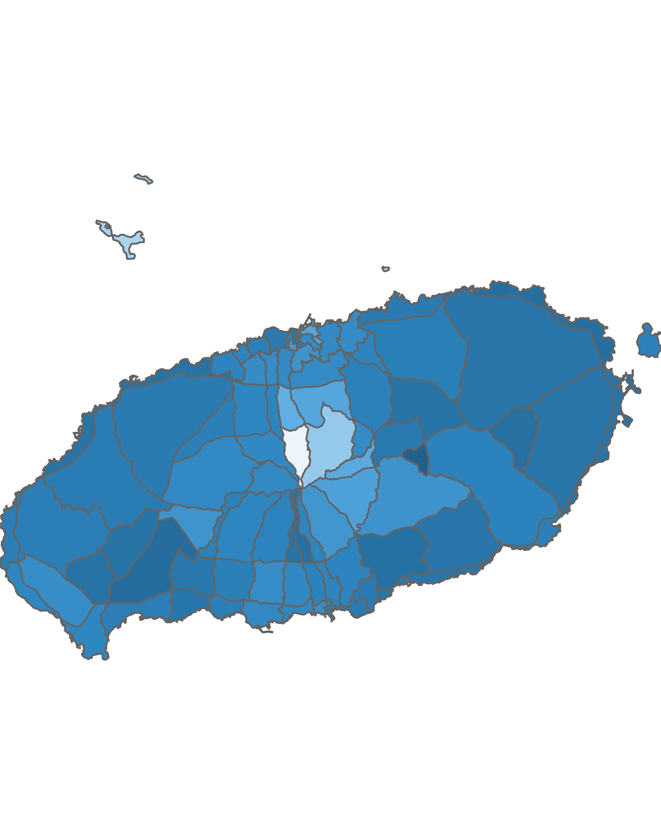
05. 블록 단위 방문객 분석
2.2 여성 방문객 분석
방문객 수 : 상위 10위
(단위:명)
여성 비율 : 상위 10위
(단위:명)
순위 | 시군명 | 블록명 | 남성 |  | 여성 |  | 총 인구
 |  |  | 인구(명) | 비율(%) | 인구(명) | 비율(%)
1 | 제주시 | 용담2 | 542,549 | 47.8 | 593,217 | 52.2 | 1,135,766
2 | 서귀포 | 예래해안 | 321,157 | 46.7 | 366,386 | 53.3 | 687,543
3 | 제주시 | 애월중산간(저) | 326,994 | 47.9 | 355,284 | 52.1 | 682,278
4 | 제주시 | 애월해안 | 296,906 | 45.7 | 353,122 | 54.3 | 650,028
5 | 제주시 | 연동 | 381,684 | 52.4 | 346,275 | 47.6 | 727,959
6 | 제주시 | 노형 | 381,432 | 52.5 | 344,549 | 47.5 | 725,981
7 | 제주시 | 조천해안 | 283,556 | 47.9 | 307,957 | 52.1 | 591,513
8 | 서귀포 | 안덕중산간 | 187,403 | 44 | 238,524 | 56 | 425,927
9 | 서귀포 | 성산해안 | 187,119 | 46.2 | 217,780 | 53.8 | 404,899
10 | 서귀포 | 성산중산간 | 169,817 | 46.4 | 196,230 | 53.6 | 366,047
순위 | 시군명 | 블록명 | 남성 |  | 여성 |  | 총 인구
 |  |  | 인구(명) | 비율(%) | 인구(명) | 비율(%)
1 | 서귀포 | 사려니(표선) | 8,103 | 40.5 | 11,916 | 59.5 | 20,019
2 | 서귀포 | 안덕중산간 | 187,403 | 44 | 238,524 | 56 | 425,927
3 | 제주시 | 구좌해안 | 125,993 | 44.6 | 156,273 | 55.4 | 282,266
4 | 서귀포 | 성읍 | 25,124 | 44.8 | 30,903 | 55.2 | 56,027
5 | 서귀포 | 서홍산간 | 247 | 45 | 302 | 55 | 549
6 | 서귀포 | 남원중산간(서) | 50,607 | 45.1 | 61,661 | 54.9 | 112,268
7 | 서귀포 | 영어교육도시 | 47,352 | 45.5 | 56,696 | 54.5 | 104,048
8 | 서귀포 | 대륜산간 | 1,648 | 45.6 | 1,964 | 54.4 | 3,612
9 | 제주시 | 애월해안 | 296,906 | 45.7 | 353,122 | 54.3 | 650,028
10 | 서귀포 | 서광 | 147,277 | 45.8 | 174,472 | 54.2 | 321,749
여성 방문객 수
여성 비율
높음
낮음
높음
낮음
53
※ 블록 방문객 (등간격 분류)
※ 블록 비율 (등간격 분류)

Slide 54
05. 블록 단위 방문객 분석
2.3 전년 대비 남/녀 방문객 증가율
남성 증가율 : 상위 15위
(단위:명)
여성 증가율 : 상위 15위
(단위:명)
순위 | 시군명 | 블록명 | 2019년 01월 | 2020년 01월 | 인구차이 | 감소율
1 | 제주시 | 봉개산간 | 613 | 2,696 | 2,083 | 339.8
2 | 제주시 | 오라중산간 | 2,130 | 8,792 | 6,662 | 312.77
3 | 제주시 | 연동중산간 | 2,243 | 7,733 | 5,490 | 244.76
4 | 제주시 | 일도2 | 59,228 | 160,425 | 101,197 | 170.86
5 | 제주시 | 노형산간 | 5,628 | 15,131 | 9,503 | 168.85
6 | 제주시 | 화북 | 21,500 | 55,912 | 34,412 | 160.06
7 | 서귀포시 | 동홍산간 | 813 | 1,983 | 1,170 | 143.91
8 | 제주시 | 노형중산간 | 51,533 | 111,337 | 59,804 | 116.05
9 | 제주시 | 외도 | 26,273 | 56,161 | 29,888 | 113.76
10 | 제주시 | 제주대 | 36,621 | 78,084 | 41,463 | 113.22
11 | 서귀포시 | 대천산간 | 3,965 | 8,199 | 4,234 | 106.78
12 | 서귀포시 | 서홍 | 21,289 | 42,727 | 21,438 | 100.7
13 | 서귀포시 | 대천중산간 | 53,855 | 99,406 | 45,551 | 84.58
14 | 제주시 | 삼양 | 19,796 | 33,987 | 14,191 | 71.69
15 | 제주시 | 아라 | 73,546 | 125,174 | 51,628 | 70.2
순위 | 시군명 | 블록명 | 2019년 01월 | 2020년 01월 | 인구차이 | 감소율
1 | 제주시 | 오라중산간 | 761 | 5,578 | 4,817 | 632.98
2 | 제주시 | 봉개산간 | 541 | 2,472 | 1,931 | 356.93
3 | 제주시 | 연동중산간 | 1,830 | 7,601 | 5,771 | 315.36
4 | 제주시 | 노형산간 | 3,970 | 14,260 | 10,290 | 259.19
5 | 제주시 | 일도2 | 53,924 | 148,106 | 94,182 | 174.66
6 | 제주시 | 화북 | 19,643 | 51,863 | 32,220 | 164.03
7 | 서귀포시 | 동홍산간 | 747 | 1,922 | 1,175 | 157.3
8 | 서귀포시 | 대천산간 | 3,206 | 8,243 | 5,037 | 157.11
9 | 제주시 | 노형중산간 | 48,649 | 107,589 | 58,940 | 121.15
10 | 제주시 | 외도 | 25,491 | 55,966 | 30,475 | 119.55
11 | 서귀포시 | 서홍 | 20,085 | 43,110 | 23,025 | 114.64
12 | 제주시 | 제주대 | 25,539 | 53,944 | 28,405 | 111.22
13 | 서귀포시 | 남원중산간(서) | 31,532 | 61,661 | 30,129 | 95.55
14 | 제주시 | 아라 | 59,725 | 115,449 | 55,724 | 93.3
15 | 서귀포시 | 대천중산간 | 48,173 | 89,087 | 40,914 | 84.93

Slide 55
05. 블록 단위 방문객 분석
2.4 전년 대비 남/녀 방문객 감소율
남성 감소율 : 상위 15위
(단위:명)
여성 감소율 : 상위 15위
(단위:명)
순위 | 시군명 | 블록명 | 2019년 01월 | 2020년 01월 | 인구차이 | 감소율
1 | 제주시 | 애월산간(고) | 12,231 | 6,636 | -5,595 | -45.74
2 | 제주시 | 봉개 | 27,803 | 18,407 | -9,396 | -33.79
3 | 서귀포시 | 서홍산간 | 360 | 247 | -113 | -31.39
4 | 서귀포시 | 중문산간 | 33,941 | 26,663 | -7,278 | -21.44
5 | 제주시 | 우도 | 48,591 | 39,054 | -9,537 | -19.63
6 | 서귀포시 | 성읍 | 31,151 | 25,124 | -6,027 | -19.35
7 | 제주시 | 도두 | 81,837 | 69,709 | -12,128 | -14.82
8 | 제주시 | 일도1 | 19,971 | 17,086 | -2,885 | -14.45
9 | 제주시 | 용담2 | 605,923 | 542,549 | -63,374 | -10.46
10 | 제주시 | 삼도2 | 105,313 | 94,795 | -10,518 | -9.99
11 | 서귀포시 | 남원해안 | 169,236 | 158,091 | -11,145 | -6.59
12 | 서귀포시 | 중문해안 | 136,673 | 128,327 | -8,346 | -6.11
13 | 제주시 | 사려니(조천) | 21,251 | 20,358 | -893 | -4.2
14 | 서귀포시 | 성산해안 | 191,938 | 187,119 | -4,819 | -2.51
15 | 제주시 | 구좌중산간 | 115,215 | 116,385 | 1,170 | 1.02
순위 | 시군명 | 블록명 | 2019년 01월 | 2020년 01월 | 인구차이 | 감소율
1 | 제주시 | 봉개 | 25,211 | 18,071 | -7,140 | -28.32
2 | 제주시 | 애월산간(고) | 8,629 | 6,210 | -2,419 | -28.03
3 | 제주시 | 우도 | 53,445 | 39,824 | -13,621 | -25.49
4 | 서귀포시 | 서홍산간 | 391 | 302 | -89 | -22.76
5 | 제주시 | 오라산간 | 3,056 | 2,405 | -651 | -21.3
6 | 서귀포시 | 중문산간 | 30,370 | 25,994 | -4,376 | -14.41
7 | 제주시 | 도두 | 83,543 | 72,076 | -11,467 | -13.73
8 | 서귀포시 | 성읍 | 34,889 | 30,903 | -3,986 | -11.42
9 | 서귀포시 | 중문해안 | 145,105 | 132,826 | -12,279 | -8.46
10 | 제주시 | 용담2 | 647,820 | 593,217 | -54,603 | -8.43
11 | 제주시 | 일도1 | 20,277 | 19,015 | -1,262 | -6.22
12 | 제주시 | 삼도2 | 112,499 | 106,871 | -5,628 | -5
13 | 서귀포시 | 남원해안 | 191,272 | 182,823 | -8,449 | -4.42
14 | 서귀포시 | 성산해안 | 219,601 | 217,780 | -1,821 | -0.83
15 | 제주시 | 구좌중산간 | 131,141 | 134,631 | 3,490 | 2.66

Slide 56
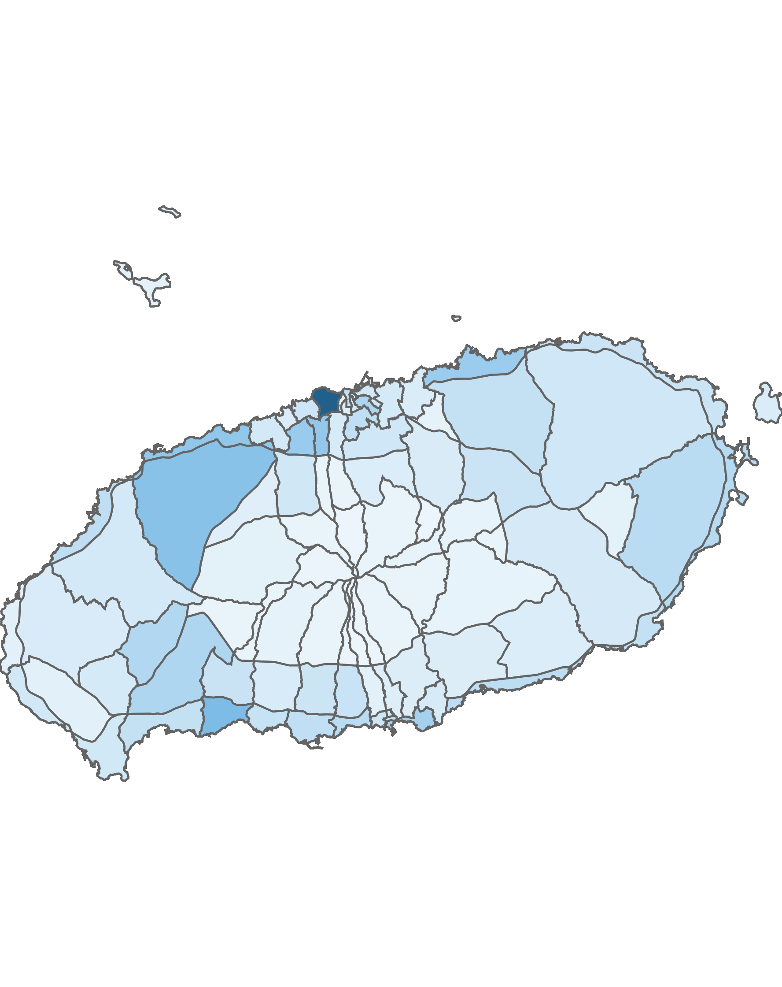
05. 블록 단위 방문객 분석
3.1 청소년층 방문객 분석
10대 이하 방문객 수 : 상위 5위
(단위:명)
순위 | 시군명 | 블록명 | 10대 이하 |  | 전체 방문객
 |  |  | 인구(명) | 비율(%)
1 | 제주시 | 용담2 | 170,780 | 15.04 | 1,135,766
2 | 서귀포시 | 예래해안 | 68,594 | 9.98 | 687,543
3 | 제주시 | 애월중산간(저) | 62,550 | 9.17 | 682,278
4 | 제주시 | 애월해안 | 57,510 | 8.85 | 650,028
5 | 제주시 | 연동 | 56,549 | 7.77 | 727,959
높음
낮음
※ 블록 방문객 (등간격 분류)
10대 이하 청소년층 점유율 : 상위 5위
(단위:명)
순위 | 시군명 | 블록명 | 10대 이하 청소년층 |  | 20대 ~ 30대 젊은층 |  | 40대 ~ 60대 중·장년층 |  | 70대 이상 노년층 |  | 전체 방문객
 |  |  | 인구(명) | 비율(%) | 인구(명) | 비율(%) | 인구(명) | 비율(%) | 인구(명) | 비율(%)
1 | 서귀포시 | 정방 | 26,683 | 18.4 | 61,552 | 42.46 | 53,729 | 37.06 | 3,017 | 2.08 | 144,981
2 | 제주시 | 삼양 | 11,888 | 18.18 | 28,445 | 43.51 | 22,654 | 34.65 | 2,391 | 3.66 | 65,378
3 | 서귀포시 | 효돈 | 14,482 | 18 | 31,124 | 38.68 | 32,429 | 40.31 | 2,420 | 3.01 | 80,455
4 | 제주시 | 삼도1 | 7,677 | 17.15 | 18,601 | 41.55 | 17,335 | 38.72 | 1,157 | 2.58 | 44,770
5 | 제주시 | 일도1 | 5,966 | 16.53 | 15,869 | 43.96 | 13,318 | 36.89 | 948 | 2.63 | 36,101

Slide 57

05. 블록 단위 방문객 분석
3.2 젊은 층 방문객 분석
20대 ~ 30대 방문객 수: 상위 5위
(단위:명)
순위 | 시군명 | 블록명 | 20대 ~ 30대 |  | 전체 방문객
 |  |  | 인구(명) | 비율(%)
1 | 제주시 | 용담2 | 443,854 | 39.08 | 1,135,766
2 | 제주시 | 애월해안 | 303,243 | 46.65 | 650,028
3 | 제주시 | 연동 | 297,914 | 40.92 | 727,959
4 | 제주시 | 노형 | 296,577 | 40.85 | 725,981
5 | 제주시 | 애월중산간(저) | 286,358 | 41.97 | 682,278
높음
낮음
※ 블록 방문객 (등간격 분류)
20대 ~ 30대 젊은층 점유율 : 상위 5위
(단위:명)
순위 | 시군명 | 블록명 | 10대 이하 청소년층 |  | 20대 ~ 30대 젊은층 |  | 40대 ~ 60대 중·장년층 |  | 70대 이상 노년층 |  | 전체 방문객
 |  |  | 인구(명) | 비율(%) | 인구(명) | 비율(%) | 인구(명) | 비율(%) | 인구(명) | 비율(%)
1 | 제주시 | 이도2 | 29,538 | 11.34 | 136,270 | 52.33 | 88,872 | 34.13 | 5,708 | 2.19 | 260,388
2 | 제주시 | 구좌해안 | 21,951 | 7.78 | 135,786 | 48.11 | 120,363 | 42.64 | 4,166 | 1.48 | 282,266
3 | 제주시 | 애월해안 | 57,510 | 8.85 | 303,243 | 46.65 | 277,398 | 42.67 | 11,877 | 1.83 | 650,028
4 | 제주시 | 용담1 | 3,199 | 11.61 | 12,710 | 46.12 | 10,665 | 38.7 | 987 | 3.58 | 27,561
5 | 제주시 | 한림해안 | 30,426 | 10.06 | 137,784 | 45.54 | 128,750 | 42.55 | 5,600 | 1.85 | 302,560

Slide 58
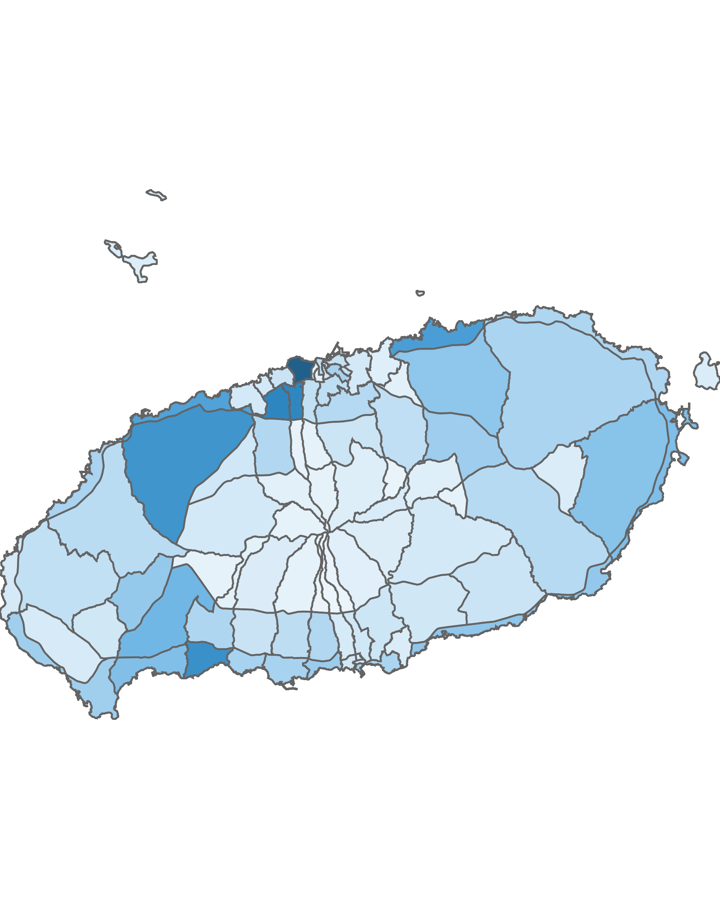
05. 블록 단위 방문객 분석
3.3 중·장년층 방문객 분석
40대 ~ 60대 중·장년층 방문객 수 : 상위 5위
(단위:명)
순위 | 시군명 | 블록명 | 40대 ~ 60대 |  | 전체 방문객
 |  |  | 인구(명) | 비율(%)
1 | 제주시 | 용담2 | 489,435 | 43.09 | 1,135,766
2 | 제주시 | 노형 | 363,971 | 50.14 | 725,981
3 | 제주시 | 연동 | 361,407 | 49.65 | 727,959
4 | 서귀포시 | 예래해안 | 334,059 | 48.59 | 687,543
5 | 제주시 | 애월중산간(저) | 319,364 | 46.81 | 682,278
높음
낮음
※ 블록 방문객 (등간격 분류)
40대 ~ 60대 중·장년층 점유율 : 상위 5위
(단위:명)
순위 | 시군명 | 블록명 | 10대 이하 청소년층 |  | 20대 ~ 30대 젊은층 |  | 40대 ~ 60대 중·장년층 |  | 70대 이상 노년층 |  | 전체 방문객
 |  |  | 인구(명) | 비율(%) | 인구(명) | 비율(%) | 인구(명) | 비율(%) | 인구(명) | 비율(%)
1 | 제주시 | 오라산간 | 122 | 0.97 | 2,563 | 20.39 | 9,584 | 76.23 | 303 | 2.41 | 12,572
2 | 서귀포시 | 남원산간(저) | 2,219 | 3.26 | 18,583 | 27.27 | 45,934 | 67.42 | 1,400 | 2.05 | 68,136
3 | 제주시 | 애월산간(고) | 732 | 5.7 | 3,427 | 26.68 | 8,558 | 66.62 | 129 | 1 | 12,846
4 | 제주시 | 노형산간 | 1,740 | 5.92 | 8,437 | 28.71 | 18,749 | 63.79 | 465 | 1.58 | 29,391
5 | 제주시 | 추자 | 4,572 | 9.9 | 10,117 | 21.92 | 28,953 | 62.72 | 2,517 | 5.45 | 46,159

Slide 59
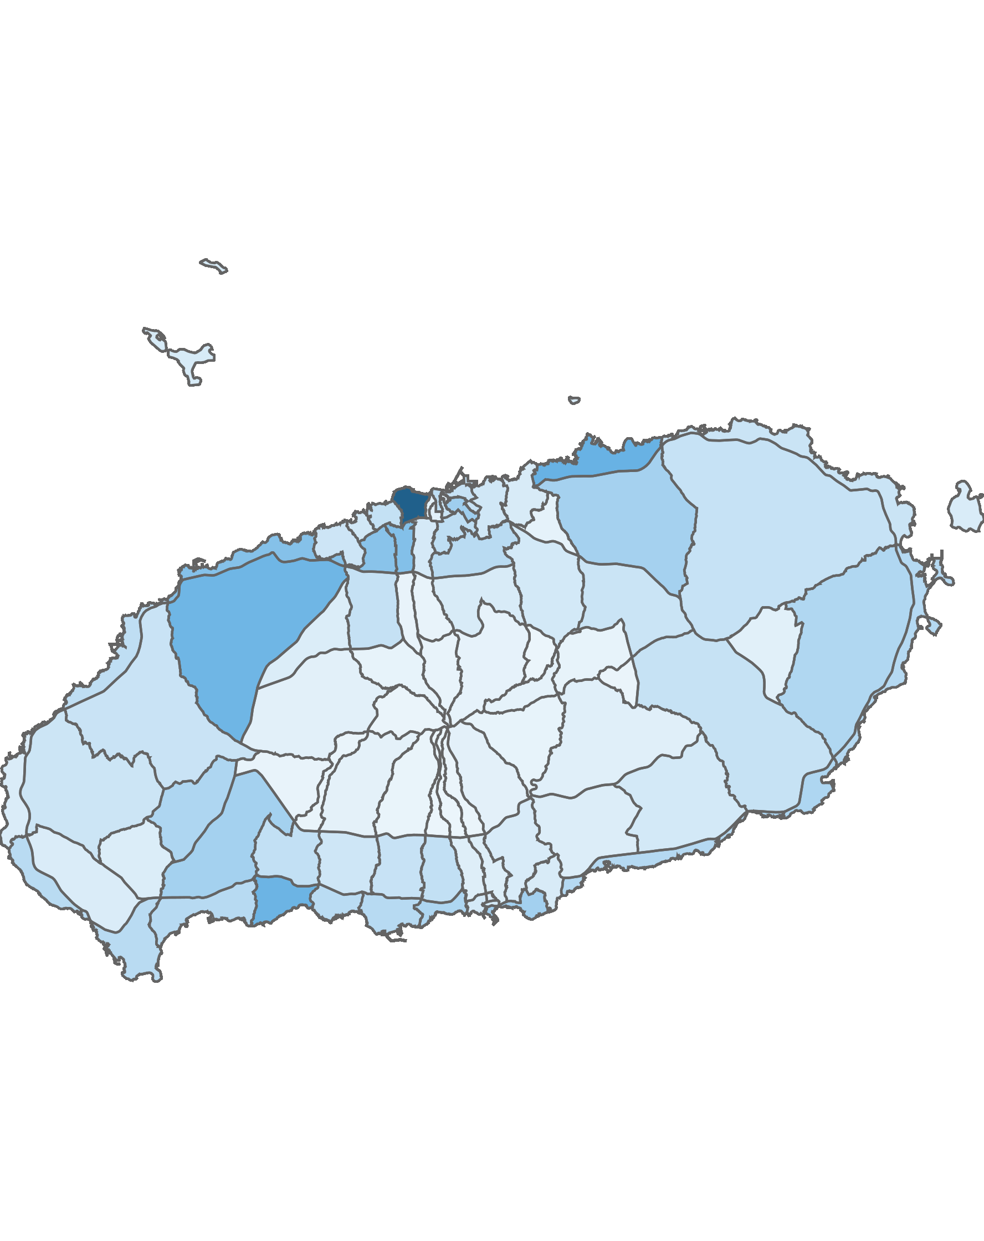
05. 블록 단위 방문객 분석
3.4 노년층 방문객 분석
70대 이상 노년층 방문객 수 : 상위 5위
(단위:명)
순위 | 시군명 | 블록명 | 70대 이상 |  | 전체 방문객
 |  |  | 인구(명) | 비율(%)
1 | 제주시 | 용담2 | 31,697 | 2.79 | 1,135,766
2 | 제주시 | 조천해안 | 14,656 | 2.48 | 591,513
3 | 서귀포시 | 예래해안 | 14,296 | 2.08 | 687,543
4 | 제주시 | 애월중산간(저) | 14,006 | 2.05 | 682,278
5 | 제주시 | 연동 | 12,089 | 1.66 | 727,959
높음
낮음
※ 블록 방문객 (등간격 분류)
70대 이상 노년층 점유율 : 상위 5위
(단위:명)
순위 | 시군명 | 블록명 | 10대 이하 청소년층 |  | 20대 ~ 30대 젊은층 |  | 40대 ~ 60대 중·장년층 |  | 70대 이상 노년층 |  | 전체 방문객
 |  |  | 인구(명) | 비율(%) | 인구(명) | 비율(%) | 인구(명) | 비율(%) | 인구(명) | 비율(%)
1 | 제주시 | 추자 | 4,572 | 9.9 | 10,117 | 21.92 | 28,953 | 62.72 | 2,517 | 5.45 | 46,159
2 | 제주시 | 삼양 | 11,888 | 18.18 | 28,445 | 43.51 | 22,654 | 34.65 | 2,391 | 3.66 | 65,378
3 | 서귀포시 | 서홍산간 | 39 | 7.1 | 170 | 30.97 | 320 | 58.29 | 20 | 3.64 | 549
4 | 제주시 | 용담1 | 3,199 | 11.61 | 12,710 | 46.12 | 10,665 | 38.7 | 987 | 3.58 | 27,561
5 | 제주시 | 도두 | 20,714 | 14.61 | 50,490 | 35.61 | 65,690 | 46.33 | 4,891 | 3.45 | 141,785

